Slide 1
-
-
-
-
-

Slide 2
Contents
내용 작성 중
.....
Next...

Slide 3
Title

Slide 4
. Glossary of Terms
접지(Earth): 전기회로나 기기의 일부를도선으로 연결하여 대지에 접속하는 것(감전방지와 설비보안 목적) 이온(Ion): 전기를 띤 원자(전자 증감에 따라 양이온, 음이온으로 구분) 가공선(Aerial wire): 전봇대 등 시설된 전선(가선: 전설을 시설하는 것) 기전력(Electromotive force): 전위차를 일으켜 연속해서 전류가 흐르게 하는 힘 코일(Coil): 도선을 통이나 나선 모양으로 감은 것으로 솔레노이드 코일이라고도 함 교류(Alternation Current, AC): 크기와 방향을 주기적으로 바꾸는 전압과 전류 자계(Magnetic field): 자기력이 작용하는 물리적 공간(자기력은 자력선으로 나타내고 N극에서 나와 S극으로 들어감) 주파수(Frequency): 교류전압 또는 전류가 1초 동안에 반복되는 횟수, 단위 Hz 송전(Power transmission): 발전소에서 배전용 변전소로 전력을 보내는 것 단자(Terminal): 전기 회로의 끝에서 도선을 접속하는 부분 단락(Short): 전위차가 있는 두 점이 접속되는 것 직렬(Series): 전기기구 등을 순서에 따라 종렬 접속하는 것 지락(Grounding): 전위를 가진 전기회로의 일부가 이상 상태로 대지와 전기적으로 연결되는 것 전압(Voltage): 전류를 흐르게 하는 전원작용의 크기를 나타내는 양 전압강하(Voltage drop): 어떤 물질에 전류가 흐르면 흘러들어온 점의 전위보다 흘러나가는 점의 전위가 낮아지는 것 전위(Electric potential): 전압 0에 대한 어느 지점의 전압 전위차(Potential difference): 두 점 간에 생긴 전위차 전하(Electric charge): 물질이 전기를 띠는 것을 대전이라하고, 전기량을 전하라 함 전계(Electric field): 정전력이 작용하는 곳, 정전계의 약자 전원(Power source): 전지나 발전기 등 전류를 연속해서 보내기 위해 전압을 발생하는 장치 도체(Conductor): 전기를 흘려보내는 물질 배전(Power distribution): 배전용 변전소에서부터 수용장소까지의 전선로 부하(Load): 전력공급을 받아 전기적 에너지를 소비하는 것 병렬(Parallel): 전기기구의 양끝을 묶어서 연결하는 방법 방전(Electric discharge): 공기 중에서 전류가 흐르는 현상 회로(Circuit): 전류회로, 전류가 흐르는 길

Slide 5
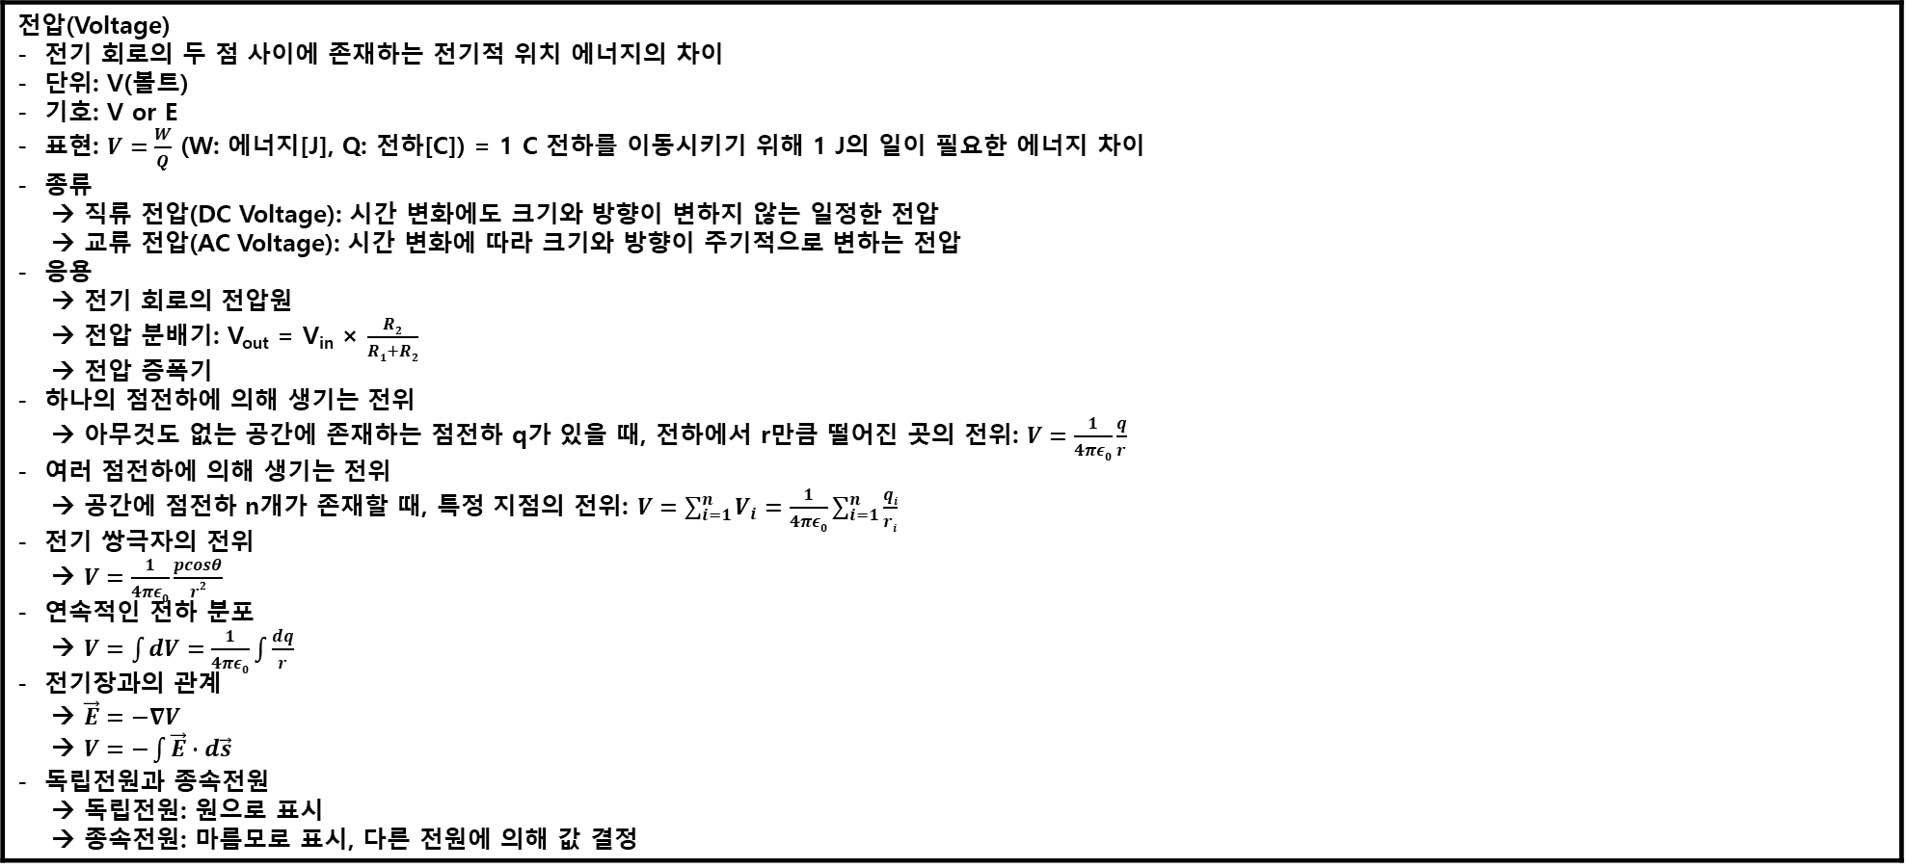
전압(Voltage)
전압(Voltage) 전기 회로의 두 점 사이에 존재하는 전기적 위치 에너지의 차이 단위: V(볼트) 기호: V or E 표현: $V=\frac{W}{Q}$ (W: 에너지[J], Q: 전하[C]) = 1 C 전하를 이동시키기 위해 1 J의 일이 필요한 에너지 차이 종류 → 직류 전압(DC Voltage): 시간 변화에도 크기와 방향이 변하지 않는 일정한 전압 → 교류 전압(AC Voltage): 시간 변화에 따라 크기와 방향이 주기적으로 변하는 전압 응용 → 전기 회로의 전압원 → 전압 분배기: V_{out} = V_{in} × $\frac{R2}{R1+R2}$ → 전압 증폭기 하나의 점전하에 의해 생기는 전위 → 아무것도 없는 공간에 존재하는 점전하 q가 있을 때, 전하에서 r만큼 떨어진 곳의 전위: $V=\frac{1}{4πε0}\frac{q}{r}$ 여러 점전하에 의해 생기는 전위 → 공간에 점전하 n개가 존재할 때, 특정 지점의 전위: $V=\sum_{i=1}^{n}{V_{i}=\frac{1}{4πε0}\sum_{i=1}^{n}{\frac{qi}{ri}}}$ 전기 쌍극자의 전위 → $V=\frac{1}{4πε0}\frac{pcosθ}{r2}$ 연속적인 전하 분포 → $V=\int{dV}=\frac{1}{4πε0}\int{\frac{dq}{r}}$ 전기장과의 관계 → $\vec{E}=−∇V$ → $V=−\int{\vec{E}∙d\vec{s}}$ 독립전원과 종속전원 → 독립전원: 원으로 표시 → 종속전원: 마름모로 표시, 다른 전원에 의해 값 결정
Notes:
https://ko.wikipedia.org/wiki/%EC%A0%84%EC%9C%84

Slide 6
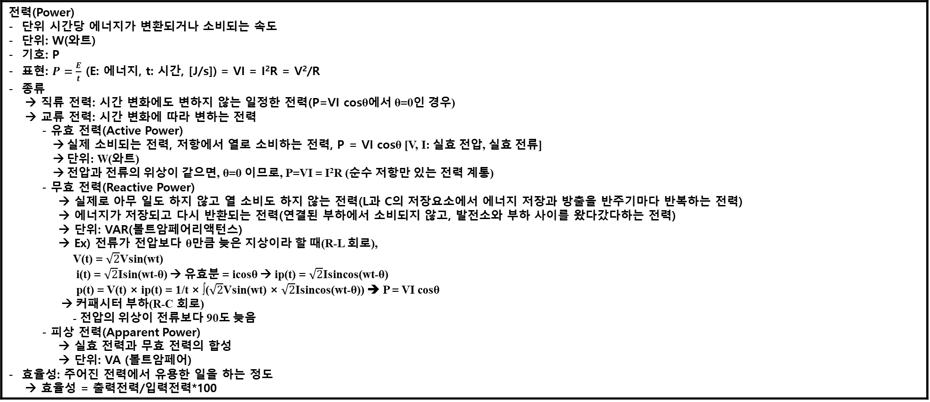
전력(Power)
전력(Power) 단위 시간당 에너지가 변환되거나 소비되는 속도 단위: W(와트) 기호: P 표현: $P=\frac{E}{t}$ (E: 에너지, t: 시간, [J/s]) = VI = I²R = V²/R 종류 → 직류 전력: 시간 변화에도 변하지 않는 일정한 전력(P=VI cosθ에서 θ=0인 경우) → 교류 전력: 시간 변화에 따라 변하는 전력 - 유효 전력(Active Power) → 실제 소비되는 전력, 저항에서 열로 소비하는 전력, P = VI cosθ [V, I: 실효 전압, 실효 전류] → 단위: W(와트) → 전압과 전류의 위상이 같으면, θ=0 이므로, P=VI = I²R (순수 저항만 있는 전력 계통) - 무효 전력(Reactive Power) → 실제로 아무 일도 하지 않고 열 소비도 하지 않는 전력(L과 C의 저장요소에서 에너지 저장과 방출을 반주기마다 반복하는 전력) → 에너지가 저장되고 다시 반환되는 전력(연결된 부하에서 소비되지 않고, 발전소와 부하 사이를 왔다갔다하는 전력) → 단위: VAR(볼트암페어리액턴스) → Ex) 전류가 전압보다 θ만큼 늦은 지상이라 할 때(R-L 회로), V(t) = $\sqrt{2}$Vsin(wt) i(t) = $\sqrt{2}$Isin(wt-θ) → 유효분 = icosθ → ip(t) = $\sqrt{2}$Isincos(wt-θ) p(t) = V(t) × ip(t) = 1/t × ∫($\sqrt{2}$Vsin(wt) × $\sqrt{2}$Isincos(wt-θ)) ➔ P = VI cosθ → 커패시터 부하(R-C 회로) - 전압의 위상이 전류보다 90도 늦음 - 피상 전력(Apparent Power) → 실효 전력과 무효 전력의 합성 → 단위: VA (볼트암페어) 효율성: 주어진 전력에서 유용한 일을 하는 정도 → 효율성 = 출력전력/입력전력*100

Slide 7
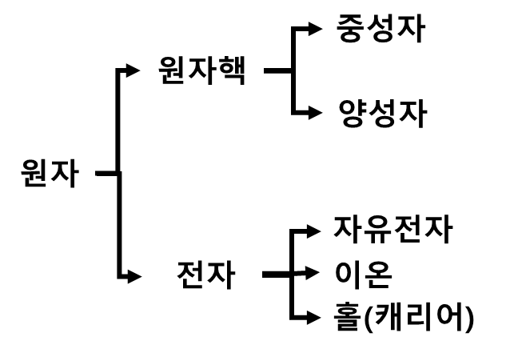
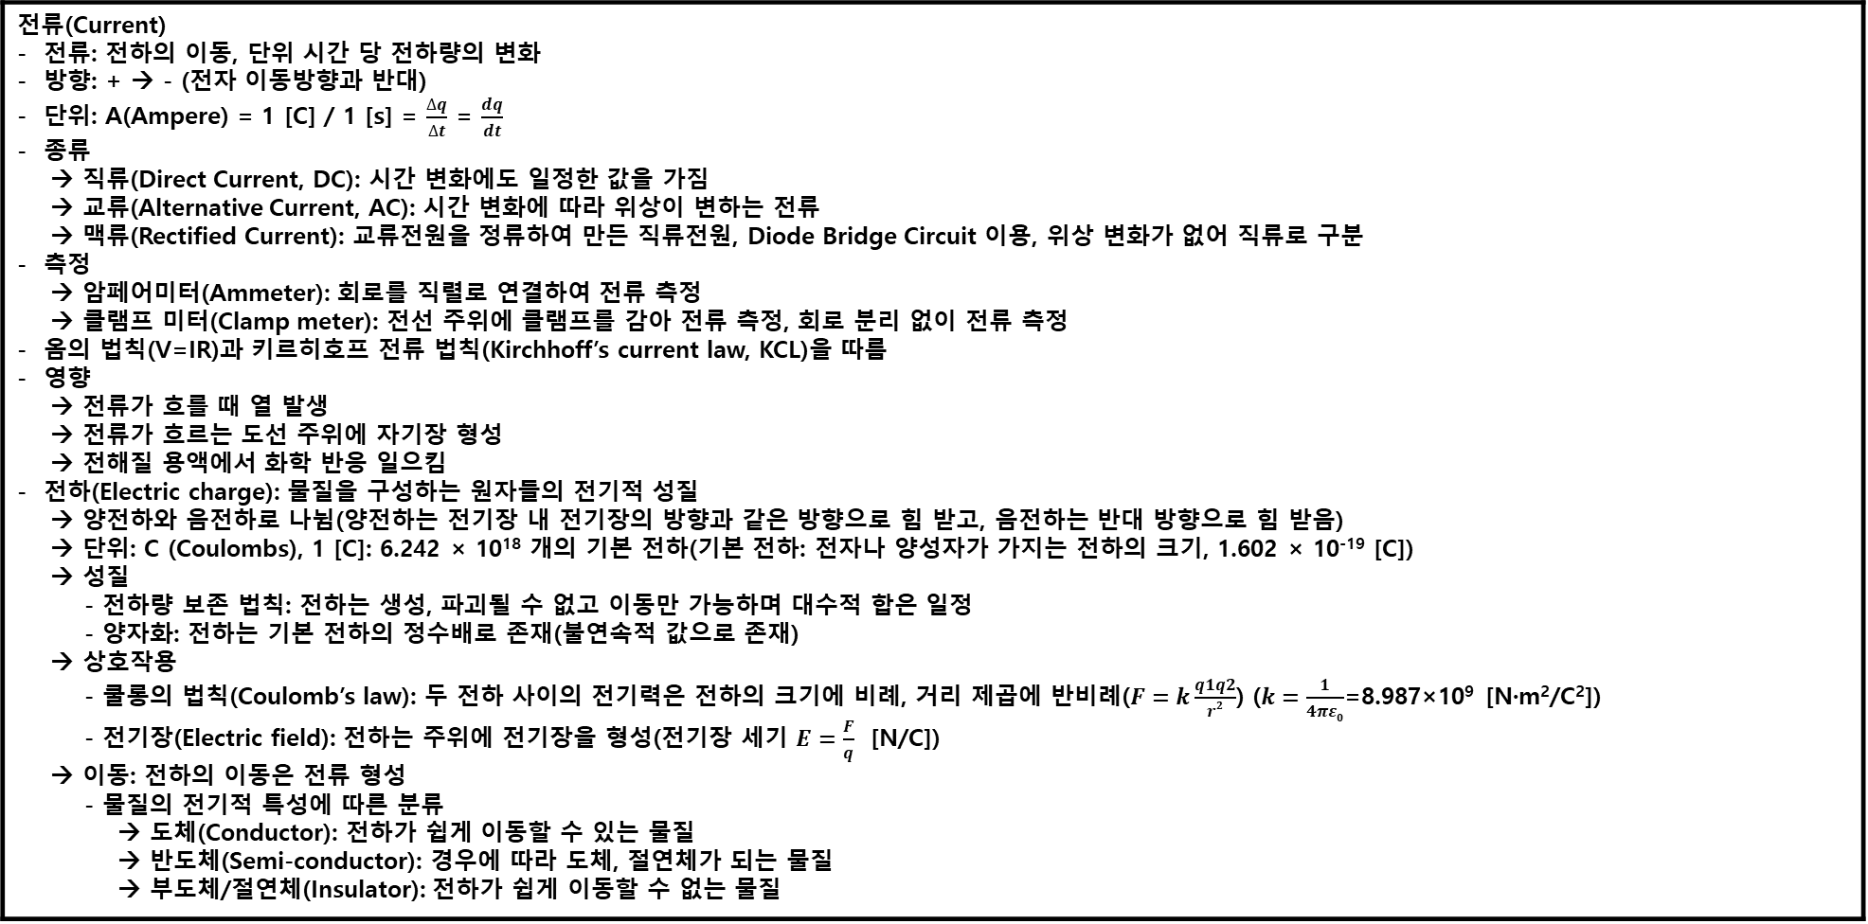
전류(Current)
전류(Current) 전류: 전하의 이동, 단위 시간 당 전하량의 변화 방향: + → - (전자 이동방향과 반대) 단위: A(Ampere) = 1 [C] / 1 [s] = $\frac{∆q}{∆t}$ = $\frac{dq}{dt}$ 종류 → 직류(Direct Current, DC): 시간 변화에도 일정한 값을 가짐 → 교류(Alternative Current, AC): 시간 변화에 따라 위상이 변하는 전류 → 맥류(Rectified Current): 교류전원을 정류하여 만든 직류전원, Diode Bridge Circuit 이용, 위상 변화가 없어 직류로 구분 측정 → 암페어미터(Ammeter): 회로를 직렬로 연결하여 전류 측정 → 클램프 미터(Clamp meter): 전선 주위에 클램프를 감아 전류 측정, 회로 분리 없이 전류 측정 옴의 법칙(V=IR)과 키르히호프 전류 법칙(Kirchhoff’s current law, KCL)을 따름 영향 → 전류가 흐를 때 열 발생 → 전류가 흐르는 도선 주위에 자기장 형성 → 전해질 용액에서 화학 반응 일으킴 전하(Electric charge): 물질을 구성하는 원자들의 전기적 성질 → 양전하와 음전하로 나뉨(양전하는 전기장 내 전기장의 방향과 같은 방향으로 힘 받고, 음전하는 반대 방향으로 힘 받음) → 단위: C (Coulombs), 1 [C]: 6.242 × 10¹⁸ 개의 기본 전하(기본 전하: 전자나 양성자가 가지는 전하의 크기, 1.602 × 10⁻¹⁹ [C]) → 성질 - 전하량 보존 법칙: 전하는 생성, 파괴될 수 없고 이동만 가능하며 대수적 합은 일정 - 양자화: 전하는 기본 전하의 정수배로 존재(불연속적 값으로 존재) → 상호작용 - 쿨롱의 법칙(Coulomb’s law): 두 전하 사이의 전기력은 전하의 크기에 비례, 거리 제곱에 반비례($F=k\frac{q1q2}{r2}$) ($k=\frac{1}{4πε0}$=8.987×10⁹ [N‧m²/C²]) - 전기장(Electric field): 전하는 주위에 전기장을 형성(전기장 세기 $E=\frac{F}{q}$ [N/C]) → 이동: 전하의 이동은 전류 형성 - 물질의 전기적 특성에 따른 분류 → 도체(Conductor): 전하가 쉽게 이동할 수 있는 물질 → 반도체(Semi-conductor): 경우에 따라 도체, 절연체가 되는 물질 → 부도체/절연체(Insulator): 전하가 쉽게 이동할 수 없는 물질
중성자
원자핵
양성자
원자
자유전자
전자
이온
홀(캐리어)
Notes:
https://ko.wikipedia.org/wiki/%EC%BF%A8%EB%A1%B1_%EB%B2%95%EC%B9%99

Slide 8
옴의 법칙(Ohm’s Law)
옴의 법칙(Ohm’s Law) 전기 회로에서 전압(V), 전류(I), 저항(R) 간의 관계를 설명하는 기본 법칙(V=IR) 확장 → 직렬 회로 - 저항이 직렬로 연결되어 있고, 전체 저항은 각 저항의 합 - 전체 전류는 동일, 각 저항에 걸리는 전압은 다름 → 병렬 회로 - 저항이 병렬로 연결되어 있고, 전체 저항은 각 저항의 역수의 합의 역수 - 전체 전압은 동일하며, 각 저항에 흐르는 전류는 다름 → 정전압 회로 - 전압 일정, 전류는 저항에 반비례 - 전류 계산 수행 → 정전류 회로 - 전류 일정, 전압은 저항에 비례 - 전압 계산 수행 한계 → 비선형 소자에 제한 - 선형 소자(저항)에서만 정확히 성립 - Diode, Transistor와 같은 비선형 소자에는 직접 적용X → 온도 변화에 대한 영향 - 저항은 온도에 따라 변함

Slide 9
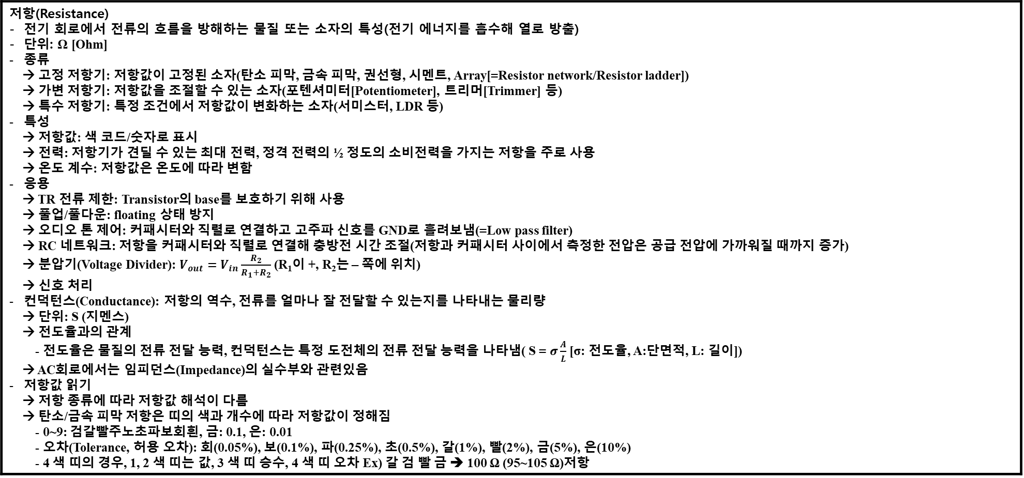
저항(Resistance) (1)
저항(Resistance) 전기 회로에서 전류의 흐름을 방해하는 물질 또는 소자의 특성(전기 에너지를 흡수해 열로 방출) 단위: Ω [Ohm] 종류 → 고정 저항기: 저항값이 고정된 소자(탄소 피막, 금속 피막, 권선형, 시멘트, Array[=Resistor network/Resistor ladder]) → 가변 저항기: 저항값을 조절할 수 있는 소자(포텐셔미터[Potentiometer], 트리머[Trimmer] 등) → 특수 저항기: 특정 조건에서 저항값이 변화하는 소자(서미스터, LDR 등) 특성 → 저항값: 색 코드/숫자로 표시 → 전력: 저항기가 견딜 수 있는 최대 전력, 정격 전력의 ½ 정도의 소비전력을 가지는 저항을 주로 사용 → 온도 계수: 저항값은 온도에 따라 변함 응용 → TR 전류 제한: Transistor의 base를 보호하기 위해 사용 → 풀업/풀다운: floating 상태 방지 → 오디오 톤 제어: 커패시터와 직렬로 연결하고 고주파 신호를 GND로 흘려보냄(=Low pass filter) → RC 네트워크: 저항을 커패시터와 직렬로 연결해 충방전 시간 조절(저항과 커패시터 사이에서 측정한 전압은 공급 전압에 가까워질 때까지 증가) → 분압기(Voltage Divider): $V_{out}=V_{in}\frac{R_{2}}{R_{1}+R_{2}}$ (R₁이 +, R₂는 – 쪽에 위치) → 신호 처리 컨덕턴스(Conductance): 저항의 역수, 전류를 얼마나 잘 전달할 수 있는지를 나타내는 물리량 → 단위: S (지멘스) → 전도율과의 관계 - 전도율은 물질의 전류 전달 능력, 컨덕턴스는 특정 도전체의 전류 전달 능력을 나타냄( S = $σ\frac{A}{L}$ [σ: 전도율, A:단면적, L: 길이]) → AC회로에서는 임피던스(Impedance)의 실수부와 관련있음 저항값 읽기 → 저항 종류에 따라 저항값 해석이 다름 → 탄소/금속 피막 저항은 띠의 색과 개수에 따라 저항값이 정해짐 - 0~9: 검갈빨주노초파보회흰, 금: 0.1, 은: 0.01 - 오차(Tolerance, 허용 오차): 회(0.05%), 보(0.1%), 파(0.25%), 초(0.5%), 갈(1%), 빨(2%), 금(5%), 은(10%) - 4 색 띠의 경우, 1, 2 색 띠는 값, 3 색 띠 승수, 4 색 띠 오차 Ex) 갈 검 빨 금 ➔ 100 Ω (95~105 Ω)저항

Slide 10
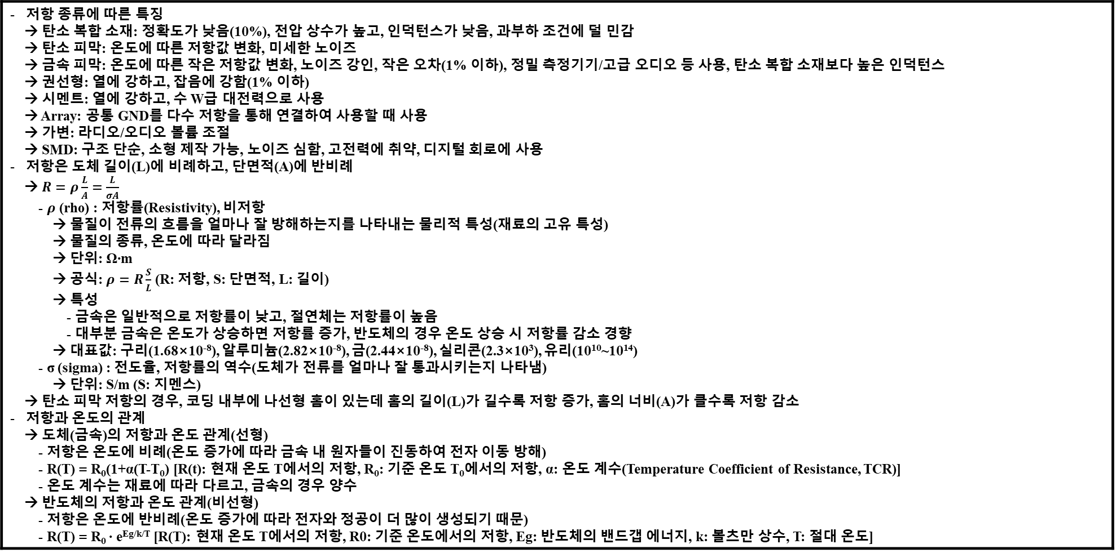
저항(Resistance) (2)
저항 종류에 따른 특징 → 탄소 복합 소재: 정확도가 낮음(10%), 전압 상수가 높고, 인덕턴스가 낮음, 과부하 조건에 덜 민감 → 탄소 피막: 온도에 따른 저항값 변화, 미세한 노이즈 → 금속 피막: 온도에 따른 작은 저항값 변화, 노이즈 강인, 작은 오차(1% 이하), 정밀 측정기기/고급 오디오 등 사용, 탄소 복합 소재보다 높은 인덕턴스 → 권선형: 열에 강하고, 잡음에 강함(1% 이하) → 시멘트: 열에 강하고, 수 W급 대전력으로 사용 → Array: 공통 GND를 다수 저항을 통해 연결하여 사용할 때 사용 → 가변: 라디오/오디오 볼륨 조절 → SMD: 구조 단순, 소형 제작 가능, 노이즈 심함, 고전력에 취약, 디지털 회로에 사용 저항은 도체 길이(L)에 비례하고, 단면적(A)에 반비례 → $R=ρ\frac{L}{A}=\frac{L}{σA}$ - $ρ$ (rho) : 저항률(Resistivity), 비저항 → 물질이 전류의 흐름을 얼마나 잘 방해하는지를 나타내는 물리적 특성(재료의 고유 특성) → 물질의 종류, 온도에 따라 달라짐 → 단위: Ω‧m → 공식: $ρ=R\frac{S}{L}$ (R: 저항, S: 단면적, L: 길이) → 특성 - 금속은 일반적으로 저항률이 낮고, 절연체는 저항률이 높음 - 대부분 금속은 온도가 상승하면 저항률 증가, 반도체의 경우 온도 상승 시 저항률 감소 경향 → 대표값: 구리(1.68×10⁻⁸), 알루미늄(2.82×10⁻⁸), 금(2.44×10⁻⁸), 실리콘(2.3×10³), 유리(10¹⁰~10¹⁴) - σ (sigma) : 전도율, 저항률의 역수(도체가 전류를 얼마나 잘 통과시키는지 나타냄) → 단위: S/m (S: 지멘스) → 탄소 피막 저항의 경우, 코딩 내부에 나선형 홈이 있는데 홈의 길이(L)가 길수록 저항 증가, 홈의 너비(A)가 클수록 저항 감소 저항과 온도의 관계 → 도체(금속)의 저항과 온도 관계(선형) - 저항은 온도에 비례(온도 증가에 따라 금속 내 원자들이 진동하여 전자 이동 방해) - R(T) = R₀(1+α(T-T₀) [R(t): 현재 온도 T에서의 저항, R₀: 기준 온도 T₀에서의 저항, α: 온도 계수(Temperature Coefficient of Resistance, TCR)] - 온도 계수는 재료에 따라 다르고, 금속의 경우 양수 → 반도체의 저항과 온도 관계(비선형) - 저항은 온도에 반비례(온도 증가에 따라 전자와 정공이 더 많이 생성되기 때문) - R(T) = R₀ ‧ e^{Eg/k/T} [R(T): 현재 온도 T에서의 저항, R0: 기준 온도에서의 저항, Eg: 반도체의 밴드갭 에너지, k: 볼츠만 상수, T: 절대 온도]

Slide 11
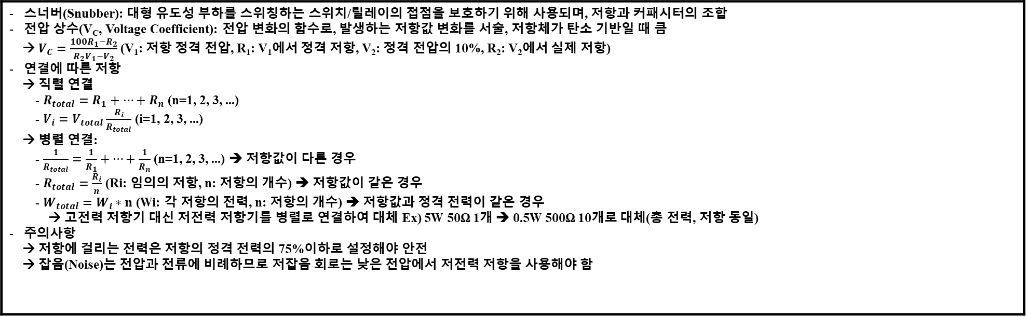
저항(Resistance) (3)
스너버(Snubber): 대형 유도성 부하를 스위칭하는 스위치/릴레이의 접점을 보호하기 위해 사용되며, 저항과 커패시터의 조합 전압 상수(V_{C}, Voltage Coefficient): 전압 변화의 함수로, 발생하는 저항값 변화를 서술, 저항체가 탄소 기반일 때 큼 → $V_{C}=\frac{100R_{1}−R_{2}}{R_{2}V_{1}−V_{2}}$ (V₁: 저항 정격 전압, R₁: V₁에서 정격 저항, V₂: 정격 전압의 10%, R₂: V₂에서 실제 저항) 연결에 따른 저항 → 직렬 연결 - $R_{total}=R_{1}+⋯+R_{n}$ (n=1, 2, 3, ...) - $V_{i}=V_{total}\frac{R_{i}}{R_{total}}$ (i=1, 2, 3, ...) → 병렬 연결: - $\frac{1}{R_{total}}=\frac{1}{R_{1}}+⋯+\frac{1}{R_{n}}$ (n=1, 2, 3, ...) ➔ 저항값이 다른 경우 - $R_{total}=\frac{R_{i}}{n}$ (Ri: 임의의 저항, n: 저항의 개수) ➔ 저항값이 같은 경우 - $W_{total}=W_{i}∗n$ (Wi: 각 저항의 전력, n: 저항의 개수) ➔ 저항값과 정격 전력이 같은 경우 → 고전력 저항기 대신 저전력 저항기를 병렬로 연결하여 대체 Ex) 5W 50Ω 1개 ➔ 0.5W 500Ω 10개로 대체(총 전력, 저항 동일) 주의사항 → 저항에 걸리는 전력은 저항의 정격 전력의 75%이하로 설정해야 안전 → 잡음(Noise)는 전압과 전류에 비례하므로 저잡음 회로는 낮은 전압에서 저전력 저항을 사용해야 함

Slide 12
키르히호프 법칙(Kirchhoff’s Law) (1)
키르히호프 법칙(Kirchhoff’s Law) KCL(Kirchhoff’s Current Law) → 회로 내 임의의 노드에서 들어오는 전류의 합은 나가는 전류의 합과 동일(전하의 보존 법칙을 기초) KVL(Kircchhoff’s Voltage Law) → 회로 내 임의의 폐회로에서 각 소자의 전압 강하의 합은 폐회로를 따라 순환할 때 0(에너지 보존 법칙을 기초)

Slide 13
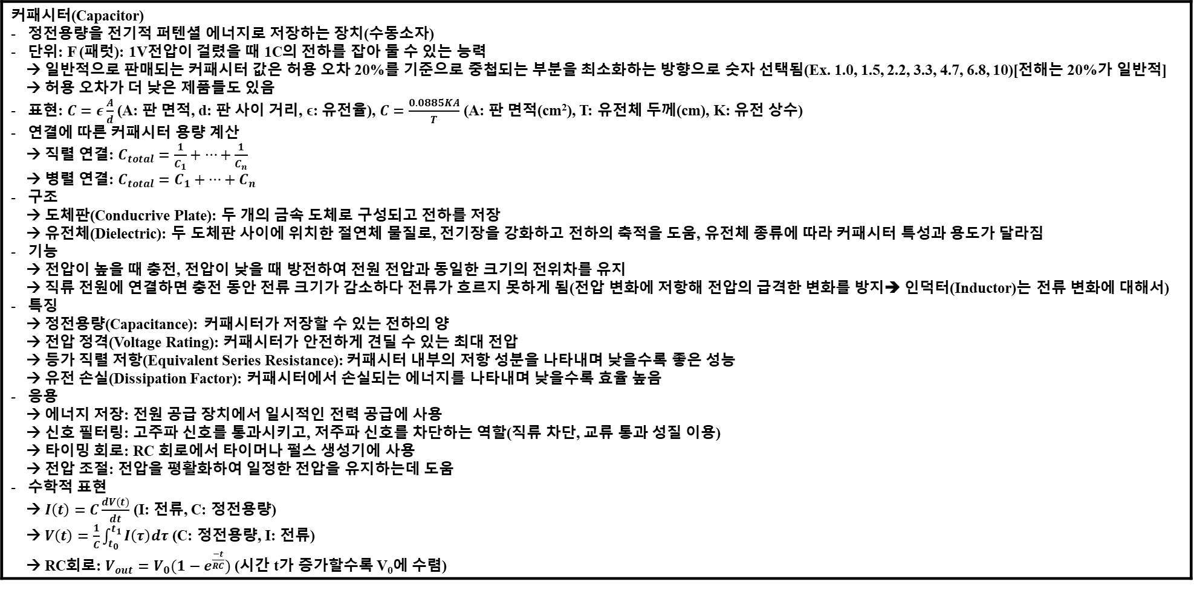
커패시터/축전기(Capacitor/Condensor) (1)
커패시터(Capacitor) 정전용량을 전기적 퍼텐셜 에너지로 저장하는 장치(수동소자) 단위: F (패럿): 1V전압이 걸렸을 때 1C의 전하를 잡아 둘 수 있는 능력 → 일반적으로 판매되는 커패시터 값은 허용 오차 20%를 기준으로 중첩되는 부분을 최소화하는 방향으로 숫자 선택됨(Ex. 1.0, 1.5, 2.2, 3.3, 4.7, 6.8, 10)[전해는 20%가 일반적] → 허용 오차가 더 낮은 제품들도 있음 표현: $C=ε\frac{A}{d}$ (A: 판 면적, d: 판 사이 거리, ϵ: 유전율), $C=\frac{0.0885KA}{T}$ (A: 판 면적(cm²), T: 유전체 두께(cm), K: 유전 상수) 연결에 따른 커패시터 용량 계산 → 직렬 연결: $C_{total}=\frac{1}{C_{1}}+⋯+\frac{1}{C_{n}}$ → 병렬 연결: $C_{total}=C_{1}+⋯+C_{n}$ 구조 → 도체판(Conducrive Plate): 두 개의 금속 도체로 구성되고 전하를 저장 → 유전체(Dielectric): 두 도체판 사이에 위치한 절연체 물질로, 전기장을 강화하고 전하의 축적을 도움, 유전체 종류에 따라 커패시터 특성과 용도가 달라짐 기능 → 전압이 높을 때 충전, 전압이 낮을 때 방전하여 전원 전압과 동일한 크기의 전위차를 유지 → 직류 전원에 연결하면 충전 동안 전류 크기가 감소하다 전류가 흐르지 못하게 됨(전압 변화에 저항해 전압의 급격한 변화를 방지➔ 인덕터(Inductor)는 전류 변화에 대해서) 특징 → 정전용량(Capacitance): 커패시터가 저장할 수 있는 전하의 양 → 전압 정격(Voltage Rating): 커패시터가 안전하게 견딜 수 있는 최대 전압 → 등가 직렬 저항(Equivalent Series Resistance): 커패시터 내부의 저항 성분을 나타내며 낮을수록 좋은 성능 → 유전 손실(Dissipation Factor): 커패시터에서 손실되는 에너지를 나타내며 낮을수록 효율 높음 응용 → 에너지 저장: 전원 공급 장치에서 일시적인 전력 공급에 사용 → 신호 필터링: 고주파 신호를 통과시키고, 저주파 신호를 차단하는 역할(직류 차단, 교류 통과 성질 이용) → 타이밍 회로: RC 회로에서 타이머나 펄스 생성기에 사용 → 전압 조절: 전압을 평활화하여 일정한 전압을 유지하는데 도움 수학적 표현 → $I\left(t\right)=C\frac{dV(t)}{dt}$ (I: 전류, C: 정전용량) → $V\left(t\right)=\frac{1}{C}\int_{t_{0}}^{t_{1}}{I\left(τ\right)dτ}$ (C: 정전용량, I: 전류) → RC회로: $V_{out}=V_{0}(1−e^{\frac{−t}{RC}})$ (시간 t가 증가할수록 V₀에 수렴)
기호
Notes:
https://blog.naver.com/lagrange0115/220665397730
https://ko.wikipedia.org/wiki/%EC%B6%95%EC%A0%84%EA%B8%B0

Slide 14
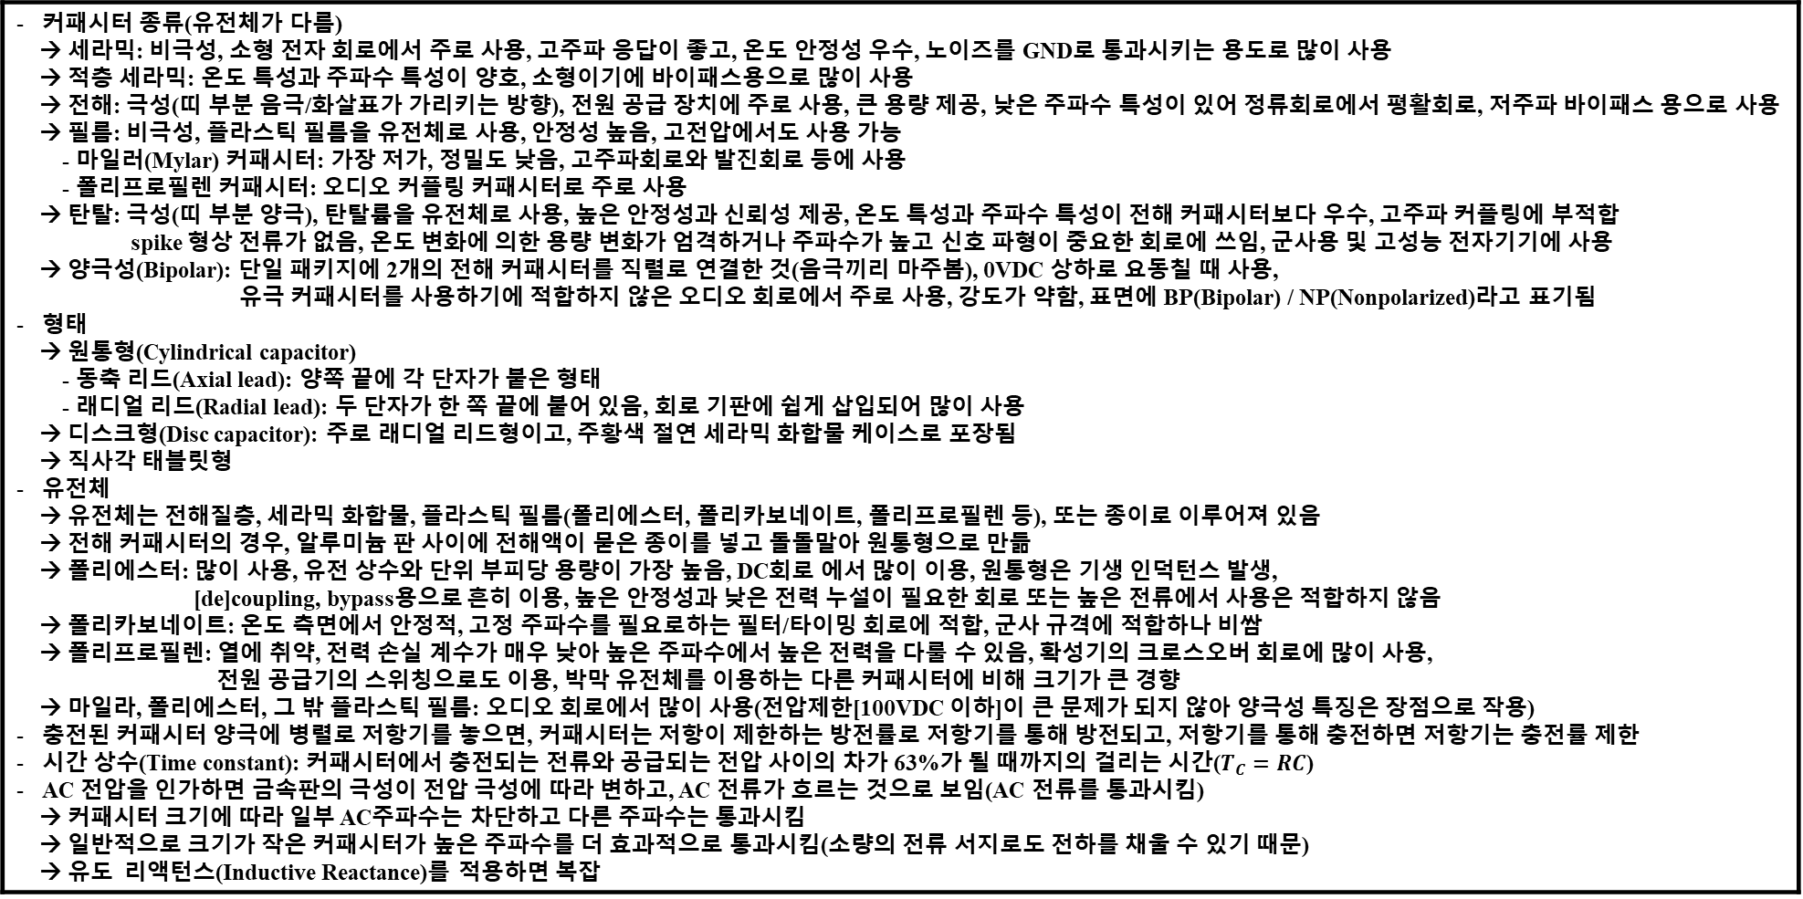
커패시터/축전기(Capacitor/Condensor) (2)
커패시터 종류(유전체가 다름) → 세라믹: 비극성, 소형 전자 회로에서 주로 사용, 고주파 응답이 좋고, 온도 안정성 우수, 노이즈를 GND로 통과시키는 용도로 많이 사용 → 적층 세라믹: 온도 특성과 주파수 특성이 양호, 소형이기에 바이패스용으로 많이 사용 → 전해: 극성(띠 부분 음극/화살표가 가리키는 방향), 전원 공급 장치에 주로 사용, 큰 용량 제공, 낮은 주파수 특성이 있어 정류회로에서 평활회로, 저주파 바이패스 용으로 사용 → 필름: 비극성, 플라스틱 필름을 유전체로 사용, 안정성 높음, 고전압에서도 사용 가능 - 마일러(Mylar) 커패시터: 가장 저가, 정밀도 낮음, 고주파회로와 발진회로 등에 사용 - 폴리프로필렌 커패시터: 오디오 커플링 커패시터로 주로 사용 → 탄탈: 극성(띠 부분 양극), 탄탈륨을 유전체로 사용, 높은 안정성과 신뢰성 제공, 온도 특성과 주파수 특성이 전해 커패시터보다 우수, 고주파 커플링에 부적합 spike 형상 전류가 없음, 온도 변화에 의한 용량 변화가 엄격하거나 주파수가 높고 신호 파형이 중요한 회로에 쓰임, 군사용 및 고성능 전자기기에 사용 → 양극성(Bipolar): 단일 패키지에 2개의 전해 커패시터를 직렬로 연결한 것(음극끼리 마주봄), 0VDC 상하로 요동칠 때 사용, 유극 커패시터를 사용하기에 적합하지 않은 오디오 회로에서 주로 사용, 강도가 약함, 표면에 BP(Bipolar) / NP(Nonpolarized)라고 표기됨 형태 → 원통형(Cylindrical capacitor) - 동축 리드(Axial lead): 양쪽 끝에 각 단자가 붙은 형태 - 래디얼 리드(Radial lead): 두 단자가 한 쪽 끝에 붙어 있음, 회로 기판에 쉽게 삽입되어 많이 사용 → 디스크형(Disc capacitor): 주로 래디얼 리드형이고, 주황색 절연 세라믹 화합물 케이스로 포장됨 → 직사각 태블릿형 유전체 → 유전체는 전해질층, 세라믹 화합물, 플라스틱 필름(폴리에스터, 폴리카보네이트, 폴리프로필렌 등), 또는 종이로 이루어져 있음 → 전해 커패시터의 경우, 알루미늄 판 사이에 전해액이 묻은 종이를 넣고 돌돌말아 원통형으로 만듦 → 폴리에스터: 많이 사용, 유전 상수와 단위 부피당 용량이 가장 높음, DC회로 에서 많이 이용, 원통형은 기생 인덕턴스 발생, [de]coupling, bypass용으로 흔히 이용, 높은 안정성과 낮은 전력 누설이 필요한 회로 또는 높은 전류에서 사용은 적합하지 않음 → 폴리카보네이트: 온도 측면에서 안정적, 고정 주파수를 필요로하는 필터/타이밍 회로에 적합, 군사 규격에 적합하나 비쌈 → 폴리프로필렌: 열에 취약, 전력 손실 계수가 매우 낮아 높은 주파수에서 높은 전력을 다룰 수 있음, 확성기의 크로스오버 회로에 많이 사용, 전원 공급기의 스위칭으로도 이용, 박막 유전체를 이용하는 다른 커패시터에 비해 크기가 큰 경향 → 마일라, 폴리에스터, 그 밖 플라스틱 필름: 오디오 회로에서 많이 사용(전압제한[100VDC 이하]이 큰 문제가 되지 않아 양극성 특징은 장점으로 작용) 충전된 커패시터 양극에 병렬로 저항기를 놓으면, 커패시터는 저항이 제한하는 방전률로 저항기를 통해 방전되고, 저항기를 통해 충전하면 저항기는 충전률 제한 시간 상수(Time constant): 커패시터에서 충전되는 전류와 공급되는 전압 사이의 차가 63%가 될 때까지의 걸리는 시간($T_{C}=RC$) AC 전압을 인가하면 금속판의 극성이 전압 극성에 따라 변하고, AC 전류가 흐르는 것으로 보임(AC 전류를 통과시킴) → 커패시터 크기에 따라 일부 AC주파수는 차단하고 다른 주파수는 통과시킴 → 일반적으로 크기가 작은 커패시터가 높은 주파수를 더 효과적으로 통과시킴(소량의 전류 서지로도 전하를 채울 수 있기 때문) → 유도 리액턴스(Inductive Reactance)를 적용하면 복잡
Notes:
https://blog.naver.com/lagrange0115/220665397730
https://ko.wikipedia.org/wiki/%EC%B6%95%EC%A0%84%EA%B8%B0

Slide 15
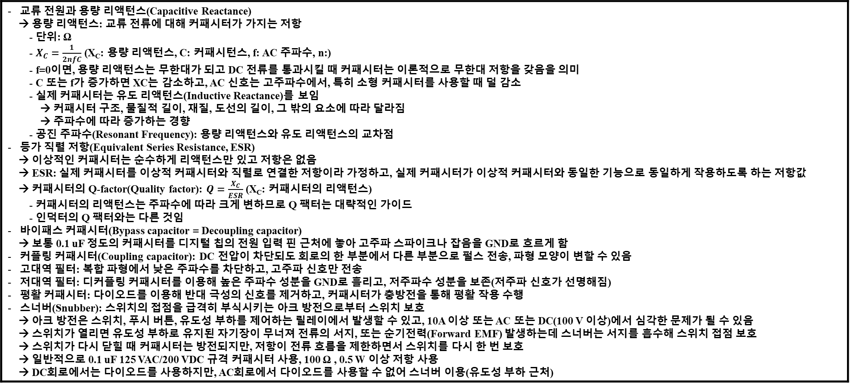
커패시터/축전기(Capacitor/Condensor) (3)
교류 전원과 용량 리액턴스(Capacitive Reactance) → 용량 리액턴스: 교류 전류에 대해 커패시터가 가지는 저항 - 단위: Ω - $X_{C}=\frac{1}{2nfC}$ (X_{C}: 용량 리액턴스, C: 커패시턴스, f: AC 주파수, n:) - f=0이면, 용량 리액턴스는 무한대가 되고 DC 전류를 통과시킬 때 커패시터는 이론적으로 무한대 저항을 갖음을 의미 - C 또는 f가 증가하면 XC는 감소하고, AC 신호는 고주파수에서, 특히 소형 커패시터를 사용할 때 덜 감소 - 실제 커패시터는 유도 리액턴스(Inductive Reactance)를 보임 → 커패시터 구조, 물질적 길이, 재질, 도선의 길이, 그 밖의 요소에 따라 달라짐 → 주파수에 따라 증가하는 경향 - 공진 주파수(Resonant Frequency): 용량 리액턴스와 유도 리액턴스의 교차점 등가 직렬 저항(Equivalent Series Resistance, ESR) → 이상적인 커패시터는 순수하게 리액턴스만 있고 저항은 없음 → ESR: 실제 커패시터를 이상적 커패시터와 직렬로 연결한 저항이라 가정하고, 실제 커패시터가 이상적 커패시터와 동일한 기능으로 동일하게 작용하도록 하는 저항값 → 커패시터의 Q-factor(Quality factor): $Q=\frac{X_{C}}{ESR}$ (X_{C}: 커패시터의 리액턴스) - 커패시터의 리액턴스는 주파수에 따라 크게 변하므로 Q 팩터는 대략적인 가이드 - 인덕터의 Q 팩터와는 다른 것임 바이패스 커패시터(Bypass capacitor = Decoupling capacitor) → 보통 0.1 uF 정도의 커패시터를 디지털 칩의 전원 입력 핀 근처에 놓아 고주파 스파이크나 잡음을 GND로 흐르게 함 커플링 커패시터(Coupling capacitor): DC 전압이 차단되도 회로의 한 부분에서 다른 부분으로 펄스 전송, 파형 모양이 변할 수 있음 고대역 필터: 복합 파형에서 낮은 주파수를 차단하고, 고주파 신호만 전송 저대역 필터: 디커플링 커패시터를 이용해 높은 주파수 성분을 GND로 흘리고, 저주파수 성분을 보존(저주파 신호가 선명해짐) 평활 커패시터: 다이오드를 이용해 반대 극성의 신호를 제거하고, 커패시터가 충방전을 통해 평활 작용 수행 스너버(Snubber): 스위치의 접점을 급격히 부식시키는 아크 방전으로부터 스위치 보호 → 아크 방전은 스위치, 푸시 버튼, 유도성 부하를 제어하는 릴레이에서 발생할 수 있고, 10A 이상 또는 AC 또는 DC(100 V 이상)에서 심각한 문제가 될 수 있음 → 스위치가 열리면 유도성 부하로 유지된 자기장이 무너져 전류의 서지, 또는 순기전력(Forward EMF) 발생하는데 스너버는 서지를 흡수해 스위치 접점 보호 → 스위치가 다시 닫힐 때 커패시터는 방전되지만, 저항이 전류 흐름을 제한하면서 스위치를 다시 한 번 보호 → 일반적으로 0.1 uF 125 VAC/200 VDC 규격 커패시터 사용, 100 Ω , 0.5 W 이상 저항 사용 → DC회로에서는 다이오드를 사용하지만, AC회로에서 다이오드를 사용할 수 없어 스너버 이용(유도성 부하 근처)
고대역 필터
신호
GND
저대역 필터
신호
GND
평활
신호
GND
Notes:
https://blog.naver.com/lagrange0115/220665397730
https://ko.wikipedia.org/wiki/%EC%B6%95%EC%A0%84%EA%B8%B0

Slide 16
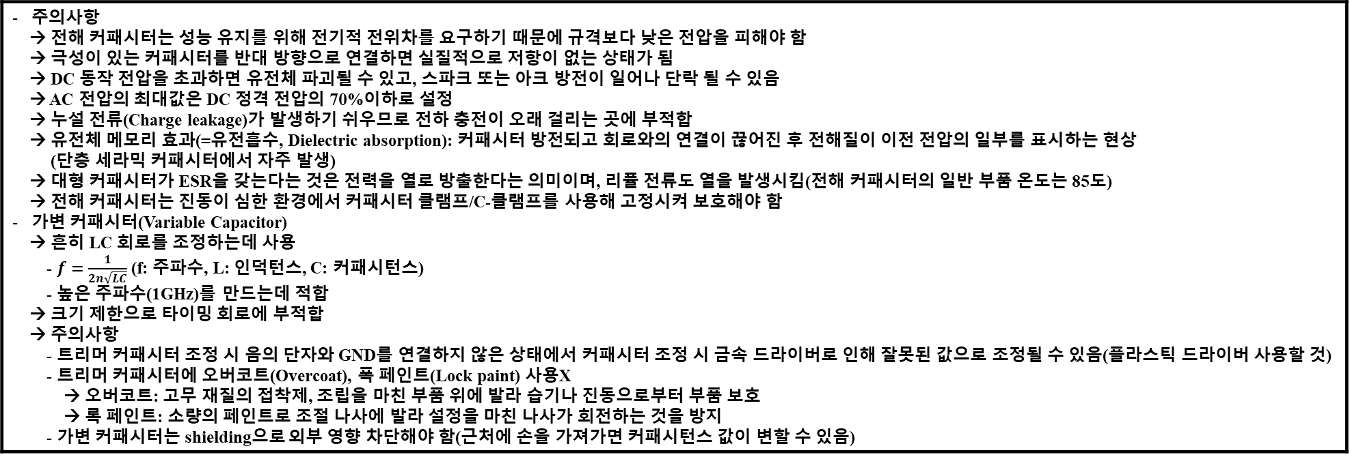
커패시터/축전기(Capacitor/Condensor) (4)
주의사항 → 전해 커패시터는 성능 유지를 위해 전기적 전위차를 요구하기 때문에 규격보다 낮은 전압을 피해야 함 → 극성이 있는 커패시터를 반대 방향으로 연결하면 실질적으로 저항이 없는 상태가 됨 → DC 동작 전압을 초과하면 유전체 파괴될 수 있고, 스파크 또는 아크 방전이 일어나 단락 될 수 있음 → AC 전압의 최대값은 DC 정격 전압의 70%이하로 설정 → 누설 전류(Charge leakage)가 발생하기 쉬우므로 전하 충전이 오래 걸리는 곳에 부적합 → 유전체 메모리 효과(=유전흡수, Dielectric absorption): 커패시터 방전되고 회로와의 연결이 끊어진 후 전해질이 이전 전압의 일부를 표시하는 현상 (단층 세라믹 커패시터에서 자주 발생) → 대형 커패시터가 ESR을 갖는다는 것은 전력을 열로 방출한다는 의미이며, 리퓰 전류도 열을 발생시킴(전해 커패시터의 일반 부품 온도는 85도) → 전해 커패시터는 진동이 심한 환경에서 커패시터 클램프/C-클램프를 사용해 고정시켜 보호해야 함 가변 커패시터(Variable Capacitor) → 흔히 LC 회로를 조정하는데 사용 - $f=\frac{1}{2n\sqrt{LC}}$ (f: 주파수, L: 인덕턴스, C: 커패시턴스) - 높은 주파수(1GHz)를 만드는데 적합 → 크기 제한으로 타이밍 회로에 부적합 → 주의사항 - 트리머 커패시터 조정 시 음의 단자와 GND를 연결하지 않은 상태에서 커패시터 조정 시 금속 드라이버로 인해 잘못된 값으로 조정될 수 있음(플라스틱 드라이버 사용할 것) - 트리머 커패시터에 오버코트(Overcoat), 폭 페인트(Lock paint) 사용X → 오버코트: 고무 재질의 접착제, 조립을 마친 부품 위에 발라 습기나 진동으로부터 부품 보호 → 록 페인트: 소량의 페인트로 조절 나사에 발라 설정을 마친 나사가 회전하는 것을 방지 - 가변 커패시터는 shielding으로 외부 영향 차단해야 함(근처에 손을 가져가면 커패시턴스 값이 변할 수 있음)
Notes:
https://blog.naver.com/lagrange0115/220665397730
https://ko.wikipedia.org/wiki/%EC%B6%95%EC%A0%84%EA%B8%B0

Slide 17
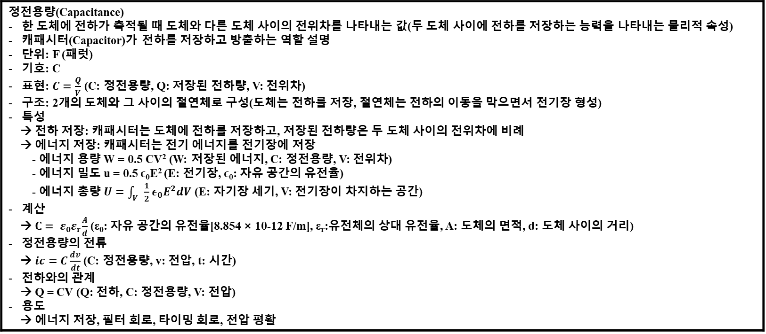
정전용량(Capacitance) (1)
정전용량(Capacitance) 한 도체에 전하가 축적될 때 도체와 다른 도체 사이의 전위차를 나타내는 값(두 도체 사이에 전하를 저장하는 능력을 나타내는 물리적 속성) 캐패시터(Capacitor)가 전하를 저장하고 방출하는 역할 설명 단위: F (패럿) 기호: C 표현: $C=\frac{Q}{V}$ (C: 정전용량, Q: 저장된 전하량, V: 전위차) 구조: 2개의 도체와 그 사이의 절연체로 구성(도체는 전하를 저장, 절연체는 전하의 이동을 막으면서 전기장 형성) 특성 → 전하 저장: 캐패시터는 도체에 전하를 저장하고, 저장된 전하량은 두 도체 사이의 전위차에 비례 → 에너지 저장: 캐패시터는 전기 에너지를 전기장에 저장 - 에너지 용량 W = 0.5 CV² (W: 저장된 에너지, C: 정전용량, V: 전위차) - 에너지 밀도 u = 0.5 ϵ₀E² (E: 전기장, ϵ₀: 자유 공간의 유전율) - 에너지 총량 $U=\int_{V}{\frac{1}{2}ε_{0}E^{2}dV}$ (E: 자기장 세기, V: 전기장이 차지하는 공간) 계산 → $C= ε0εr\frac{A}{d}$ (ε₀: 자유 공간의 유전율[8.854 × 10-12 F/m], ε_{r}:유전체의 상대 유전율, A: 도체의 면적, d: 도체 사이의 거리) 정전용량의 전류 → $ic=C\frac{dv}{dt}$ (C: 정전용량, v: 전압, t: 시간) 전하와의 관계 → Q = CV (Q: 전하, C: 정전용량, V: 전압) 용도 → 에너지 저장, 필터 회로, 타이밍 회로, 전압 평활
Notes:
https://namu.wiki/w/%EC%BB%A4%ED%8C%A8%EC%8B%9C%ED%84%B0

Slide 18
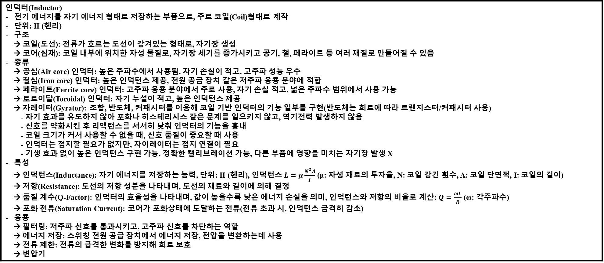
인덕터(Inductor) (1)
인덕터(Inductor) 전기 에너지를 자기 에너지 형태로 저장하는 부품으로, 주로 코일(Coil)형태로 제작 단위: H (헨리) 구조 → 코일(도선): 전류가 흐르는 도선이 감겨있는 형태로, 자기장 생성 → 코어(심재): 코일 내부에 위치한 자성 물질로, 자기장 세기를 증가시키고 공기, 철, 페라이트 등 여러 재질로 만들어질 수 있음 종류 → 공심(Air core) 인덕터: 높은 주파수에서 사용됨, 자기 손실이 적고, 고주파 성능 우수 → 철심(Iron core) 인덕터: 높은 인덕턴스 제공, 전원 공급 장치 같은 저주파 응용 분야에 적합 → 페라이트(Ferrite core) 인덕터: 고주파 응용 분야에서 주로 사용, 자기 손실 적고, 넓은 주파수 범위에서 사용 가능 → 토로이달(Toroidal) 인덕터: 자기 누설이 적고, 높은 인덕턴스 제공 → 자레이터(Gyrator): 조항, 반도체, 커패시터를 이용해 코일 기반 인덕터의 기능 일부를 구현(반도체는 회로에 따라 트랜지스터/커패시터 사용) - 자기 효과를 유도하지 않아 포화나 히스테리시스 같은 문제를 일으키지 않고, 역기전력 발생하지 않음 - 신호를 약화시킨 후 리액턴스를 서서히 낮춰 인덕터의 기능을 흉내 - 코일 크기가 커서 사용할 수 없을 때, 신호 품질이 중요할 때 사용 - 인덕터는 접지할 필요가 없지만, 자이레이터는 접지 연결이 필요 - 기생 효과 없이 높은 인덕턴스 구현 가능, 정확한 캘리브레이션 가능, 다른 부품에 영향을 미치는 자기장 발생 X 특성 → 인덕턴스(Inductance): 자기 에너지를 저장하는 능력, 단위: H (헨리), 인덕턴스 $L=μ\frac{N^{2}A}{I}$ (μ: 자성 재료의 투자율, N: 코일 감긴 횟수, A: 코일 단면적, I: 코일의 길이) → 저항(Resistance): 도선의 저항 성분을 나타내며, 도선의 재료와 길이에 의해 결정 → 품질 계수(Q-Factor): 인덕터의 효율성을 나타내며, 값이 높을수록 낮은 에너지 손실을 의미, 인덕턴스와 저항의 비율로 계산: $Q=\frac{ωL}{R}$ (ω: 각주파수) → 포화 전류(Saturation Current): 코어가 포화상태에 도달하는 전류(전류 초과 시, 인덕턴스 급격히 감소) 응용 → 필터링: 저주파 신호를 통과시키고, 고주파 신호를 차단하는 역할 → 에너지 저장: 스위칭 전원 공급 장치에서 에너지 저장, 전압을 변환하는데 사용 → 전류 제한: 전류의 급격한 변화를 방지해 회로 보호 → 변압기
기호
공기 코어
고체 코어
고체 코어
(+금속 입자)
입력
0.01 uF
출력
+
-
100K
100
자이레이터 회로
Notes:
https://blog.naver.com/lagrange0115/220669704174

Slide 19
인덕터(Inductor) (2)
자기 이력 현상(히스테리시스, Hysteresis) → 자기 코어(Magnetic core)의 큰 단점 → 코일의 힘이 불연속적이면 자기 구역(Magnetic domain)은 부분적 임의 상태로 돌아가고, 코어는 약한 영구 자석의 형태로 남음 → 철심이 교류전류가 양에서 음으로 방향을 바꾸는 주기 동안 자기장을 기억하는 상태로 남으려는 경향 → 보자성(Retentivity): 코어가 자기 극성을 유지하려는 경향(철심은 보자성이 강함) 맴돌이 전류(Eddy Current) → 코일의 자기장으로 인해 유도됨 → 코어를 통해 순환하려는 경향이 있음(폐열을 발생시켜 효율을 떨어뜨리고, 전류가 높을 때 특히 그러함) 히스테리시스와 맴돌이 전류는 AC 사이클에서 에너지 손실을 유발하고, 손실은 AC 주파수가 증가할 때 선형적으로 증가(인덕터 코어는 고주파수에는 비적합) → 철심을 넣은 인덕터는 10 KHz이상의 주파수에서 비적합 → 비자기 코어를 이용하면 맴돌이 전류와 보자성 문제는 없지만, 같은 인덕턴스를 갖는 자기 코어 인덕터보다 크기가 매우 커야 함 잔류 자기(Remanent Magnetism): 약한 잔여 자기장 DC 전류가 인덕터에 연결될 때 자기장이 생성되고 자기장은 기전력(EMF)를 유도됨 → 자기장이 최대 크기로 증가하는 동안에만 지속되고, 자기장이 정상 상태에 흐르면 코일에는 전류가 정상적으로 흐름(코일의 자체 유도로 발생) → 자체 유도는 완충 전까지 전류 유입을 촉진하고, 완충 이후 전류 흐름을 차단하는 커패시터 동작 방해 → 고주파수의 교류 전류가 인덕터에 흐르려고 할 때, 각 펄스가 작아 역기전력을 극복하지 못하면 코일에 전류가 차단됨 - 코일을 특정 주파수 차단, 나머지 주파수 통과하도록 설계 가능 → 코일이 없는 단순회로라도 자체 인덕턴스가 있지만 매무 작아 무시할 수 있음 DC 전류가 끊기면 코일로 생성한 자기장이 무너지고 에너지 방출 → 순기전력(Forward EMF) 펄스 발생하고 다른 부품들에 간섭 → 과도 전압의 차단(Clamping voltage transient): 순기전력은 코일에 다이오드를 병렬로 연결해 전류가 다이오드 쪽으로 순환하도록 만들어 처리(스너버 사용) 인덕터는 DC-DC변환기, AC-DC 전원 공급기처럼 빠른 스위칭으로 전압 변화가 일어나는 장비에서 매우중요한 기능을 함 → 오실레이터를 조정, 전원 공급기의 스파이크 차단에 사용
Notes:
https://blog.naver.com/lagrange0115/220669704174

Slide 20
인덕터(Inductor) (3)
활용 주의사항 → 인덕터는 누설자계(Stray Magnetic Field)를 생성하는 경향이 있어 저항/커패시터보다 다루기 어려움 → 기생 용량(Parasitic Capacitance)은 인접한 코일 사이에서 발생하고 높은 주파수에서 크기가 커지며, 코일이 자기 공진하도록 이끎 - 코일의 기하학적 모양, 코어 재질을 적절히 선택해야 함 → 코어가 포화되면 전류에 의해 증가되던 인덕턴스는 더이상 증가하지 않고, 히스테리시스가 증가함 - 코어 크기를 키우거나, 전류를 낮추거나, 권선 횟수를 줄이거나, 투자율이 낮은 코어 사용 등 여러 조치를 취해야 함 → 라디오 주파수(RF, Radio Frequency)는 인덕터 효율을 떨어뜨리는 문제를 일으킴 - 표피 효과(Skin Effect): 주파수가 높은 AC 전류가 주로 도선 표면으로 흐르려는 경향 - 근접 효과(Proximity Effect): 도선에서 발생한 자기장이 인접 코일에 맴돌이 전류를 유도하려는 경향 ➔ 코일의 실효 저항 증가
저대역 필터
(Low-pass filter)
고대역 필터
(HIgh-pass filter)
대역 통과 필터
(Bandpass filter)
노치 필터
(Norch filter)
입력
출력
입력
출력
입력
출력
입력
출력
80
80
80
80
60
60
60
60
데시벨(dB)
데시벨(dB)
데시벨(dB)
데시벨(dB)
40
40
40
40
20
20
20
20
1
10
100
1K
10K
100K
1
10
100
1K
10K
100K
1
10
100
1K
10K
100K
1
10
100
1K
10K
100K
주파수(log scale)
주파수(log scale)
주파수(log scale)
주파수(log scale)
Notes:
https://blog.naver.com/lagrange0115/220669704174

Slide 21
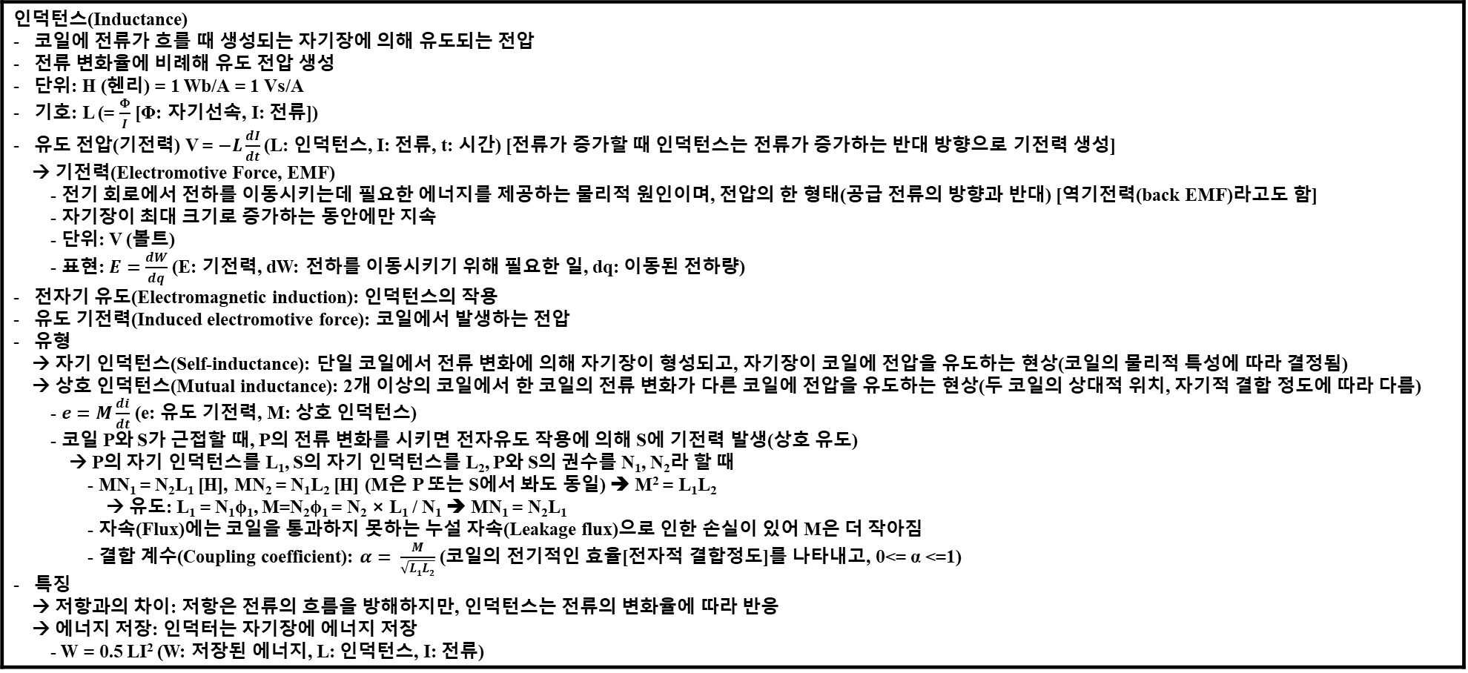
인덕턴스(Inductance) (1)
인덕턴스(Inductance) 코일에 전류가 흐를 때 생성되는 자기장에 의해 유도되는 전압 전류 변화율에 비례해 유도 전압 생성 단위: H (헨리) = 1 Wb/A = 1 Vs/A 기호: L (= $\frac{Φ}{I}$ [Φ: 자기선속, I: 전류]) 유도 전압(기전력) V = $−L\frac{dI}{dt}$(L: 인덕턴스, I: 전류, t: 시간) [전류가 증가할 때 인덕턴스는 전류가 증가하는 반대 방향으로 기전력 생성] → 기전력(Electromotive Force, EMF) - 전기 회로에서 전하를 이동시키는데 필요한 에너지를 제공하는 물리적 원인이며, 전압의 한 형태(공급 전류의 방향과 반대) [역기전력(back EMF)라고도 함] - 자기장이 최대 크기로 증가하는 동안에만 지속 - 단위: V (볼트) - 표현: $E=\frac{dW}{dq}$ (E: 기전력, dW: 전하를 이동시키기 위해 필요한 일, dq: 이동된 전하량) 전자기 유도(Electromagnetic induction): 인덕턴스의 작용 유도 기전력(Induced electromotive force): 코일에서 발생하는 전압 유형 → 자기 인덕턴스(Self-inductance): 단일 코일에서 전류 변화에 의해 자기장이 형성되고, 자기장이 코일에 전압을 유도하는 현상(코일의 물리적 특성에 따라 결정됨) → 상호 인덕턴스(Mutual inductance): 2개 이상의 코일에서 한 코일의 전류 변화가 다른 코일에 전압을 유도하는 현상(두 코일의 상대적 위치, 자기적 결합 정도에 따라 다름) - $e=M\frac{di}{dt}$ (e: 유도 기전력, M: 상호 인덕턴스) - 코일 P와 S가 근접할 때, P의 전류 변화를 시키면 전자유도 작용에 의해 S에 기전력 발생(상호 유도) → P의 자기 인덕턴스를 L₁, S의 자기 인덕턴스를 L₂, P와 S의 권수를 N₁, N₂라 할 때 - MN₁ = N₂L₁ [H], MN₂ = N₁L₂ [H] (M은 P 또는 S에서 봐도 동일) ➔ M² = L₁L₂ → 유도: L₁ = N₁ϕ₁, M=N₂ϕ₁ = N₂ × L₁ / N₁ ➔ MN₁ = N₂L₁ - 자속(Flux)에는 코일을 통과하지 못하는 누설 자속(Leakage flux)으로 인한 손실이 있어 M은 더 작아짐 - 결합 계수(Coupling coefficient): $α= \frac{M}{\sqrt{L1L2}}$ (코일의 전기적인 효율[전자적 결합정도]를 나타내고, 0<= α <=1) 특징 → 저항과의 차이: 저항은 전류의 흐름을 방해하지만, 인덕턴스는 전류의 변화율에 따라 반응 → 에너지 저장: 인덕터는 자기장에 에너지 저장 - W = 0.5 LI² (W: 저장된 에너지, L: 인덕턴스, I: 전류)
Notes:
https://ko.wikipedia.org/wiki/%EC%9C%A0%EB%8F%84%EA%B3%84%EC%88%98
https://ko.wikipedia.org/wiki/%EA%B8%B0%EC%A0%84%EB%A0%A5

Slide 22
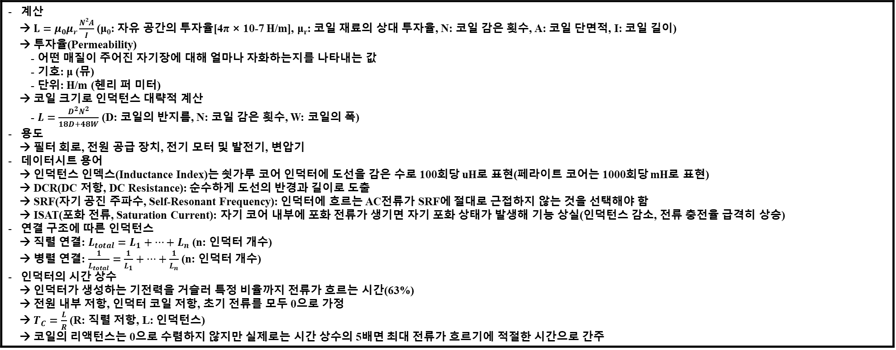
인덕턴스(Inductance) (2)
계산 → $L=μ0μr\frac{N2A}{I}$ (μ₀: 자유 공간의 투자율[4π × 10-7 H/m], μ_{r}: 코일 재료의 상대 투자율, N: 코일 감은 횟수, A: 코일 단면적, I: 코일 길이) → 투자율(Permeability) - 어떤 매질이 주어진 자기장에 대해 얼마나 자화하는지를 나타내는 값 - 기호: μ (뮤) - 단위: H/m (헨리 퍼 미터) → 코일 크기로 인덕턴스 대략적 계산 - $L=\frac{D^{2}N^{2}}{18D+48W}$ (D: 코일의 반지름, N: 코일 감은 횟수, W: 코일의 폭) 용도 → 필터 회로, 전원 공급 장치, 전기 모터 및 발전기, 변압기 데이터시트 용어 → 인덕턴스 인덱스(Inductance Index)는 쇳가루 코어 인덕터에 도선을 감은 수로 100회당 uH로 표현(페라이트 코어는 1000회당 mH로 표현) → DCR(DC 저항, DC Resistance): 순수하게 도선의 반경과 길이로 도출 → SRF(자기 공진 주파수, Self-Resonant Frequency): 인덕터에 흐르는 AC전류가 SRF에 절대로 근접하지 않는 것을 선택해야 함 → ISAT(포화 전류, Saturation Current): 자기 코어 내부에 포화 전류가 생기면 자기 포화 상태가 발생해 기능 상실(인덕턴스 감소, 전류 충전율 급격히 상승) 연결 구조에 따른 인덕턴스 → 직렬 연결: $L_{total}=L_{1}+⋯+L_{n}$ (n: 인덕터 개수) → 병렬 연결: $\frac{1}{L_{total}}=\frac{1}{L_{1}}+⋯+\frac{1}{L_{n}}$ (n: 인덕터 개수) 인덕터의 시간 상수 → 인덕터가 생성하는 기전력을 거슬러 특정 비율까지 전류가 흐르는 시간(63%) → 전원 내부 저항, 인덕터 코일 저항, 초기 전류를 모두 0으로 가정 → $T_{C}=\frac{L}{R}$ (R: 직렬 저항, L: 인덕턴스) → 코일의 리액턴스는 0으로 수렴하지 않지만 실제로는 시간 상수의 5배면 최대 전류가 흐르기에 적절한 시간으로 간주
Notes:
https://ko.wikipedia.org/wiki/%EC%9C%A0%EB%8F%84%EA%B3%84%EC%88%98
https://ko.wikipedia.org/wiki/%EA%B8%B0%EC%A0%84%EB%A0%A5

Slide 23
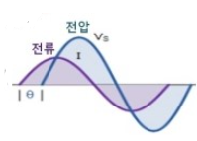
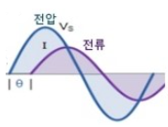
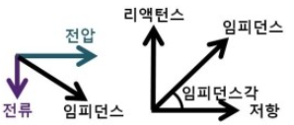
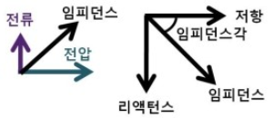
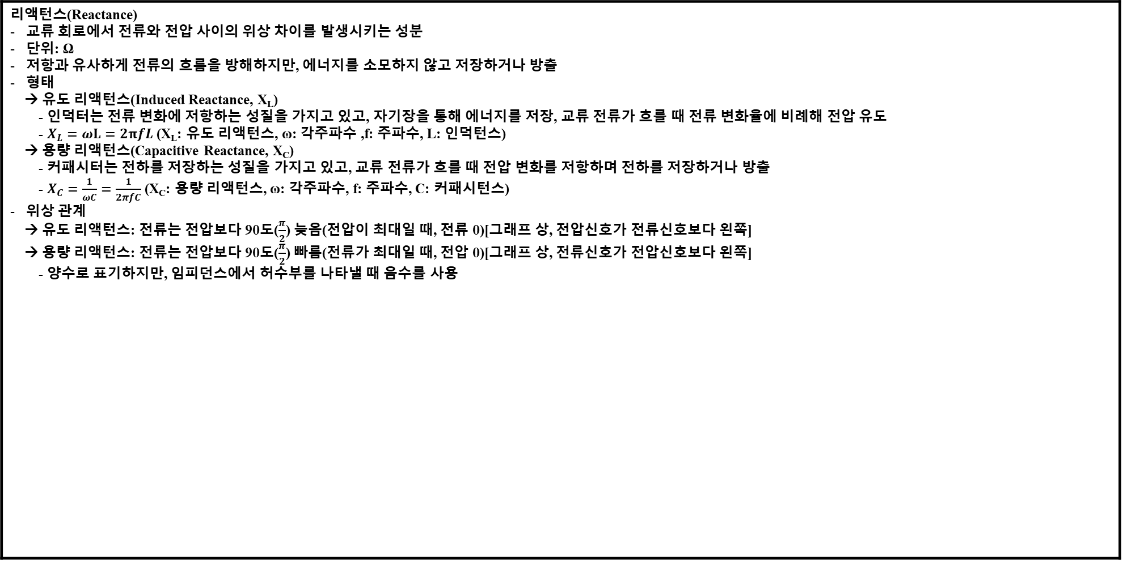
리액턴스(Reactance), 임피던스(Impedance) (1)
리액턴스(Reactance) 교류 회로에서 전류와 전압 사이의 위상 차이를 발생시키는 성분 단위: Ω 저항과 유사하게 전류의 흐름을 방해하지만, 에너지를 소모하지 않고 저장하거나 방출 형태 → 유도 리액턴스(Induced Reactance, X_{L}) - 인덕터는 전류 변화에 저항하는 성질을 가지고 있고, 자기장을 통해 에너지를 저장, 교류 전류가 흐를 때 전류 변화율에 비례해 전압 유도 - $X_{L}=ωL=2πfL$ (X_{L}: 유도 리액턴스, ω: 각주파수 ,f: 주파수, L: 인덕턴스) → 용량 리액턴스(Capacitive Reactance, X_{C}) - 커패시터는 전하를 저장하는 성질을 가지고 있고, 교류 전류가 흐를 때 전압 변화를 저항하며 전하를 저장하거나 방출 - $X_{C}=\frac{1}{ωC}=\frac{1}{2πfC}$ (X_{C}: 용량 리액턴스, ω: 각주파수, f: 주파수, C: 커패시턴스) 위상 관계 → 유도 리액턴스: 전류는 전압보다 90도($\frac{π}{2}$) 늦음(전압이 최대일 때, 전류 0)[그래프 상, 전압신호가 전류신호보다 왼쪽] → 용량 리액턴스: 전류는 전압보다 90도($\frac{π}{2}$) 빠름(전류가 최대일 때, 전압 0)[그래프 상, 전류신호가 전압신호보다 왼쪽] - 양수로 표기하지만, 임피던스에서 허수부를 나타낼 때 음수를 사용
기호
공기 코어
고체 코어
고체 코어
(+금속 입자)
< 용량 리액턴스 >
(RC 회로)
< 유도 리액턴스 >
(RL 회로)
Notes:
https://ko.wikipedia.org/wiki/%EB%B0%98%EC%9D%91%EC%A0%80%ED%95%AD
https://blog.naver.com/PostView.naver?blogId=applepop&logNo=220733037385
https://blog.naver.com/lagrange0115/222076599725

Slide 24
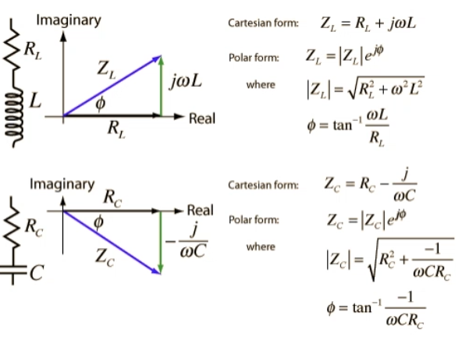
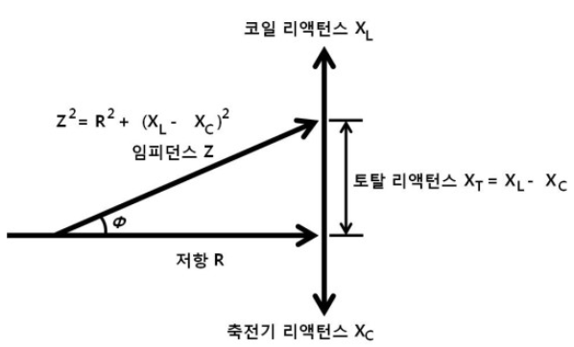
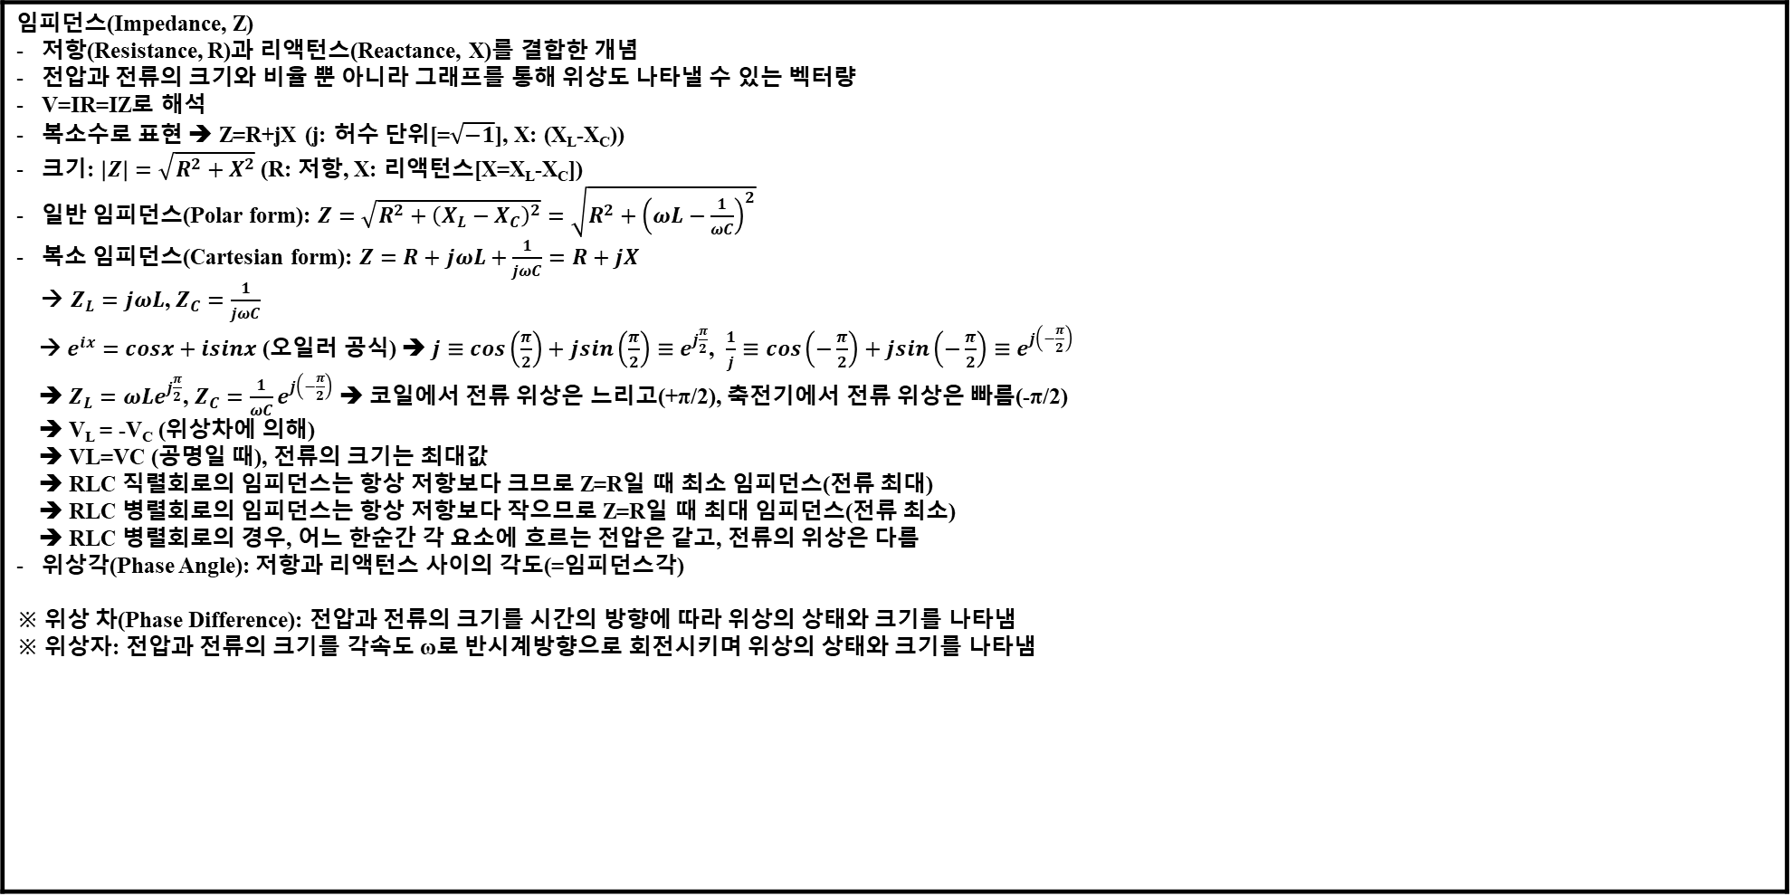
리액턴스(Reactance), 임피던스(Impedance) (2)
임피던스(Impedance, Z) 저항(Resistance, R)과 리액턴스(Reactance, X)를 결합한 개념 전압과 전류의 크기와 비율 뿐 아니라 그래프를 통해 위상도 나타낼 수 있는 벡터량 V=IR=IZ로 해석 복소수로 표현 ➔ Z=R+jX (j: 허수 단위[=$\sqrt{−1}$], X: (X_{L}-X_{C})) 크기: $\left|Z\right|=\sqrt{R^{2}+X^{2}}$ (R: 저항, X: 리액턴스[X=X_{L}-X_{C}]) 일반 임피던스(Polar form): $Z=\sqrt{R^{2}+{\left(X_{L}−X_{C}\right)}^{2}}=\sqrt{R^{2}+{\left(ωL−\frac{1}{ωC}\right)}^{2}}$ 복소 임피던스(Cartesian form): $Z=R+jωL+\frac{1}{jωC}=R+jX$ → $Z_{L}=jωL$, $Z_{C}=\frac{1}{jωC}$ → $e^{ix}=cosx+isinx$ (오일러 공식) ➔ $j≡cos\left(\frac{π}{2}\right)+jsin\left(\frac{π}{2}\right)≡e^{j\frac{π}{2}}$, $\frac{1}{j}≡cos\left(−\frac{π}{2}\right)+jsin\left(−\frac{π}{2}\right)≡e^{j\left(−\frac{π}{2}\right)}$ ➔ $Z_{L}=ωLe^{j\frac{π}{2}}$, $Z_{C}=\frac{1}{ωC}e^{j\left(−\frac{π}{2}\right)}$ ➔ 코일에서 전류 위상은 느리고(+π/2), 축전기에서 전류 위상은 빠름(-π/2) ➔ V_{L} = -V_{C} (위상차에 의해) ➔ VL=VC (공명일 때), 전류의 크기는 최대값 ➔ RLC 직렬회로의 임피던스는 항상 저항보다 크므로 Z=R일 때 최소 임피던스(전류 최대) ➔ RLC 병렬회로의 임피던스는 항상 저항보다 작으므로 Z=R일 때 최대 임피던스(전류 최소) ➔ RLC 병렬회로의 경우, 어느 한순간 각 요소에 흐르는 전압은 같고, 전류의 위상은 다름 위상각(Phase Angle): 저항과 리액턴스 사이의 각도(=임피던스각) ※ 위상 차(Phase Difference): 전압과 전류의 크기를 시간의 방향에 따라 위상의 상태와 크기를 나타냄 ※ 위상자: 전압과 전류의 크기를 각속도 ω로 반시계방향으로 회전시키며 위상의 상태와 크기를 나타냄
< RLC 회로 >
Notes:
https://ko.wikipedia.org/wiki/%EB%B0%98%EC%9D%91%EC%A0%80%ED%95%AD
https://blog.naver.com/PostView.naver?blogId=applepop&logNo=220733037385
https://blog.naver.com/lagrange0115/222076599725

Slide 25
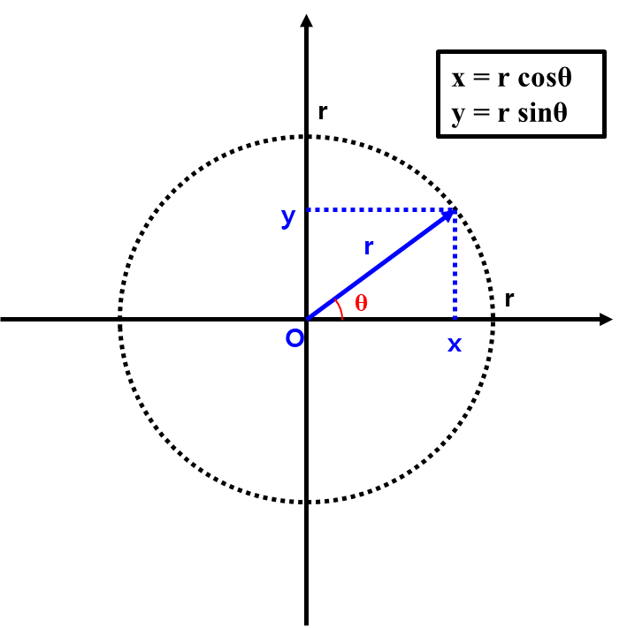
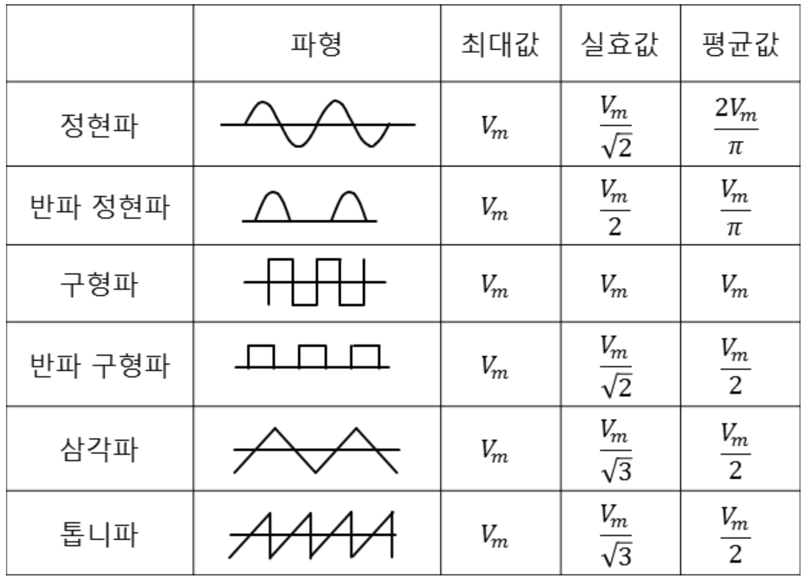
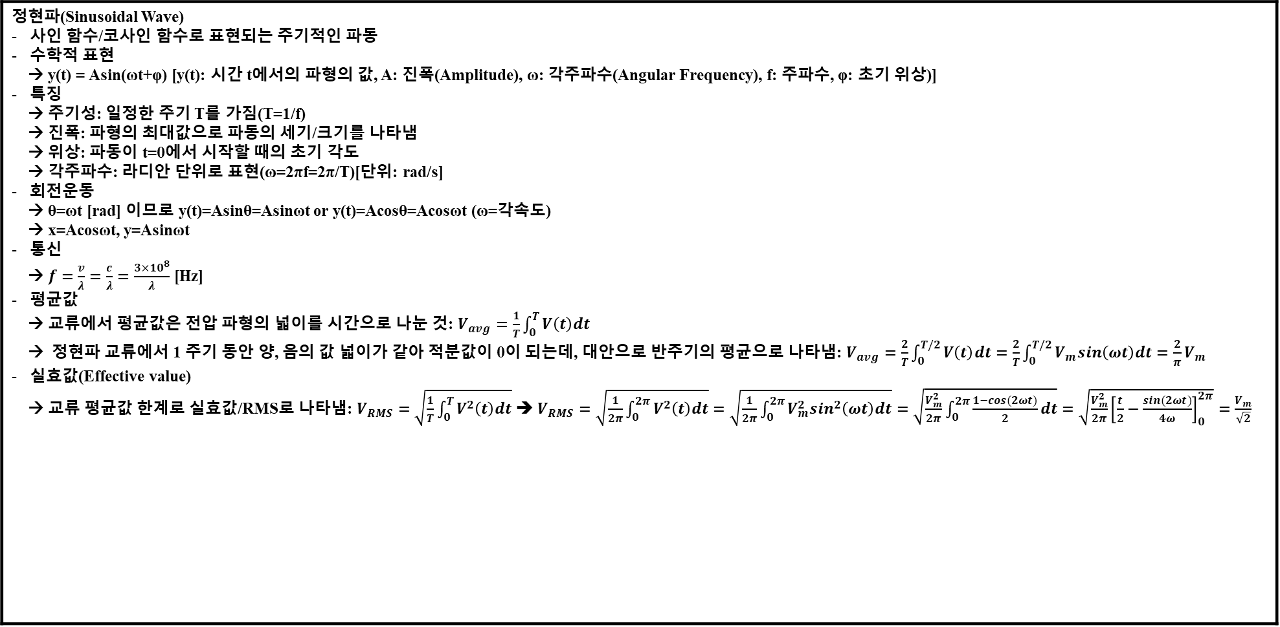
정현파(Sinusoidal Wave) (1)
정현파(Sinusoidal Wave) 사인 함수/코사인 함수로 표현되는 주기적인 파동 수학적 표현 → y(t) = Asin(ωt+φ) [y(t): 시간 t에서의 파형의 값, A: 진폭(Amplitude), ω: 각주파수(Angular Frequency), f: 주파수, φ: 초기 위상)] 특징 → 주기성: 일정한 주기 T를 가짐(T=1/f) → 진폭: 파형의 최대값으로 파동의 세기/크기를 나타냄 → 위상: 파동이 t=0에서 시작할 때의 초기 각도 → 각주파수: 라디안 단위로 표현(ω=2πf=2π/T)[단위: rad/s] 회전운동 → θ=ωt [rad] 이므로 y(t)=Asinθ=Asinωt or y(t)=Acosθ=Acosωt (ω=각속도) → x=Acosωt, y=Asinωt 통신 → $f=\frac{v}{λ}=\frac{c}{λ}=\frac{3×{10}^{8}}{λ}$ [Hz] 평균값 → 교류에서 평균값은 전압 파형의 넓이를 시간으로 나눈 것: $V_{avg}=\frac{1}{T}\int_{0}^{T}{V\left(t\right)dt}$ → 정현파 교류에서 1 주기 동안 양, 음의 값 넓이가 같아 적분값이 0이 되는데, 대안으로 반주기의 평균으로 나타냄: $V_{avg}=\frac{2}{T}\int_{0}^{T/2}{V\left(t\right)dt}=\frac{2}{T}\int_{0}^{T/2}{V_{m}sin\left(ωt\right)dt}=\frac{2}{π}V_{m}$ 실효값(Effective value) → 교류 평균값 한계로 실효값/RMS로 나타냄: $V_{RMS}=\sqrt{\frac{1}{T}\int_{0}^{T}{V^{2}\left(t\right)dt}}$ ➔ $V_{RMS}=\sqrt{\frac{1}{2π}\int_{0}^{2π}{V^{2}\left(t\right)dt}}=\sqrt{\frac{1}{2π}\int_{0}^{2π}{V_{m}^{2}\sin^{2}\left(ωt\right)dt}}=\sqrt{\frac{V_{m}^{2}}{2π}\int_{0}^{2π}{\frac{1−cos(2ωt)}{2}dt}}=\sqrt{\frac{V_{m}^{2}}{2π}{\left[\frac{t}{2}−\frac{sin(2ωt)}{4ω}\right]}_{0}^{2π}}=\frac{V_{m}}{\sqrt{2}}$
x = r cosθ
y = r sinθ
r
y
r
θ
r
O
x
Notes:
https://m.blog.naver.com/lagrange0115/221144510601

Slide 26
오른손 법칙(Right-hand Rule) (1)
오른손 법칙(Right-hand Rule) 삼차원 공간에서 좌표계의 오른손 좌표계를 잡는법 벡터곱, 기전력 방향, 방향 벡터(회전축)에 근거한 오른손 좌표계의 회전 방향, 나선형 감기는 방향 등의 정의를 표현 자기장, 액체의 회전을 나타내기 위해 벡터가 정의되어야 할 때, 어떻게 해당하는 회전이 발생하는지 이해하기 위해 회전 벡터를 정의하는 것이 필요할 때 사용 앙페르의 오른손 나사 법칙(Ampere’s law): 전류 방향과 자기장 방향의 관계 → 전류는 자기장을 만들면서 솔레노이드에 흐름, 손가락을 전류 방향으로 하고 솔레노이드 주변에서 오른손을 감싸쥘 때 엄지 손가락은 자기의 북쪽 방향을 가리킴 → 전류가 직선 도선을 통과할 때, 엄지 손가락은 전류의 흐름을 가리키고, 나머지는 전기력선의 자속방향을 가리킴 플레밍의 오른손 법칙(Fleming’s right-hand rule): 운동에너지가 전기에너지로 바뀌는 경우(자기장 방향에 수직으로 힘이 가하면, 자기장과 힘에 대해 수직방향으로 전류 흐름) → 유도 전류의 방향은 자기장 변화를 방해하는 방향 → 대표적인 예: 발전기(운동에너지→전기에너지) → 엄지 손가락: 움직임 방향 → 검지 손가락: 자기장 방향 → 중지 손가락: 유도전류 방향 ※ 플레밍의 왼손 법칙 전기에너지가 운동에너지로 바뀌는 경우를 설명(자기장 방향에 수직으로 전류가 흐르면, 자기장과 전류에 대해 수직방향으로 힘 작용) 대표적인 예: 모터(전기에너지→운동에너지) 엄지 손가락: 힘 방향 검지 손가락: 자기장 방향 중지 손가락: 전류 방향
Notes:
https://ko.wikipedia.org/wiki/%EC%98%A4%EB%A5%B8%EC%86%90_%EB%B2%95%EC%B9%99
https://blog.naver.com/bjgim21/220231374695

Slide 27
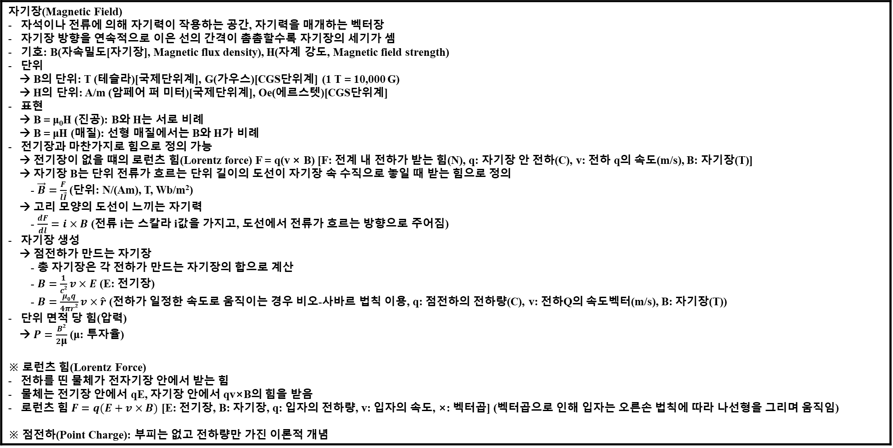
자기장(Magnetic Field) (1)
자기장(Magnetic Field) 자석이나 전류에 의해 자기력이 작용하는 공간, 자기력을 매개하는 벡터장 자기장 방향을 연속적으로 이은 선의 간격이 촘촘할수록 자기장의 세기가 셈 기호: B(자속밀도[자기장], Magnetic flux density), H(자계 강도, Magnetic field strength) 단위 → B의 단위: T (테슬라)[국제단위계], G(가우스)[CGS단위계] (1 T = 10,000 G) → H의 단위: A/m (암페어 퍼 미터)[국제단위계], Oe(에르스텟)[CGS단위계] 표현 → B = μ₀H (진공): B와 H는 서로 비례 → B = μH (매질): 선형 매질에서는 B와 H가 비례 전기장과 마찬가지로 힘으로 정의 가능 → 전기장이 없을 떄의 로런츠 힘(Lorentz force) F = q(v × B) [F: 전계 내 전하가 받는 힘(N), q: 자기장 안 전하(C), v: 전하 q의 속도(m/s), B: 자기장(T)] → 자기장 B는 단위 전류가 흐르는 단위 길이의 도선이 자기장 속 수직으로 놓일 때 받는 힘으로 정의 - $\vec{B}=\frac{F}{l\vec{I}}$ (단위: N/(Am), T, Wb/m²) → 고리 모양의 도선이 느끼는 자기력 - $\frac{dF}{dl}=i×B$ (전류 i는 스칼라 i값을 가지고, 도선에서 전류가 흐르는 방향으로 주어짐) 자기장 생성 → 점전하가 만드는 자기장 - 총 자기장은 각 전하가 만드는 자기장의 합으로 계산 - $B=\frac{1}{c2}v×E$ (E: 전기장) - $B=\frac{μ0q}{4πr2}v×\hat{r}$ (전하가 일정한 속도로 움직이는 경우 비오-사바르 법칙 이용, q: 점전하의 전하량(C), v: 전하Q의 속도벡터(m/s), B: 자기장(T)) 단위 면적 당 힘(압력) → $P=\frac{B2}{2\text{μ}}$ (μ: 투자율) ※ 로런츠 힘(Lorentz Force) 전하를 띤 물체가 전자기장 안에서 받는 힘 물체는 전기장 안에서 qE, 자기장 안에서 qv×B의 힘을 받음 로런츠 힘 $F=q(E+v×B)$ [E: 전기장, B: 자기장, q: 입자의 전하량, v: 입자의 속도, ×: 벡터곱] (벡터곱으로 인해 입자는 오른손 법칙에 따라 나선형을 그리며 움직임) ※ 점전하(Point Charge): 부피는 없고 전하량만 가진 이론적 개념
Notes:
https://ko.wikipedia.org/wiki/%EC%9E%90%EA%B8%B0%EC%9E%A5
https://ko.wikipedia.org/wiki/%EB%A1%9C%EB%9F%B0%EC%B8%A0_%ED%9E%98
https://ko.wikipedia.org/wiki/%EB%A1%9C%EB%9F%B0%EC%B8%A0_%EB%B3%80%ED%99%98
https://ko.wikipedia.org/wiki/%EC%A0%90%EC%A0%84%ED%95%98

Slide 28
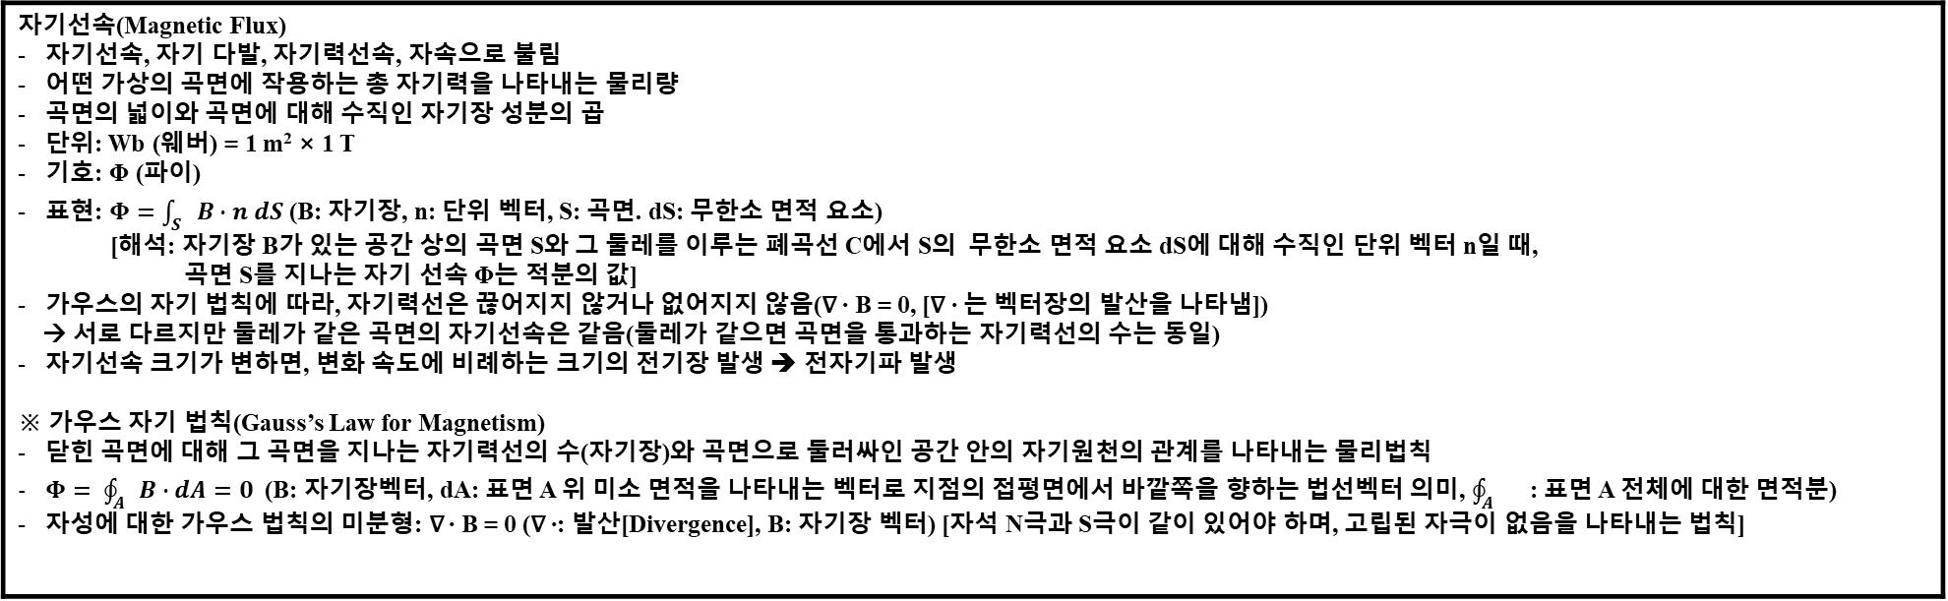
자기선속(Magnetic Flux) (1)
자기선속(Magnetic Flux) 자기선속, 자기 다발, 자기력선속, 자속으로 불림 어떤 가상의 곡면에 작용하는 총 자기력을 나타내는 물리량 곡면의 넓이와 곡면에 대해 수직인 자기장 성분의 곱 단위: Wb (웨버) = 1 m² × 1 T 기호: Φ (파이) 표현: $Φ=\int_{S}{B∙n dS}$ (B: 자기장, n: 단위 벡터, S: 곡면. dS: 무한소 면적 요소) [해석: 자기장 B가 있는 공간 상의 곡면 S와 그 둘레를 이루는 폐곡선 C에서 S의 무한소 면적 요소 dS에 대해 수직인 단위 벡터 n일 때, 곡면 S를 지나는 자기 선속 Φ는 적분의 값] 가우스의 자기 법칙에 따라, 자기력선은 끊어지지 않거나 없어지지 않음(∇ ‧ B = 0, [∇ ‧ 는 벡터장의 발산을 나타냄]) → 서로 다르지만 둘레가 같은 곡면의 자기선속은 같음(둘레가 같으면 곡면을 통과하는 자기력선의 수는 동일) 자기선속 크기가 변하면, 변화 속도에 비례하는 크기의 전기장 발생 ➔ 전자기파 발생 ※ 가우스 자기 법칙(Gauss’s Law for Magnetism) 닫힌 곡면에 대해 그 곡면을 지나는 자기력선의 수(자기장)와 곡면으로 둘러싸인 공간 안의 자기원천의 관계를 나타내는 물리법칙 $Φ= \oint_{A}{B∙dA}=0$ (B: 자기장벡터, dA: 표면 A 위 미소 면적을 나타내는 벡터로 지점의 접평면에서 바깥쪽을 향하는 법선벡터 의미, $\oint_{A}{}$: 표면 A 전체에 대한 면적분) 자성에 대한 가우스 법칙의 미분형: ∇ ‧ B = 0 (∇ ‧: 발산[Divergence], B: 자기장 벡터) [자석 N극과 S극이 같이 있어야 하며, 고립된 자극이 없음을 나타내는 법칙]
Notes:
https://ko.wikipedia.org/wiki/%EC%9E%90%EA%B8%B0_%EC%84%A0%EC%86%8D
https://ko.wikipedia.org/wiki/%EA%B0%80%EC%9A%B0%EC%8A%A4_%EC%9E%90%EA%B8%B0_%EB%B2%95%EC%B9%99

Slide 29
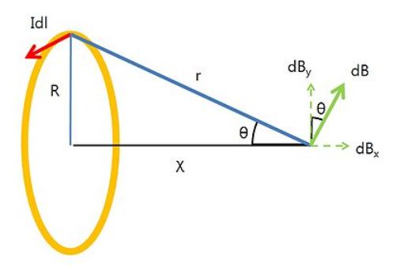
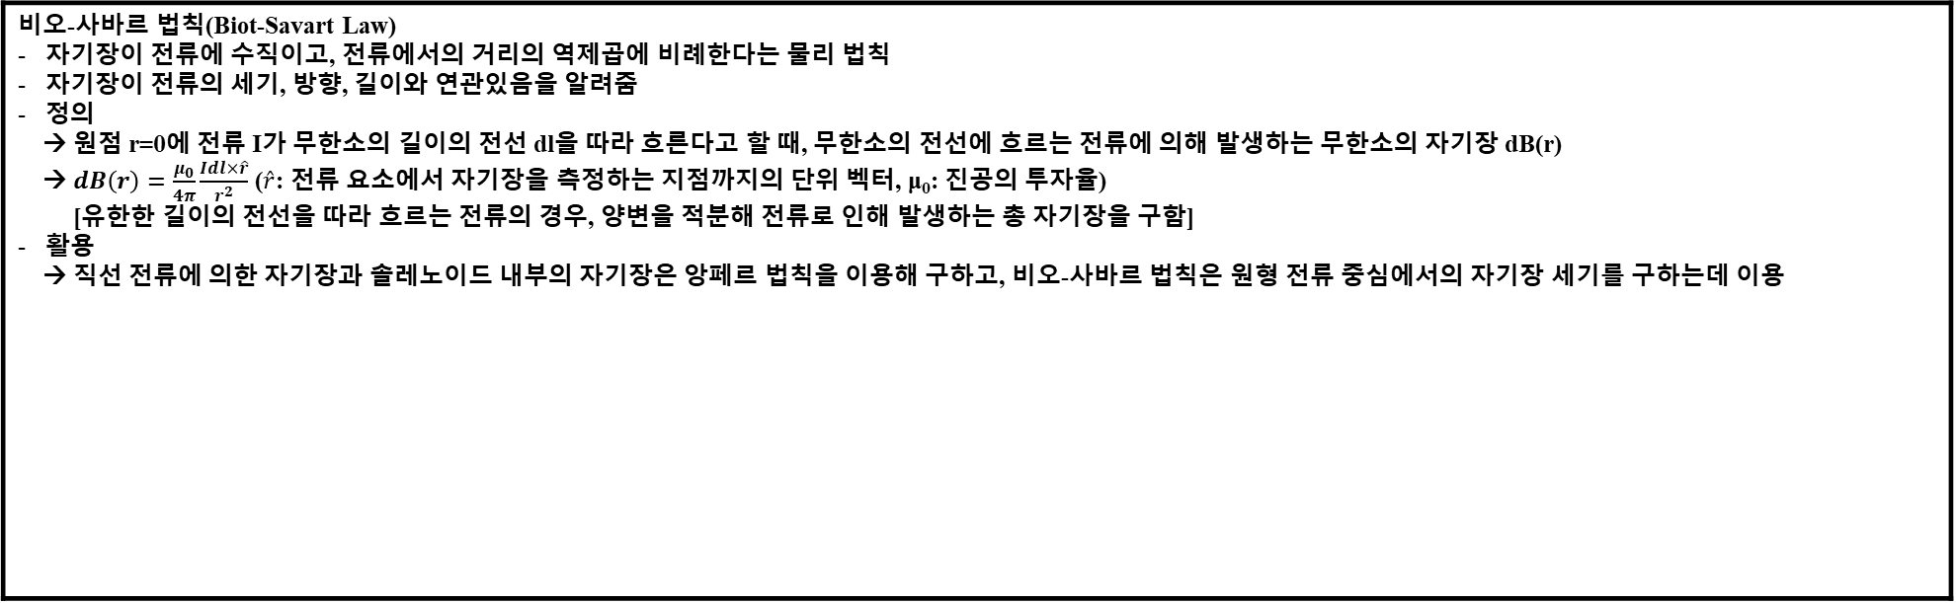
비오-사바르 법칙(Biot-Savart Law) (1)
비오-사바르 법칙(Biot-Savart Law) 자기장이 전류에 수직이고, 전류에서의 거리의 역제곱에 비례한다는 물리 법칙 자기장이 전류의 세기, 방향, 길이와 연관있음을 알려줌 정의 → 원점 r=0에 전류 I가 무한소의 길이의 전선 dl을 따라 흐른다고 할 때, 무한소의 전선에 흐르는 전류에 의해 발생하는 무한소의 자기장 dB(r) → $dB\left(r\right)=\frac{μ_{0}}{4π}\frac{Idl×\hat{r}}{r^{2}}$ ($\hat{r}$: 전류 요소에서 자기장을 측정하는 지점까지의 단위 벡터, μ₀: 진공의 투자율) [유한한 길이의 전선을 따라 흐르는 전류의 경우, 양변을 적분해 전류로 인해 발생하는 총 자기장을 구함] 활용 → 직선 전류에 의한 자기장과 솔레노이드 내부의 자기장은 앙페르 법칙을 이용해 구하고, 비오-사바르 법칙은 원형 전류 중심에서의 자기장 세기를 구하는데 이용
Notes:
https://ko.wikipedia.org/wiki/%EB%B9%84%EC%98%A4-%EC%82%AC%EB%B0%94%EB%A5%B4_%EB%B2%95%EC%B9%99

Slide 30
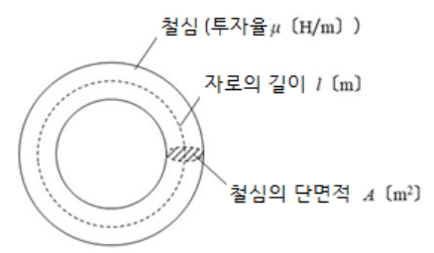
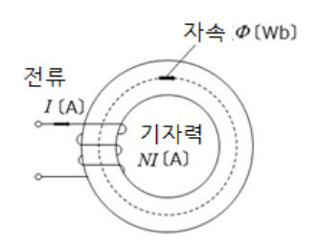
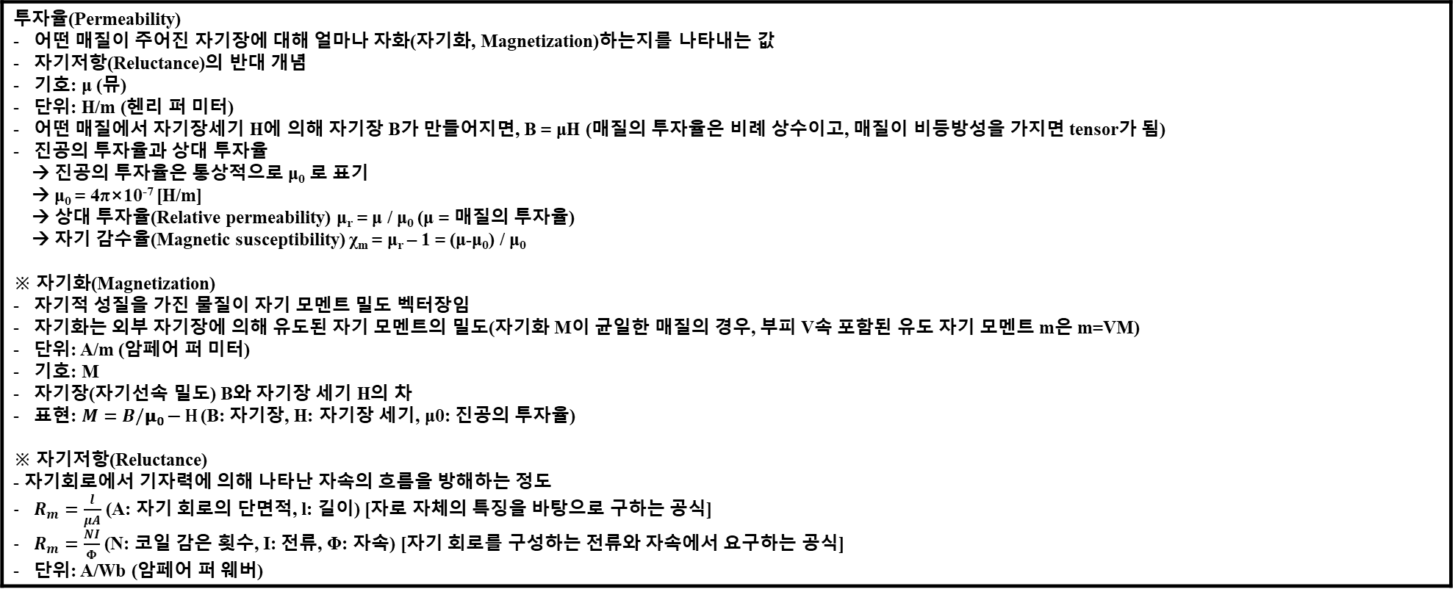
투자율(Permeability) (1)
투자율(Permeability) 어떤 매질이 주어진 자기장에 대해 얼마나 자화(자기화, Magnetization)하는지를 나타내는 값 자기저항(Reluctance)의 반대 개념 기호: μ (뮤) 단위: H/m (헨리 퍼 미터) 어떤 매질에서 자기장세기 H에 의해 자기장 B가 만들어지면, B = μH (매질의 투자율은 비례 상수이고, 매질이 비등방성을 가지면 tensor가 됨) 진공의 투자율과 상대 투자율 → 진공의 투자율은 통상적으로 μ₀ 로 표기 → μ₀ = 4π×10⁻⁷ [H/m] → 상대 투자율(Relative permeability) μ_{r} = μ / μ₀ (μ = 매질의 투자율) → 자기 감수율(Magnetic susceptibility) χ_{m} = μ_{r} – 1 = (μ-μ₀) / μ₀ ※ 자기화(Magnetization) 자기적 성질을 가진 물질이 자기 모멘트 밀도 벡터장임 자기화는 외부 자기장에 의해 유도된 자기 모멘트의 밀도(자기화 M이 균일한 매질의 경우, 부피 V속 포함된 유도 자기 모멘트 m은 m=VM) 단위: A/m (암페어 퍼 미터) 기호: M 자기장(자기선속 밀도) B와 자기장 세기 H의 차 표현: $M=B/\text{μ}\text{0}\text{ − }\text{H}$ (B: 자기장, H: 자기장 세기, μ0: 진공의 투자율) ※ 자기저항(Reluctance) - 자기회로에서 기자력에 의해 나타난 자속의 흐름을 방해하는 정도 $R_{m}=\frac{l}{μA}$ (A: 자기 회로의 단면적, l: 길이) [자로 자체의 특징을 바탕으로 구하는 공식] $R_{m}=\frac{NI}{Φ}$ (N: 코일 감은 횟수, I: 전류, Φ: 자속) [자기 회로를 구성하는 전류와 자속에서 요구하는 공식] 단위: A/Wb (암페어 퍼 웨버)
Notes:
https://ko.wikipedia.org/wiki/%ED%88%AC%EC%9E%90%EC%9C%A8
https://ko.wikipedia.org/wiki/%EC%9E%90%EA%B8%B0%ED%99%94
https://m.blog.naver.com/jsrhim516/221730434743

Slide 31
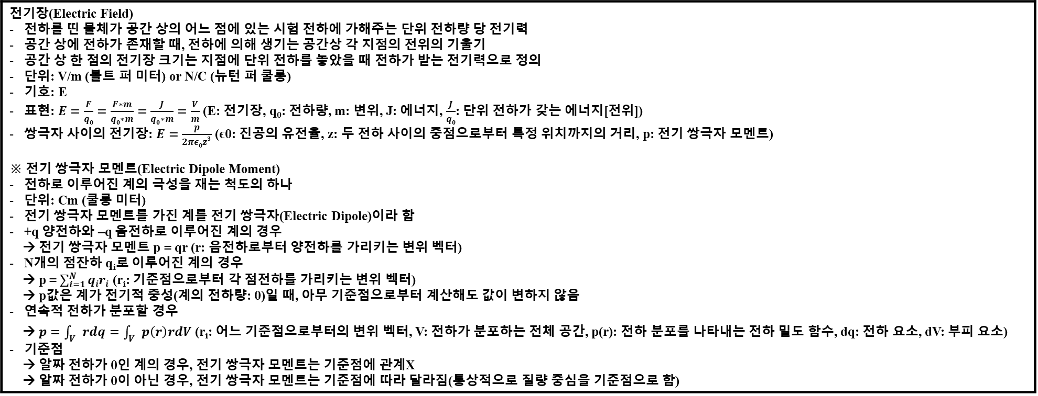
전기장(Electric Field) (1)
전기장(Electric Field) 전하를 띤 물체가 공간 상의 어느 점에 있는 시험 전하에 가해주는 단위 전하량 당 전기력 공간 상에 전하가 존재할 때, 전하에 의해 생기는 공간상 각 지점의 전위의 기울기 공간 상 한 점의 전기장 크기는 지점에 단위 전하를 놓았을 때 전하가 받는 전기력으로 정의 단위: V/m (볼트 퍼 미터) or N/C (뉴턴 퍼 쿨롱) 기호: E 표현: $E=\frac{F}{q0}=\frac{F∗m}{q0∗m}=\frac{J}{q0∗m}=\frac{V}{m}$ (E: 전기장, q₀: 전하량, m: 변위, J: 에너지, $\frac{J}{q0}$: 단위 전하가 갖는 에너지[전위]) 쌍극자 사이의 전기장: $E=\frac{p}{2πε0z3}$ (ϵ0: 진공의 유전율, z: 두 전하 사이의 중점으로부터 특정 위치까지의 거리, p: 전기 쌍극자 모멘트) ※ 전기 쌍극자 모멘트(Electric Dipole Moment) 전하로 이루어진 계의 극성을 재는 척도의 하나 단위: Cm (쿨롱 미터) 전기 쌍극자 모멘트를 가진 계를 전기 쌍극자(Electric Dipole)이라 함 +q 양전하와 –q 음전하로 이루어진 계의 경우 → 전기 쌍극자 모멘트 p = qr (r: 음전하로부터 양전하를 가리키는 변위 벡터) N개의 점잔하 q_{i}로 이루어진 계의 경우 → p = $\sum_{i=1}^{N}{qiri}$ (r_{i}: 기준점으로부터 각 점전하를 가리키는 변위 벡터) → p값은 계가 전기적 중성(계의 전하량: 0)일 때, 아무 기준점으로부터 계산해도 값이 변하지 않음 연속적 전하가 분포할 경우 → $p=\int_{V}{rdq}=\int_{V}{p\left(r\right)rdV}$ (r_{i}: 어느 기준점으로부터의 변위 벡터, V: 전하가 분포하는 전체 공간, p(r): 전하 분포를 나타내는 전하 밀도 함수, dq: 전하 요소, dV: 부피 요소) 기준점 → 알짜 전하가 0인 계의 경우, 전기 쌍극자 모멘트는 기준점에 관계X → 알짜 전하가 0이 아닌 경우, 전기 쌍극자 모멘트는 기준점에 따라 달라짐(통상적으로 질량 중심을 기준점으로 함)
Notes:
https://ko.wikipedia.org/wiki/%EC%A0%84%EA%B8%B0%EC%9E%A5
https://ko.wikipedia.org/wiki/%EC%A0%84%EA%B8%B0_%EC%8C%8D%EA%B7%B9%EC%9E%90_%EB%AA%A8%EB%A9%98%ED%8A%B8

Slide 32
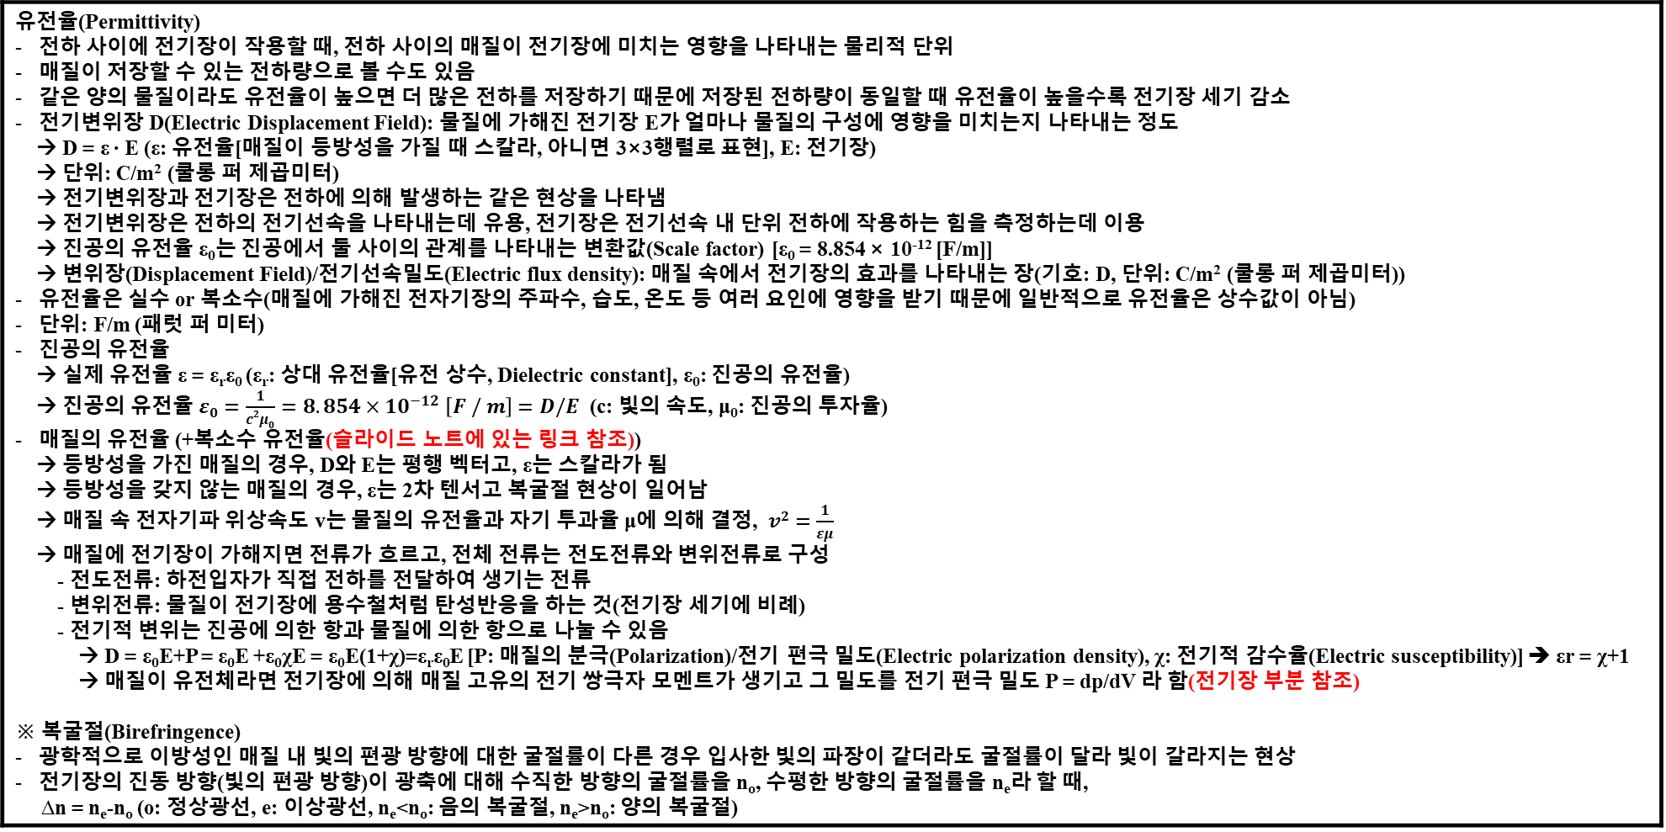
유전율(Permittivity) (1)
유전율(Permittivity) 전하 사이에 전기장이 작용할 때, 전하 사이의 매질이 전기장에 미치는 영향을 나타내는 물리적 단위 매질이 저장할 수 있는 전하량으로 볼 수도 있음 같은 양의 물질이라도 유전율이 높으면 더 많은 전하를 저장하기 때문에 저장된 전하량이 동일할 때 유전율이 높을수록 전기장 세기 감소 전기변위장 D(Electric Displacement Field): 물질에 가해진 전기장 E가 얼마나 물질의 구성에 영향을 미치는지 나타내는 정도 → D = ε ‧ E (ε: 유전율[매질이 등방성을 가질 때 스칼라, 아니면 3×3행렬로 표현], E: 전기장) → 단위: C/m² (쿨롱 퍼 제곱미터) → 전기변위장과 전기장은 전하에 의해 발생하는 같은 현상을 나타냄 → 전기변위장은 전하의 전기선속을 나타내는데 유용, 전기장은 전기선속 내 단위 전하에 작용하는 힘을 측정하는데 이용 → 진공의 유전율 ε₀는 진공에서 둘 사이의 관계를 나타내는 변환값(Scale factor) [ε₀ = 8.854 × 10⁻¹² [F/m]] → 변위장(Displacement Field)/전기선속밀도(Electric flux density): 매질 속에서 전기장의 효과를 나타내는 장(기호: D, 단위: C/m² (쿨롱 퍼 제곱미터)) 유전율은 실수 or 복소수(매질에 가해진 전자기장의 주파수, 습도, 온도 등 여러 요인에 영향을 받기 때문에 일반적으로 유전율은 상수값이 아님) 단위: F/m (패럿 퍼 미터) 진공의 유전율 → 실제 유전율 ε = ε_{r}ε₀ (ε_{r}: 상대 유전율[유전 상수, Dielectric constant], ε₀: 진공의 유전율) → 진공의 유전율 $ε0=\frac{1}{c2μ0}=8.854×{10}^{−12} \left[F / m\right]=D/E$ (c: 빛의 속도, μ₀: 진공의 투자율) 매질의 유전율 (+복소수 유전율(슬라이드 노트에 있는 링크 참조)) → 등방성을 가진 매질의 경우, D와 E는 평행 벡터고, ε는 스칼라가 됨 → 등방성을 갖지 않는 매질의 경우, ε는 2차 텐서고 복굴절 현상이 일어남 → 매질 속 전자기파 위상속도 v는 물질의 유전율과 자기 투과율 μ에 의해 결정, $v2=\frac{1}{εμ}$ → 매질에 전기장이 가해지면 전류가 흐르고, 전체 전류는 전도전류와 변위전류로 구성 - 전도전류: 하전입자가 직접 전하를 전달하여 생기는 전류 - 변위전류: 물질이 전기장에 용수철처럼 탄성반응을 하는 것(전기장 세기에 비례) - 전기적 변위는 진공에 의한 항과 물질에 의한 항으로 나눌 수 있음 → D = ε₀E+P = ε₀E +ε₀χE = ε₀E(1+χ)=ε_{r}ε₀E [P: 매질의 분극(Polarization)/전기 편극 밀도(Electric polarization density), χ: 전기적 감수율(Electric susceptibility)] ➔ εr = χ+1 → 매질이 유전체라면 전기장에 의해 매질 고유의 전기 쌍극자 모멘트가 생기고 그 밀도를 전기 편극 밀도 P = dp/dV 라 함(전기장 부분 참조) ※ 복굴절(Birefringence) 광학적으로 이방성인 매질 내 빛의 편광 방향에 대한 굴절률이 다른 경우 입사한 빛의 파장이 같더라도 굴절률이 달라 빛이 갈라지는 현상 전기장의 진동 방향(빛의 편광 방향)이 광축에 대해 수직한 방향의 굴절률을 n_{o}, 수평한 방향의 굴절률을 n_{e}라 할 때, ∆n = n_{e}-n_{o} (o: 정상광선, e: 이상광선, n_{e}<n_{o}: 음의 복굴절, n_{e}>n_{o}: 양의 복굴절)
Notes:
https://ko.wikipedia.org/wiki/%EC%9C%A0%EC%A0%84%EC%9C%A8
https://ko.wikipedia.org/wiki/%EB%B3%80%EC%9C%84%EC%9E%A5

Slide 33
맥스웰 방정식(Maxwell’s Equations) (1)
맥스웰 방정식(Maxwell’s Equations)
Notes:
https://ko.wikipedia.org/wiki/%EB%A7%A5%EC%8A%A4%EC%9B%B0_%EB%B0%A9%EC%A0%95%EC%8B%9D

Slide 34
벡터장(Vector Field) (1)
벡터장(Vector Field)
Notes:
https://ko.wikipedia.org/wiki/%EB%B2%A1%ED%84%B0%EC%9E%A5

Slide 35
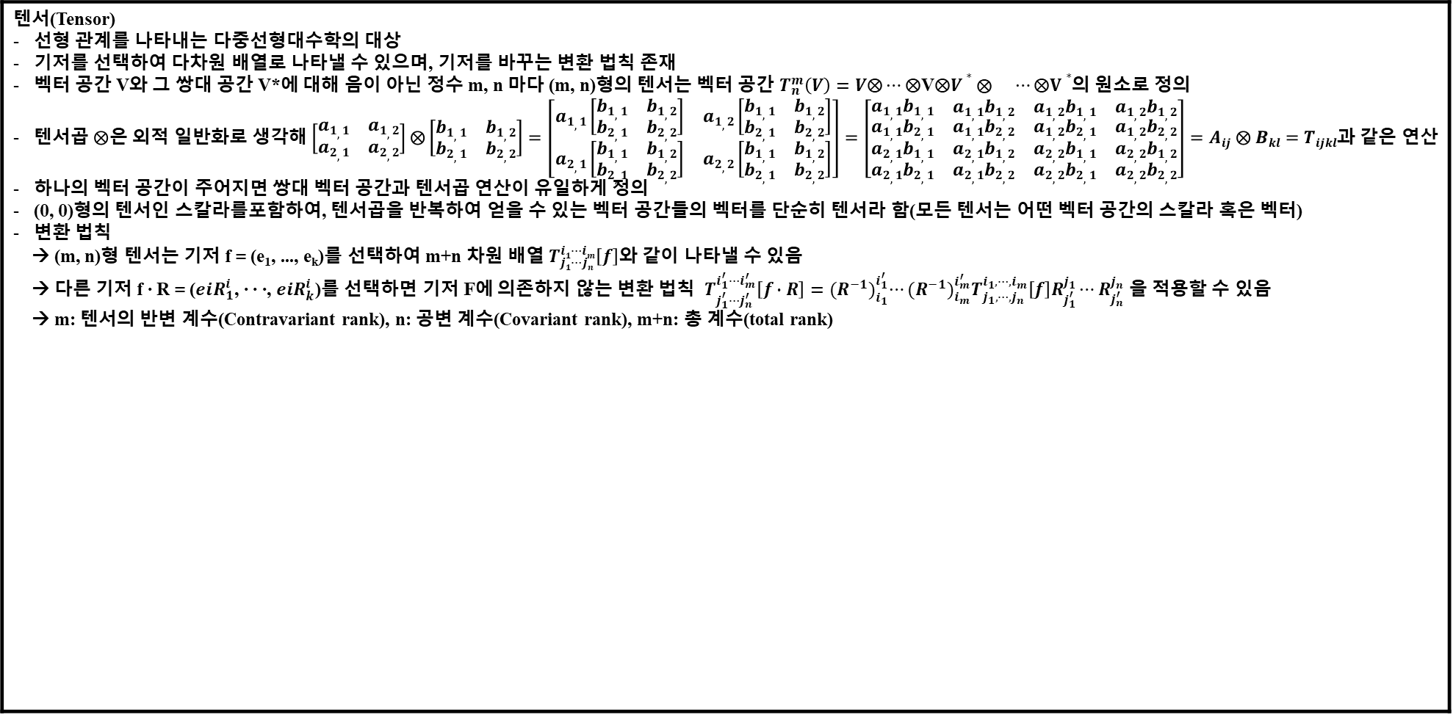
텐서(Tensor) (1)
텐서(Tensor) 선형 관계를 나타내는 다중선형대수학의 대상 기저를 선택하여 다차원 배열로 나타낼 수 있으며, 기저를 바꾸는 변환 법칙 존재 벡터 공간 V와 그 쌍대 공간 V*에 대해 음이 아닌 정수 m, n 마다 (m, n)형의 텐서는 벡터 공간 $T_{n}^{m}\left(V\right)=V⨂⋯⨂$V$⨂V∗⨂{}⋯⨂V∗$의 원소로 정의 텐서곱 $⨂$은 외적 일반화로 생각해 $\left[\begin{matrix}a1,1 & a1,2 \\ a2,1 & a2,2\end{matrix}\right]⨂\left[\begin{matrix}b1,1 & b1,2 \\ b2,1 & b2,2\end{matrix}\right]=\left[\begin{matrix}a1,1\left[\begin{matrix}b1,1 & b1,2 \\ b2,1 & b2,2\end{matrix}\right] & a1,2\left[\begin{matrix}b1,1 & b1,2 \\ b2,1 & b2,2\end{matrix}\right] \\ a2,1\left[\begin{matrix}b1,1 & b1,2 \\ b2,1 & b2,2\end{matrix}\right] & a2,2\left[\begin{matrix}b1,1 & b1,2 \\ b2,1 & b2,2\end{matrix}\right]\end{matrix}\right]=\left[\begin{matrix}a1,1b1,1 & \begin{matrix}a1,1b1,2 & a1,2b1,1 & a1,2b1,2\end{matrix} \\ \begin{matrix}a1,1b2,1 \\ a2,1b1,1 \\ a2,1b2,1\end{matrix} & \begin{matrix}a1,1b2,2 & a1,2b2,1 & a1,2b2,2 \\ a2,1b1,2 & a2,2b1,1 & a2,2b1,2 \\ a2,1b2,2 & a2,2b2,1 & a2,2b2,2\end{matrix}\end{matrix}\right]=Aij ⨂ Bkl=Tijkl$과 같은 연산 하나의 벡터 공간이 주어지면 쌍대 벡터 공간과 텐서곱 연산이 유일하게 정의 (0, 0)형의 텐서인 스칼라를포함하여, 텐서곱을 반복하여 얻을 수 있는 벡터 공간들의 벡터를 단순히 텐서라 함(모든 텐서는 어떤 벡터 공간의 스칼라 혹은 벡터) 변환 법칙 → (m, n)형 텐서는 기저 f = (e₁, ..., e_{k})를 선택하여 m+n 차원 배열 $T_{j1⋯jn}^{i1⋯im}\left[f\right]$와 같이 나타낼 수 있음 → 다른 기저 f ‧ R = ($eiR_{1}^{i}$, ‧ ‧ ‧, $eiR_{k}^{i}$)를 선택하면 기저 F에 의존하지 않는 변환 법칙 $T_{j_{1}^{′}⋯j_{n}^{′}}^{i_{1}^{′}⋯i_{m}^{′}}\left[f∙R\right]={(R^{−1})}_{i_{1}}^{i_{1}^{′}}⋯{(R^{−1})}_{i_{m}}^{i_{m}^{′}}T_{j_{1},⋯,j_{n}}^{i_{1},⋯,i_{m}}\left[f\right]R_{j_{1}^{′}}^{j_{1}}⋯R_{j_{n}^{′}}^{j_{n}}$ 을 적용할 수 있음 → m: 텐서의 반변 계수(Contravariant rank), n: 공변 계수(Covariant rank), m+n: 총 계수(total rank)
m
n
Notes:
https://ko.wikipedia.org/wiki/%ED%85%90%EC%84%9C

Slide 36
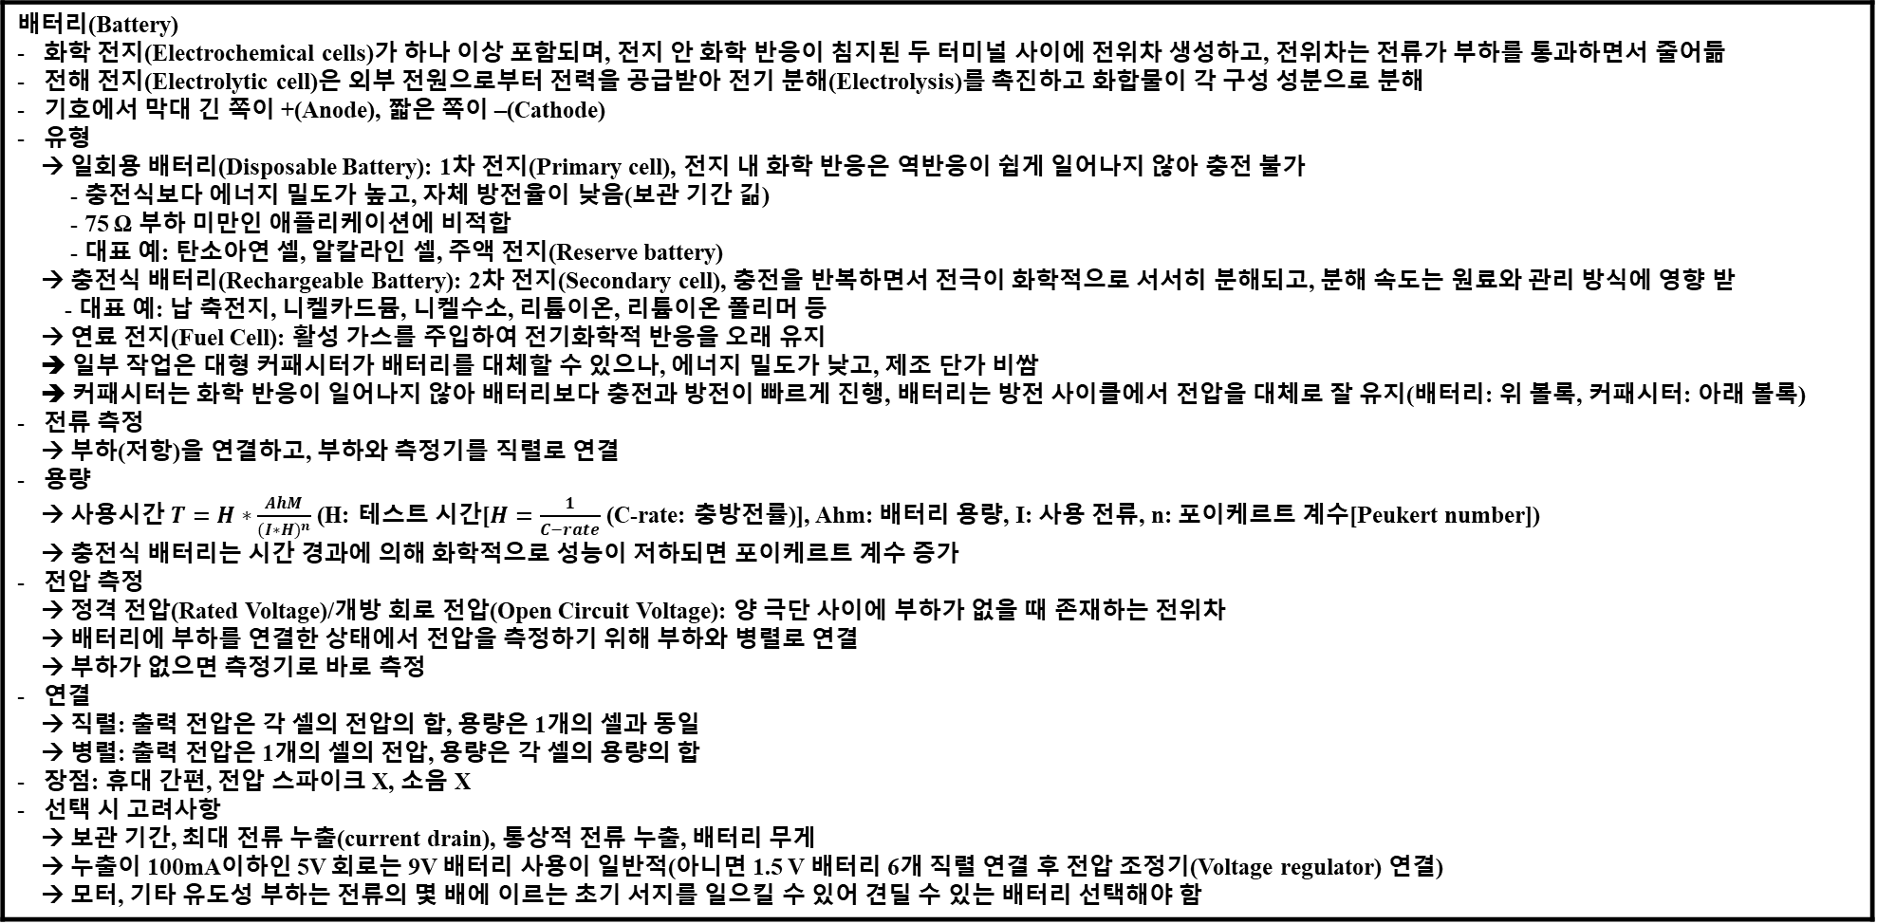
배터리(Battery) (1)
배터리(Battery) 화학 전지(Electrochemical cells)가 하나 이상 포함되며, 전지 안 화학 반응이 침지된 두 터미널 사이에 전위차 생성하고, 전위차는 전류가 부하를 통과하면서 줄어듦 전해 전지(Electrolytic cell)은 외부 전원으로부터 전력을 공급받아 전기 분해(Electrolysis)를 촉진하고 화합물이 각 구성 성분으로 분해 기호에서 막대 긴 쪽이 +(Anode), 짧은 쪽이 –(Cathode) 유형 → 일회용 배터리(Disposable Battery): 1차 전지(Primary cell), 전지 내 화학 반응은 역반응이 쉽게 일어나지 않아 충전 불가 - 충전식보다 에너지 밀도가 높고, 자체 방전율이 낮음(보관 기간 긺) - 75 Ω 부하 미만인 애플리케이션에 비적합 - 대표 예: 탄소아연 셀, 알칼라인 셀, 주액 전지(Reserve battery) → 충전식 배터리(Rechargeable Battery): 2차 전지(Secondary cell), 충전을 반복하면서 전극이 화학적으로 서서히 분해되고, 분해 속도는 원료와 관리 방식에 영향 받 - 대표 예: 납 축전지, 니켈카드뮴, 니켈수소, 리튬이온, 리튬이온 폴리머 등 → 연료 전지(Fuel Cell): 활성 가스를 주입하여 전기화학적 반응을 오래 유지 ➔ 일부 작업은 대형 커패시터가 배터리를 대체할 수 있으나, 에너지 밀도가 낮고, 제조 단가 비쌈 ➔ 커패시터는 화학 반응이 일어나지 않아 배터리보다 충전과 방전이 빠르게 진행, 배터리는 방전 사이클에서 전압을 대체로 잘 유지(배터리: 위 볼록, 커패시터: 아래 볼록) 전류 측정 → 부하(저항)을 연결하고, 부하와 측정기를 직렬로 연결 용량 → 사용시간 $T=H∗\frac{AhM}{{(I∗H)}^{n}}$ (H: 테스트 시간[$H=\frac{1}{C−rate}$ (C-rate: 충방전률)], Ahm: 배터리 용량, I: 사용 전류, n: 포이케르트 계수[Peukert number]) → 충전식 배터리는 시간 경과에 의해 화학적으로 성능이 저하되면 포이케르트 계수 증가 전압 측정 → 정격 전압(Rated Voltage)/개방 회로 전압(Open Circuit Voltage): 양 극단 사이에 부하가 없을 때 존재하는 전위차 → 배터리에 부하를 연결한 상태에서 전압을 측정하기 위해 부하와 병렬로 연결 → 부하가 없으면 측정기로 바로 측정 연결 → 직렬: 출력 전압은 각 셀의 전압의 합, 용량은 1개의 셀과 동일 → 병렬: 출력 전압은 1개의 셀의 전압, 용량은 각 셀의 용량의 합 장점: 휴대 간편, 전압 스파이크 X, 소음 X 선택 시 고려사항 → 보관 기간, 최대 전류 누출(current drain), 통상적 전류 누출, 배터리 무게 → 누출이 100mA이하인 5V 회로는 9V 배터리 사용이 일반적(아니면 1.5 V 배터리 6개 직렬 연결 후 전압 조정기(Voltage regulator) 연결) → 모터, 기타 유도성 부하는 전류의 몇 배에 이르는 초기 서지를 일으킬 수 있어 견딜 수 있는 배터리 선택해야 함

Slide 37
배터리(Battery) (2)
주의사항 → 배터리 내 화학반응은 온도가 낮을 때 느리게 일어남 - 겨울철 배터리 동작이 잘 안되는 이유는 낮은 온도로 인해 엔진 오일 점성이 높아져 모터는 엔진 동작을 위해 더 높은 전류 필요 → 직렬로 연결된 2개의 배터리 중 하나가 완전 방전될 경우, 역충전 문제가 발생할 수 있음 → 배터리팩 이용 시, 퓨즈(Fuse)/회로 차단기(Circuit breaker)를 포함해 회로를 구성해야 함

Slide 38
퓨즈(Fuse) (1)
퓨즈(Fuse) 개방 회로를 만들 때 과도한 전류가 흐르면 금속을 끊어 회로와 장치 보호 전류에만 반응하고, 전압에는 반응 X 퓨즈 선택 시, 전류: 최대 전류 + 최대 전류의 50%(서지 전류, 스파이크 발생 가능성이 있으면, 서지 감도(I2t)=I²t (I: 서지 전류, t: 지속 시간) → 서지 감도 계산 후, 최소 5배 규격을 갖는 퓨즈 선택 최대 정격 전류의 20%이상으로 오를 때 안정적으로 끊어져야 이상적(퓨즈에 걸리는 부하가 25도에서 정격 전류의 75%를 넘지 않도록 제조사에서 권고) 정격 전압(Rated voltage): element에 과도 전류가 걸릴 때 안전하고 예측가능한 방식으로 녹을 수 있는 최대 전압(=차단 용량[Breaking capacity]) 유형 → 소형 카트리지 퓨즈: 가전제품용, (속단형, 중간형, 지연형)이 있음, 크기가 달라도 규격이 같을 수 있음, 리셋 퓨즈보다 온도에 덜 민감 → 자동차용 퓨즈: 소켓에 꽂을 수 있는 플러그 부착 → 스트립 퓨즈: 차량용 고압 전류 퓨즈(=가용성 링크), 디젤 차량에서 사용 → 스루홀 퓨즈: 초소형 퓨즈로 분류, laptop, TV, 배터리 충전기, 에어컨 등에 사용 → 리셋 가능 퓨즈: 폴리 스위치(PTC/PPTC) 퓨즈라 함, 과전류가 발생하면 저항이 증가, 전류가 없으면 원상태 복구(1시간 이상 소요), 규격이 달라도 크기가 같을 수 있음, 온도에 민감, 컴퓨터 전원, USB 전원에 사용, 카트리지 형태는 없음 → 표면 장착형 퓨즈: 리셋이 가능한 형태 많이 사용 주의사항 → 납땜 시 열에 의해 퓨즈 내부 부품이 재배치되어 규격이 달라질 수 있음 → 전원/전력이 유입되는 곳에 가까이 배치해 회로 보호
기호

Slide 39
푸시 버튼(Push Button) (1)
푸시 버튼(Push Button) 최소 2개의 접점이 포함되고, 버튼을 눌렀을 때 개방되거나 폐쇄됨 스위치와 달리 극(pole)이라는 기본 접점 없음 눌렀을 때 잠기는 푸시 버튼: 래칭 푸시 버튼 종류 → 상시 열림 단접점형(Normally-open single-throw) 푸시 버튼 → 상시 닫힘 단접점형(Normally-close single-throw) 푸시 버튼 → 쌍접점형(Double-throw 푸시 버튼 극과 접점에 따른 구분 → 접점: → SPST(=1P1T): Single pole, single throw(1극1접점) → DPST(=2P1T): Double pole, single throw(2극1접점) → SPDT(=1P2T): Single pole, double throw(1극2접점) → 3PST(=3P1T): Triple pole, single throw(3극1접점) 표기 → OFF-(ON): 정상(초기) 상태는 OFF, 눌렀을 때 ON, A형 푸시 버튼, make to make 연결 → ON-(OFF): 정상(초기) 상태는 ON, 눌렀을 때 OFF, B형 푸시 버튼, make to break 연결 → ON-(ON): 쌍접점 푸시 버튼, C형 푸시 버튼
기호
기호

Slide 40
스위치(Switch) (1)
스위치(Switch) 최소 2개의 접점을 가지고, 레버/손잡이를 움직이면 열리거나 닫힘 종류 → 플로트 스위치, 수은 스위치, 리드 스위치, 압력 스위치, 홀 효과 스위치, 로커(PC 파워 전원), 슬라이드 스위치, 토글 스위치(레버), DIP 스위치, 패들 스위치, SIP 스위치 등 주의사항 → 고전류 제어 스위치 납땜 시, 최소 30W 이상의 인두를 사용해야함(무전압[Dry joint] 발생) → 스위치를 누를 때 미세한 진동으로 bounce 현상 일어남(debounce를 해야함) 로터리 스위치는 로터리 인코더와 달리 완전한 수동 소자로 추가적인 부품 필요X → 마이크로컨트롤러와 같이 사용하면 다접점 분압기와 비슷한 저항 사다리(Resistor ladder)가 형성 → 접점 이동 시, floating 상태를 방지하기 위해 풀업 저항 사용 단락 스위치와 비단락 스위치 → 단락 스위치(Shorting switch): 회전자가 이전 접점과 연결을 끊기 전 순간적으로 다음 접점과 연결되는 스위치 → 비단락 스위치(Nonshorting switch): 다음 접점과 연결할 때 연결 사이에 시간 간격이 있는 스위치
기호
기호

Slide 41
로터리 인코더(Rotary Encoder) (1)
로터리 인코더(Rotary Encoder) 내부에 두 쌍의 접점이 있어 샤프트가 회전할 때 연결/해제 회전 방향은 마이크로컨트롤러로 들어오는 2개의 신호의 시간 차 또는 신호값을 비교해 정함 마이크로컨트롤러 입력핀에 풀업 저항을 추가해 접점 연결이 끊어질 때 floating 상태가 되는 것을 방지할 수 있음 주의사항 → 접점 연결 시 접점 반동(Contact bounce)문제가 있음 ➔ 정착 시간(2~5 ms) 동안 신호를 무시하는 debouncing routine을 포함해 반동 제거 ➔ 인코더 출력단자에 바이패스 커패시터 추가(결국 S/W로 처리해야 함) → 마찰 잡음(Sliding noise): 접점이 연결되며 지나갈 때 순간적 연결이 끊기는 현상 ➔ 이전 상태와 현재 상태 값을 유지하는 방법 사용해 해결
기호

Slide 42
릴레이(Relay) (1)
릴레이(Relay) Electromagnetic Armature Relay / Electromechanical Relay라고 하며 무접점 릴레이(Solid State Relay)와 구별 별도로 분리되어 흐르는 전기를 스위칭 할 수 있는 신호 또는 펄스를 만들어 냄 낮은 전압/전류로 높은 전압/전류를 제어할 때 사용 무접점 릴레이가 더 빠르고, 신뢰도 높음 구성 → 철심(Armature), 코일, 접점, 비자성 물질로 구성 → 코일은 철심을 둘러싸고, 전자석처럼 작용해 자기장을 발생시킴 → 자기장으로 인해 스위치 형태의 접점이 접촉 유형 → 비래칭(Non-latching): Single side stable 유형으로 알려져 있고, 가장 널리 사용, 전원이 없으면 기본 상태 → 래칭(Latching): 쌍접점(기본 상태 없음) DC 릴레이 유형 → 무극(Neutral) 릴레이: 코일에 흐르는 DC 전류의 극성과 상관없이 동일하게 동작 → 유극(Polarized) 릴레이: 코일에 직렬로 다이오드를 연결해 한쪽 방향의 전류 차단 → 바이어스(Biased) 릴레이: 영구 자석이 철심 근처에 들어 있어, 전류가 코일을 통해 한쪽 방향으로 흐를 때는 릴레이 동작 극대화, 전류가 반대 방향이면 철심의 반응 차단 모든 릴레이는 AC 전류 스위칭 가능, AC 릴레이로 규정된 것은 AC 전류만 코일에 흐를 수 있음 주의사항 → 빠른 스위칭으로 인해 소음(chatter) 발생, 채터는 접점에 손상을 입히고 전기 잡음도 발생시켜 간섭을 일으킬 수 있음(전압 부족, 전원 요동으로 인한 채터는 교정 가능)
기호
기호

Slide 43
기호
포텐셔미터(Potentiometer) (1)
포텐셔미터(Potentiometer) 오디오, 동작 감지기 같은 센서에 감도, 밸런스, 입력, 출력을 조절할 때 사용 회로에 가변 저항값을 입력하는데 사용 ➔ 가변 저항기(Variable resistor) 회로에 공급되는 전원을 조정할 때 ➔ 가감저항기(Rheostat) 작동원리 → 단자 3개가 존재(2개는 내부 바깥 저항[Track]과 연결, 1개는 중앙에 연결[Wiper/Pick-off]) → 가변 저항기로 사용할 경우, 양 끝 단자 중 하나는 중앙 단자와 연결 - 사용하지 않는 단자를 연결하지 않은 채로 두면 고스트 전압(Stray voltage)이 잡히거나 잡음을 발생시킬 위험성이 높아짐 → 저항체는 탄소피막, 플라스틱, 서멧 등 주의사항 → 마모/손상으로 인해 전압/저항이 변하지 않거나 오동작 할 수 있음 → 가감 저항기로 사용하여 저항을 줄이면 전류가 증가하여 발열이 발생 → 구매 시, 선형 테이퍼인지 대수형 테이퍼 인지 확인해야 함(사용 용도에 따라 값 변화가 다르기 때문)
기호
US
UK
포텐셔미터
가감 저항기
트리머
저항
Anode
Measure
Cathode

Slide 44
기호
AC-AC 변압기(AC-AC Transformer) (1)
AC-AC 변압기(AC-AC Transformer) 변압기: 전압을 입력받아 하나 이상의 전압값으로 변환하는 장치 변압기 입력은 항상 왼쪽으로 가정(왼쪽 코일: 1차 코일, 오른쪽 코일: 2차 코일) 구성요소 → 1차 코일 → 코어 → 2차 코일 작동원리 → 교류 전류가 1차 코일을 통해 흐르면 얇은 판을 여러 겹 붙여 만든 코어에 자속이 유도되고, 자속 변화는 2차 코일에 전류 유도(=상호유도[Mutual Induction]) → 부하를 2차 코일과 연결하면 부하와 1차 코일의 전기적 연결이 없어도 1차 코일의 전류를 끌어감 → 이상적으로 1차 코일 전압/2차 코일 전압 = 1차 코일 권선 수/2차 코일 권선 수 → 이상적인 손실 없는 변압기는 입력 전력(VI)와 출력 전력(VI)가 같음 → 강압(Step-down) 변압기는 1차 코일 권선 수가 2차 코일 권선 수보다 많고, 승압(Step-up) 변압기는 1차 코일 권선 수가 2차 코일 권선 수보다 적음 → 변압기에 부하가 없으면 1차 코일은 인덕터가 되고, 리액턴스로 인해 전류가 흐르지 않음(전원 플러그를 빼놓거나 부하 미연결 시 전기를 거의 소모X) 코어 → 강자성(Ferromagnetic) 코어는 철보다 투자율이 높은 실리콘강으로 제작함 → 맴돌이 전류로 인한 손실을 줄이기 위해 얇은 판을 여러 장 겹쳐 코어를 구성(맴돌이 전류는 각 판 안에서만 머뭄, 각 판은 절연체로 코팅됨) → DC 전압은 자기 포화를 발생시키기 때문에 교류 전류로 작동시켜야 함 → 모양 - 셸 코어(shell core)는 폐쇄된 사각형 모양이며 효율이 높지만 제조 비용이 가장 많이 듦 - C 형태의 코어 - E-I 모양의 코어: 가장 널리 쓰임, E모양 판을 겹치고 E 아래 위 두 변에 코일을 감거나 가운데 변을 동축으로 감고 직선 모양의 판으로 개방 부분을 막아 자기 회로 형성 탭(Tap) → 1차 코일이나 2차 코일의 중간 접점 → 1차 코일의 탭은 1차 코일 권선 수 감소와 출력 전압 증가시킴 → 2차 코일의 탭은 2차 코일 권선 수 감소와 출력 전압 감소시킴 → Ex) 230VAC/115VAC 공용 전원 어댑터는 쌍접점 스위치를 이용해 1차 코일에 230VAC를 걸거나, 탭을 이용해 115VAC를 입력할 수 있음 → 2차 코일에 탭을 추가하는 비용은 상대적으로 저렴하여 대다수 변압기는 2개 이상의 출력 제공(2개의 출력 제공을 위해 독립된 코일 2개를 이용하기도 함) → 1차 코일과 2차 코일에 점을 찍어 코일의 시작점 표시 - 1차 코일과 2차 코일의 점이 같은 위치에 있을 때, 입력과 출력은 180도 위상차가 발생해 신호가 반전됨 → 2차 코일 중간에 탭을 저지하면, 2차 코일의 두 출력 신호는 서로 위상이 반대가 됨(점쪽은 신호 반전, 점 반대편은 신호 반전X) - 1차 코일과 2차 코일의 점이 반대 위치에 있을 때, 입력과 출력은 같은 위상을 가져 신호가 반전되지 않음
기호
공기 코어
고체 코어

Slide 45
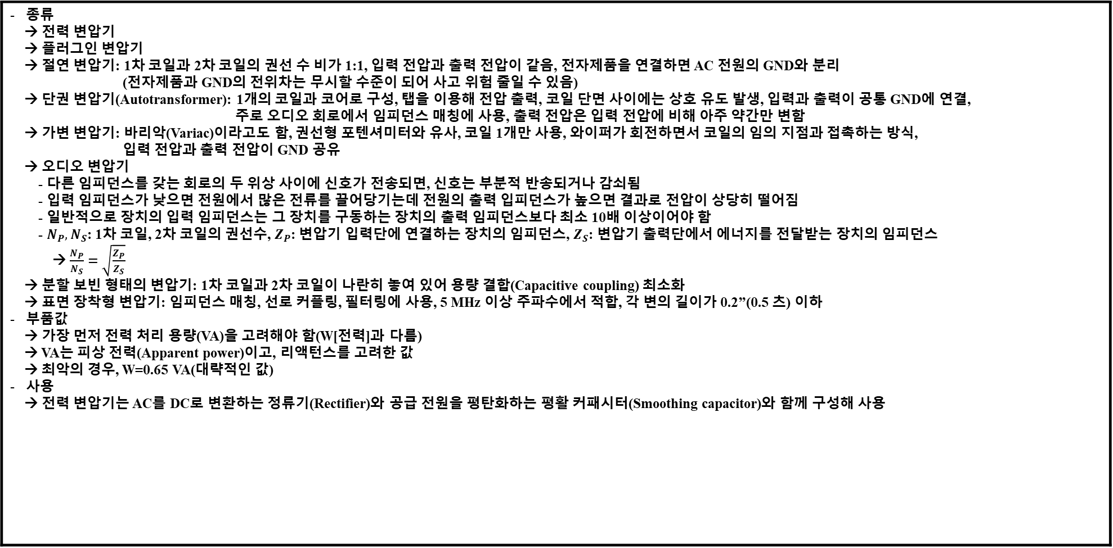
기호
AC-AC 변압기(AC-AC Transformer) (2)
종류 → 전력 변압기 → 플러그인 변압기 → 절연 변압기: 1차 코일과 2차 코일의 권선 수 비가 1:1, 입력 전압과 출력 전압이 같음, 전자제품을 연결하면 AC 전원의 GND와 분리 (전자제품과 GND의 전위차는 무시할 수준이 되어 사고 위험 줄일 수 있음) → 단권 변압기(Autotransformer): 1개의 코일과 코어로 구성, 탭을 이용해 전압 출력, 코일 단면 사이에는 상호 유도 발생, 입력과 출력이 공통 GND에 연결, 주로 오디오 회로에서 임피던스 매칭에 사용, 출력 전압은 입력 전압에 비해 아주 약간만 변함 → 가변 변압기: 바리악(Variac)이라고도 함, 권선형 포텐셔미터와 유사, 코일 1개만 사용, 와이퍼가 회전하면서 코일의 임의 지점과 접촉하는 방식, 입력 전압과 출력 전압이 GND 공유 → 오디오 변압기 - 다른 임피던스를 갖는 회로의 두 위상 사이에 신호가 전송되면, 신호는 부분적 반송되거나 감쇠됨 - 입력 임피던스가 낮으면 전원에서 많은 전류를 끌어당기는데 전원의 출력 입피던스가 높으면 결과로 전압이 상당히 떨어짐 - 일반적으로 장치의 입력 임피던스는 그 장치를 구동하는 장치의 출력 임피던스보다 최소 10배 이상이어야 함 - $N_{P}, N_{S}$: 1차 코일, 2차 코일의 권선수, $Z_{P}$: 변압기 입력단에 연결하는 장치의 임피던스, $Z_{S}$: 변압기 출력단에서 에너지를 전달받는 장치의 임피던스 → $\frac{N_{P}}{N_{S}}=\sqrt{\frac{Z_{P}}{Z_{S}}}$ → 분할 보빈 형태의 변압기: 1차 코일과 2차 코일이 나란히 놓여 있어 용량 결합(Capacitive coupling) 최소화 → 표면 장착형 변압기: 임피던스 매칭, 선로 커플링, 필터링에 사용, 5 MHz 이상 주파수에서 적합, 각 변의 길이가 0.2’’(0.5 츠) 이하 부품값 → 가장 먼저 전력 처리 용량(VA)을 고려해야 함(W[전력]과 다름) → VA는 피상 전력(Apparent power)이고, 리액턴스를 고려한 값 → 최악의 경우, W=0.65 VA(대략적인 값) 사용 → 전력 변압기는 AC를 DC로 변환하는 정류기(Rectifier)와 공급 전원을 평탄화하는 평활 커패시터(Smoothing capacitor)와 함께 구성해 사용

Slide 46
기호
AC-DC 전원 공급기(AC-DC Power Supply) (1)
AC-DC 전원 공급기(AC-DC Power Supply) 교류 전류를 직류 전류로 변환하는 장치이고, 보통 전압도 함께 낮춤 유형 → 선형 전압 조정기형 전원 공급기(Linear Regulated Power Supply) - 변환 과정(3단계) → 1) 전력 변압기가 AC 입력의 전압 낮춤 → 2) 정류기가 AC를 평탄화되지 않은 DC로 변환 → 3) 전압 조정기와 1개 이상의 커패시터를 결합해 DC 전압을 제어, 평탄화하며 과도 신호(Transient)를 제거 - 전압 조정기는 선형 전압 조정기(Linear voltage regulator)라고도 함 (전압 조정기 내부 트랜지스터가 포화 상태에 이르기 전 베이스 전류 변화에 따라 선형적으로 응답하기 때문) - 정류기는 AC펄스를 다이오드로 통과시키기 때문에 피크 전류에서 약 1.2 V 정도의 전압 강하가 발생 - 평활 커패시터는 리플을 제거하면서 전압을 약 3 V 정도 떨어뜨림 - 전력 변환기의 출력은 원하는 DC 출력보다 최소 8 VAC 이상 높아야 함 - 민감한 전자기기의 전원용으로 부적합 - 고사양은 실험실 장비, 저잡음 신호 처리용, 저정 성능이 우수하고 리플이 낮은 출력을 필요로 하는 곳에 사용됨 → 스위칭 전원 공급기(Switching Power Supply) - SMPS(Switched-mode power supply) 또는 스위처(Switcher)라고도 함 - 전력 변환기가 없음 - 변환 과정(2단계) → 1) 정류기가 전력 변압기 없이 AC입력을 평탄화하지 않은 DC로 변환 → 2) 평균 실효 전압을 낮추기 위해 DC-DC 컨버터가 PWM(Pulse width modulation, 펄스 폭 변조)을 이용해 초고주파에서 DC 신호의 스위치를 on/off - 컨버터는 변압기를 포함하는 플라이백(Flyback) 방시이지만, 고주파 스위칭이 가능해 변압기 크기가 선형 전압 조정기형보다 작음 - 가볍고, 크기가 작고, 가격이 저렴, 효율이 높고, 열이 덜 발생 - 고주파 스위칭은 전자기 간섭(EMI, Electromagnetic interference)를 일으킬 수 있어 필터링으로 출력을 보호하고, 간섭 신호가 AC 전원선으로 되먹임 하지 않게 해야함 - 고주파 스위칭된 전원은 고조파(Harmonics)를 발생하여 이것도 차단 해야함 - 커패시터에 전하가 축적됨에 따라 초기 돌입 전류(Inrush of current) 또는 서지 전류가 생길 수 있어 퓨즈를 사용해야 함
기본 회로
+
전압조정기
+
출력

Slide 47
기호
DC-DC 컨버터(DC-DC Converter) (1)
DC-DC 컨버터(DC-DC Converter) DC 입력을 받아 조정된 DC 전압으로 변환해 출력하는 장치 전체 효율은 90% 이상, 입출력 전압 간 차이에 크게 영향X, 열 발생 적음, 작은 크기 제작 가능 집적회로 패키지로 내부에 고속 스위칭 장치, 발진(Oscillator) 회로, 인덕터, 다이오드가 결합 작동원리 → 내부에 발진기가 있어 DC 입력을 스위칭하는 반도체를 제어 → MOSFET(Metal-Oxide Semiconductor Field-Effect-Transistor)는 50 kHz ~ 1 MHz 사이 고주파수로 스위칭 → 출력 전압은 발진 회로의 사용률(duty cycle) 변화에 따라 조정됨 - Duty cycle은 컨버터 출력을 샘플링해 제어 - 비교기를 이용해 기준 전압과 출력 전압의 차로 오차 전압을 추출하고, 다른 비교기에 통과시켜 발진기의 램프 신호로부터 오차 전압 추출 (오차가 증가하면 발진기 신호의 샘플링 비율을 높임) → 인덕터는 컨버터 효율의 핵심으로 에너지 저장/방전하고 리플 전류를 최소화 유형 → 벅 컨버터(Buck converter): 출력 전압은 입력 전압보다 낮음, 입출력 신호는 공통 GND와 연결, V_{out} = V_{in} * duty → 부스트 컨버터(Boost converter): 출력 전압은 입력 전압보다 높음, 입출력 신호는 공통 GND와 연결, V_{out} = V_{in} / (1-duty) → 인덕터가 포함된 플라이백 컨버터: buck-boost converter라고도 함, 입출력 신호는 공통 GND와 연결, V_{out} = V_{in} * (duty / (1-duty)) → 변압기가 포함된 플라이백 컨버터: 입출력 신호는 서로 절연, V_{out} = V_{in} * (duty / (1-duty)) 부하 조정 → 부하 조정 = 100 * (V_{nil}-V_{max}) / V_{max} (V_{nil}: 부하가 없거나 최소 규격의 부하일 때 출력 전압, V_{max}: 최대 부하에서의 출력 전압) 효율 → 얼마나 많은 입력 전류가 열로 발산되는지 나타내는 정도 → Ex) 12V max 0.3A 컨버터의 효율이 80%일 때, 소비 전력은 3.6 W이고 0.72 W는 열로 소모 리플과 잡음: R/N으로 표현되고, mV나 %로 측정됨 사용법 → 전기 잡음을 발생하기 때문에 커패시턴스가 큰 바이패스 커패시터를 입력 핀과 출력 핀 가까이에 붙여 주변 영향을 방지해야함 → 대부분 외부 커패시터가 필수이고, 실효 직렬 저항(ESR)은 최대한 낮아야 함 → 전해 커패시터보다 내구성이 강한 탄탈륨 커패시터가 바람직하고, 전해와 탄탈륨을 병렬 연결로 사용하는 것도 권장됨 → 각 커패시터의 정격 전압은 회로 내 실제 전압의 2배가 되어야 함(커패시턴스는 100 uF가 흔함) → 바이패스 커패시터 관련 내용은 반드시 지켜야 함 → 릴레이/기타 유도성 부하가 논리칩/마이크로컨트롤러 같은 부품들과 GND에 함께 연결되면 전압 스파이크로부터 민감한 부품들을 보호하기 어려울 수 있음 → 저전력 부품은 컨버터에 연결된 도선이나 트레이스에서 EMI 영향을 받을 수 있고 잡음을 충분히 억제하기가 불가능해 컨버터 사용이 부적합

Slide 48
기호
DC-DC 컨버터(DC-DC Converter) (2)
주의사항 → 고주파수 평탄화에 전해 커패시터는 부적절하고, 적층 세라믹 커패시터/탄탈륨 커패시터가 필요 → 일부 컨버터는 부하없이 전원에 연결하면 과열(전류 확인 해야 함)
PWM
피드백
PWM
피드백
PWM
피드백
PWM
피드백
PWM
피드백
+
MOSFET
스위치
+
+
MOSFET
스위치
+
+
MOSFET
스위치
+
출력
MOSFET
스위치
+
출력
+
출력
+
출력
출력
-
-
-
-
MOSFET
스위치
Buck Converter
Boost Converter
Flyback Converter
Flyback Converter

Slide 49
기호
DC-AC 인버터(DC-AC Inverter) (1)
DC-AC 인버터(DC-AC Inverter) 논리 인버터(Logic inverter)와 다름 → 논리 인버터는 논리 회로에서 사용되는 디지털 부품, 전압이 낮은 DC 입력의 위상을 바꿔주는 역할 파워 인버터(Power Inverter)라고도 함 전력 공급기나 AC 어댑터와 반대로 기능하는 부품 전력 소모가 적은 장치의 전원으로 적합한 110 VAC~120 VAC 또는 220 VAC~240 VAC 범위의 교류 전류를 출력 작동원리 → DC 입력을 내부 DC-DC 컨버터를 이용해 더 높은 DC 전압으로 올리는 것에서 시작 → 스위칭 회로로 AC 전압의 특성인 사인파형을 대략적 생성 - 디지털 스위칭 부품은 사각파를 생성하고, 사각파는 파형이 단순해 고주파 또는 고조파가 드러나지 않음 - 고조파는 전기를 열로 변환하는 기기처럼 일부 장치에서는 무시되지만, 일부 전자제품에는 문제가 될 수 있음 - 인버터의 1차 목표는 사각파를 변형 또는 합쳐 수용 가능한 정확도를 가진 AC 사인파를 만드는 것 - 사각파 펄스 사이에 특정 전압 구간을 여러 개 삽입하여 변형 사인파(Modified sine wave)를 형성 → 부정확성은 총 고조파 왜곡(THD, Total Harmonic Distortion)으로 표현 - 순수 사인파 인버터(True Sine Wave Inverter)는 PWM을 이용해 THD를 1% 미만으로 구현 → AC 출력보다 높은 주파수로 펄스를 생성하며, 평균 전압이 사인파의 전압 변조와 비슷하도록 펄스 폭을 변화시킴 소형 인버터는 보통 100 W를 전달하도록 규격이 정해져 있고, 자동차의 12 VDC 시거 잭에 맞게 되어 있음 배터리와 연결하여 배터리의 DC 출력을 AC 출력으로 변환

Slide 50
기호
전압 조정기(Voltage Regulator) (1)
전압 조정기(Voltage Regulator) 선형 전압 조정기라고도 함 불규칙한 DC 입력 신호를 받아, 조정된 DC 출력을 제공 DC 출력은 조정기에 걸린 부하 여부 상관없이 한정된 범위 내에서 일정한 신호 유지 저렴하고, 단순하고, 내구성이 강함 동작원리 → 출력으로부터 피드백을 받음 → 제너 다이오드를 통해 피드백받은 출력 신호를 기준 전압과 비교해 오차를 도출하고, 오차를 이용해 조정기의 입력과 출력 사이의 패스(pass) 트랜지스터의 베이스를 제어 - 패스 트랜지스터는 포화 상태 이전에서 작동하기 때문에 출력 전류가 베이스 전류에 대해 선형적으로 응답 구성요소 → 달링턴 증폭기(패스 트랜지스터로 이용), NPN TR, PNP TR, 비교기, 기준전압, 분압기로 구성 - NPN TR의 B와 E의 전압 차는 최소 0.6 V 이상이어야 함 - 표준형 전압 조정기는 TR을 여러 개 사용하기 때문에 입출력 사이의 최소한의 총 전압 차(=Dropout Voltage)는 2 VDC → 전압 차가 Dropout voltage 이하로 떨어지면 입력 전압이 다시 올라갈 때까지 조정기의 출력 전압은 신뢰할 수 없음 → LDO(Low DropOut regulator)는 전압 차가 낮아도 동작하지만 비싸서 잘 사용X 대부분의 전압 조정기는 잘못된 연결로 인한 사고에 대해 대비함 표준형 전압 조정기는 효율이 낮음(높은 입력 전압을 낮은 출력 전압으로 전달할 때 효율이 떨어짐) 저항, 포텐셔미터를 이용해 출력 전압을 조정할 수 있음 평균 전력 손실 P = I_{out} * (V_{in} – V_{out}) LDO 선형 조정기 → PNP TR / MOSFET을 사용하므로 낮은 dropout 전압에서 동작 가능 → 효율을 최대화하고, 열 발산은 최소화해야 하는 배터리를 전원으로 사용하는 제품에 사용 → Dropout 전압은 부하 전류에 따라 변함 주의사항 → 부하로 인해 큰 요동이 발생하는 경우, 전압 조정기는 정격 출력 전압을 유지하기 위한 시간(=과도 응답, Transient response)이 필요 - 순간적 요동이 발생할 가능성이 있고, 부품들이 요동에 민감하면 조정기 출력과 GND 사이에 커패시턴스가 큰 커패시터를 연결해야 함 - 어댑터의 출력 신호가 평탄화되지 않을 때 조정기 입력에 스파이크가 섞일 수 있어 조정기 입력과 출력단에 1 uF 바이패스 커패시터를 추가하면 전력 요동 차단 가능 → 가변 전압 조정기를 사용할 때, 분압기 저항 중 부하의 +단 쪽에 연결되는 저항은 조정기의 출력 핀과 조정 핀 사이에 연결해야 하고 조정기와 가깝게 연결해야 함
PWM
피드백
+
MOSFET
스위치
출력
표준형 전압 조정기
+
-
기준전압
+
-
부하

Slide 51
기호
전자석(Electromagnet) (1)
전자석(Electromagnet) 전류에 응해 자기장을 형성하는 코일로 구성 자기장은 자성체 코어로 전달되고 강화됨 모터, 발전기, 스피커, 마이크로폰, 자기부상 열차 등에서 사용 동작원리 → 원형 도선에 전류가 흐르면 가운데에 자기장이 유도됨 → 코일 중앙에 강자성체 조각이 있으면 강자성체의 자기저항이 공기보다 낮아 자기력이 강화됨 → DC 전류를 가정할 때 자속 밀도(Flux density) 강도는 코일에 흐르는 전류에 비례 → AC전류를 인가하면 전자석은 자성을 띄지 않으나 자화될 수 있는 물체를 끌어당기는데 이용 가능 - AC전원의 주파수와 거의 동일한 주파수로 극성이 바뀌고, 끌어당기는 물체에는 이와 동일하면서 방향이 반대로 바뀌는 극성이 유도되어 상호 인력 발생 - 코어는 AC 전류로 인해 맴돌이 전류가 유도되는 것을 방지하기 위해 얇은 절연판으로 분리 - AC용 전자석은 코어의 자기 구역의 극성이 계속해서 반전되며 전력을 소비해 코어에 히스테리시스 효과가 남기 때문에 DC 전자석보다 효율이 좋지 않음 전자석을 정의하는 부품값은 전력 소모량과 유지력(Retaining forece)이고, 유지력의 단위는 g 또는 kg
PWM
피드백
+
MOSFET
스위치
출력

Slide 52
기호
솔레노이드(Solenoid) (1)
솔레노이드(Solenoid) 원통형이나 상자 모양으로 되어 있으며, 개방 면이 있는 프레임 안에 속이 비어 있는 코일이 넣어져 있음 원통형 솔레노이드의 양쪽 끝면을 자극 면(Pole Face)라고 함 → 자극 면의 최소 하나는 구멍이 있어, 구멍으로 플런저(Plunger/Armature)를 밀고 당김 솔레노이드는 코일에 흐르는 전류로 선형적인 힘을 가하는 장치 → 힘을 유지하기 위해 전류를 유지해야 함 솔레노이드는 프레임, 압축 스프링, 플런저, 스냅링, 코일로 구성 작동원리 → 코일에 흐르는 전류는 자기력을 발생시킴 → 자기력에 의해 플런저가 프레임 안으로 들어가게 되고, 전류를 끊으면 스프링에 의해 플런저는 복원됨 → 플런저가 영구 자석이면 전류 방향에 따라 플런저가 움직이는 방향도 바뀜 → AC 전류는 소음과 진동을 유발할 수 있음 → 솔레노이드의 힘이 유지되는 상태에서 열이 발생하는데, 솔레노이드 제작 시 바이패스 스위치와 직렬 저항을 추가하면 발열을 줄일 수 있음 → 래칭은 프레임 내부 실린더 끝까지 플런저가 닿으면 영구 자석이 플런저를 고정시킴(전류 방향을 바꿔 고정을 풀 수 있음) 유지력(Holding force)는 솔레노이드의 길이에 반비례, 플런저가 실린더 안에 들어간 길이에 따라서도 변함 주의사항 → AC 솔레노이드에서 플런저가 실린더 끝에 도달하면, 플런저가 갑자기 멈추면서 순기전력 발생해 열이 추가로 발생 → 솔레노이드에 전원을 연결하면 역기전력이 발생, 전원이 끊기면 순기전력 발생
PWM
피드백
+
MOSFET
스위치
출력

Slide 53
기호
DC 모터(DC Motor) (1)
DC 모터(DC Motor) 직류 전류로 자기력을 생성하고, 자기력으로 샤프트를 회전하고, 전류의 방향이 바뀌면 모터의 회전 방향이 바뀌나 힘은 방향에 상관없이 동일 동작원리 → 2개 이상의 코일이 모터의 샤프트에 장착되어 회전(=회전자, Rotor) → 코일에 의해 생성된 자기장은 회전자 주위의 영구 자석의 자기장과 상호작용(영구 자석 = 고정자, stator) → 코일은 브러시(Brush)와 정류자(Commutator)를 통해 전류를 공급받음 → 전원이 인가되면 스프링이 브러시를 샤프트 슬리브(Sleeve)쪽으로 밂 → 플레밍의 왼손 법칙을 이용해서 모터의 회전 방향을 알 수 있음(자기장 방향은 영구 자석에서 N→S) 코일 구조 → 델타 구조: 일반적으로 빠른 속도를 요하는 작업에서 가장 최적화된 구조, 상대적으로 속도가 느리고 토크가 낮음 → Y 구조: 낮은 속도에서 높은 토크를 제공, 최고 속도 제한 → 성형 구조 기어헤드 모터(Gearhead motor, =Gear motor) → 감속 기어(Reduction gear)와 결합한 부품, 감속 기어가 회전 속도를 낮추면서 출력 샤프트의 토크를 증가시킴 → 평 기어(Spur gear)는 감속에 널리 사용되는 기어로 3쌍 이상을 직렬로 연결해야 함 - 속도 감속률은 각 기어에서 감속되는 비율의 곱으로 표현 - Ex) 3쌍의 기어가 각각 37:13, 31:15, 39:17 비를 가지고 있으면, 총 감속률 R = (37*31*39) / (13*15*17) - 데이터시트의 감속률은 소수점으로 나온다고 봐야함 → 두 기어가 정수 비율을 가지면, 작은 기어 이의 제조상 결함이 회전할 때마다 큰 기어의 같은 지점과 계속 부딪치면서 수명이 짧아짐 → 유성 기어(Planetary gear / Epicyclic gear) 장치는 가격이 약간 비쌈 - 링 기어(바깥), 태양 기어(내부 중앙), 유성 기어(링 기어와 태양 기어 사이), 캐리어(유성 기어들을 연결)로 구성 - 전체 속도 감속 R=(S+A) / S [S: 태양 기어의 이 개수, A: 링 기어의 이 개수] - 주로 모터에 무거운 하중이 걸릴 때 사용(기어의 개수가 ㅁ낳앙 힘이 분산되면서 이의 마모를 줄이고 연결 동작이 끊기는 것을 최소화, 마찰은 증가 BLDC 모터(Brushless DC Motor) → 코일은 고정자에 위치하고, 영구 자석은 회전자에 위치함 → 전원을 코일에 직접 연결할 수 있어 브러시가 필요 없음 → 정류자가 없어 전류를 스위칭하는 부품을 추가해야 함 → 인러너(Inrunner) 구조에서 고정자가 회전자를 감싸고 있고, 아웃러너(Outrunner) 구조에서 고정자가 모터 중앙에 위치해 회전자가 링 또는 컵 모양으로 고정자 주위를 회전 → 무접점 스위칭 시스템을 이용해 코일에 연속으로 에너지를 공급하는 방식을 전자식 정류(Electronic commtation)라 함 → 홀 효과(Hall effect)센서를 이용해 회전자의 위치를 검출여 주파수 제어 회로로 피드백하여 모터가 회전자보다 한 상 앞서 있거나(속도 올릴 때) 회전자와 동조하도록(일정 속도로 회전할 때) 함 ➔ 자기저항 모터 또는 동기 모터와 비교할 수 있음
PWM
피드백
+
MOSFET
스위치
출력

Slide 54
기호
DC 모터(DC Motor) (2)
선형 작동기(Linear Actuator) → 직선상에서 밀거나 당기는 힘을 가할 수 있는 장치 → 회전운동을 선형운동으로 변환 → 제한 스위치(Limit Switch)가 달려있어 일정 시점에 모터를 자동으로 멈추게 함 부품값 → 최대 동작 전압, 전류 소모와 함께 구속 전류(Stall current)를 확인해야 함 - 구속 전류: 모터에 과부하가 걸려 회전을 멈출 때 모터가 끌어당기는 전류 → 모터가 운반하는 힘은 모터 속도에 토크를 곱한 값으로 정의 → 부하가 없을 때의 속도의 절반이 되도록 구동하면서 구속 토크의 절반을 전달할 때 가장 큰 힘 발생(과열 발생하여 수명 단축) → 축 하중(Axial loading, 축에 가해지는 힘)과 방사 하중(Radial loading, 축에 수직으로 가해지는 힘)을 고려해야 함 방향 제어: H Bridge, 쌍극 쌍접점형 스위치, 릴레이를 이용해 DC 모터의 방향을 바꿀 수 있음 주의사항 → 정류자 또는 빠른 속도로 자기장 생성 후 붕괴되면 스파이크 발생되어 EMI가 발생할 수 있음 - 전원을 공급하는 도선을 꼬아 EMI가 상쇄되도록 해야 함 - 전원선은 데이터 선과 멀리 배치해야 함 - 커패시터를 모터 단자에 병렬로 연결하면 EMI를 줄일 수 있음 - 백래시(Backlash)는 기어 열이 느슨해지는 현상으로, 맞물려 있는 기어의 이 사이에 틈새가 생기면서 발생 → 기어를 일렬로 연결하면 백래시가 축적됨 → 출력 샤프트의 측정된 백래시는 일반적으로 1~7도이고, 부하에 비례
PWM
피드백
+
MOSFET
스위치
출력

Slide 55
기호
AC 모터(AC Motor) (1)
AC 모터(AC Motor) 교류 전류를 전원으로 사용 동작원리 → 고정자와 회전자로 구성되며 AC를 고정자에 있는 1개 이상의 코일에 공급하여 회전자와 상호작용하는 자기장 생성 → 고정자를 감은 코일은 모터를 회전시키는 자기장을 유도하기 때문에 계자 권선(Field winding)이라 함 → 대부분 회전자에는 코일이 없고, 모터의 다른 부분과도 전기적 연결되어 있지 않음 → 회전자는 유도되는 자기장에서 에너지를 공급받고, 케이지 형태를 이룸(Squirrel cage motor라고도 함) → 회전자의 케이지 구조에서 수직 막대는 회전을 부드럽게 하기 위해 또는 코깅(Cogging, 불균일 토크로 인해 회전 시 덜그덕거리는 현상)을 방지하고자 비스듬하게 만듦 → 회전자의 케이지 구조 내부에 여러 개의 강 웨이퍼를 쌓은 스택이 들어감 - 케이지 구조는 알루미늄 또는 구리로 제작됨(비자성, 도체) - 회전자의 강 부분에서 유도되어 회전하는 자기장은 회전자 내부의 자기장이 회전자 자체보다 빠르게 회전하는 경우에 한해 케이지에 2차적인 전류를 발생시킴 - 케이지 세로 방향으로 흐르는 전류는 자체적으로 자기장을 생성해 회전자의 코일이 유도하는 자기장과 상호작용을 일으킴 → 고정자는 비대칭 모양의 자기장 생성하기에 회전자 내부에 회전하는 자기장 유도 → 회전자의 회전 속도가 고정자 코일의 교류 주파수와 일치하면 회전자 내부의 케이지는 더이상 자기력선을 따라 회전하지 않고, 외부로부터 어떠한 힘도 끌어당기지 않음 → 회전자가 회전하지 않을 때 전원을 인가하면 모터는 높은 전류 서지를 끌어당기고, 모터가 속도를 얻으면 전력 소모량은 감소 - 멈춰있는 회전자에 유도되는 회전력 = 회전자 구속 토크(Locked-rotor torque) → 회전하는 모터에 기계적 부하를 가하면 속도가 감소하고, 회전자 내 도체 케이지는 회전하는 자기장보다 느리게 회전 - 자기장의 회전 속도는 AC 전원의 주파수로 결정되므로 일정 - 자기장과 회전자의 회전 속도간 차이 = 슬립(Slip) → 슬립이 높으면 더 많은 힘을 유도하여 모터는 규격 내 부하에 대해 자동으로 평형 상태를 찾게 됨 -
PWM
피드백
+
MOSFET
스위치
출력

Slide 56
기호
AC 모터(AC Motor) (2)
유형 → 단상(Single phase) 유도 모터 - 대부분 단상 교류(가정용 전원)을 이용 - 고정자와 회전자가 대칭이기 때문에 자체 시동을 걸지 못 함(회전보다는 진동을 야기하는 경향이 있음) - 고장자 구조는 회전을 시작하기 위해 비대칭적인 자기장을 유도하도록 개조됨 → 고정자에 두꺼운 구리 도선을 단순한 원 형태로 만든 부품인 단락 코일을 1개 이상 추가하는 것 → 모터의 효율과 시동 토크를 낮춰 품질이 낮고 토크가 크게 중요하지 않은 소형 기기에 주로 사용 → 자기장 일부를 방해하기 때문에 셰이딩 코일형 모터(Shaded pole motor)라고도 함 → 커패시터는 가격이 비싸지만 단락 코일보다 효율이 좋은 대체재 → 커패시터를 통해 1개 이상의 고정자 코일로 전원을 전달하면 고정자 코일과 모터 안의 코일 사이에 위상차가 생겨 비대칭 자기장이 유도됨 → 모터가 정격 속도의 80%에 도달하면 커패시터가 필요하지 않아 원심 스위치(Centrifugal switch)로 커패시터를 회로에서 제거 → 커패시터를 스위치로 제거하고 고정자 코일을 직접 연결하면 모터의 효율이 좋아짐 → 고정자에 가는 도선을 더 적게 감은 2번 째 코일에 추가하여 저항을 높여, 기울어진 자기장을 만들어 모터를 회전 가능(=분상 유도 모터, Split-phase induction motor) - 시동 권선은 보조 코일이라 함 - 보조 코일은 모터 내 총 시동 코일의 30% 정도를 차지 - 설계한 회전 소도의 75~80%에 도달하면, 원심 스위치를 이용해 보조 코일을 회로에서 제거 → 3상(Three-phase) 유도 모터 - 대부분의 대형 유도 모터는 3상 방식 - 삼상 AC는 전력 발전소 등에서 3개의 도선으로 전달되고, 각 도선이 전달하는 교류 전류는 서로 120도의 위상차를 가짐(산업용으로 많이 사용) - 3개의 도선은 순서대로 피크 전압을 전달하기 때문에 이상적 유도를 통해 고정자를 회전시키기에 적합하고 시동을 위한 단락 코일/커패시터가 필요X → 동기(Synchronous) 모터 - 회전자가 부하로 인해 동작에 작은 요동이 있더라도 일정한 회전 속도 유지 - 회전자가 AC 전원과 동기화하여 회전하면서 평형 상태에 도달하고 유지하도록 설계됨 - 회전 속도는 고정자의 폴(자기 코일) 개수에 따라 달라지며, 정원 공급기의 상 개수와도 관련 있음 - RPM = (120 * f) / p [f: AC 주파수, p: 위상당 폴 개수, 120: 60 Hz AC 일 때(50 Hz는 100) - 기본형 → 여자 전류/들뜸 전류(Exciting current)가 필요한 모터는 시동을 위해 외부 전원 필요 → 들뜸 전류가 필요하지 않은 모터는 자체 시동이 가능(전자제품에서 사용하는 일반적인 동기 모터) - 히스테리시스 모터 → 코발트강으로 만든 고형 회전자 캐스트를 포함 → 회전자는 보자력(Coercivity)이 강해 자화된 다음 자기장의 극을 바꾸기 위해 상당한 크기의 자기장이 필요 ➔ 회전자 극성은 꾸준히 변하는 고정자 극성에 뒤처지게 되어 인력이 발생하면서 회전자가 회전(뒤처지는 극은 모터의 속도와 무관)
PWM
피드백
+
MOSFET
스위치
출력

Slide 57
기호
AC 모터(AC Motor) (3)
→ 자기저항 모터 - 다상 고정 주파수의 AC 전원, 가변 주파수 드라이브에서 사용 가능 - 주파수 타이밍은 모터의 회전 속도로 조절되고, 센서가 감지함(에너지 펄스는 회전자보다 1 스텝 앞서 있을 수 있음) - 회전자는 역기전력을 형성하지 않아 속도가 빠름 - 정류자, 브러시, 영구 자석, 회전자 코일이 필요없는 단순한 구조이기에 전자제품 비용을 상쇄하는 효과가 있음 - 특징: 저렴, 제조 쉬움, 높은 신뢰도, 소형, 가벼움, 90% 이상 효율, 높은 시동 토크와 고속 구동 가능 - 단점: 소음, 토크의 요동, 허용 오차가 매우 작음(제조공정에서 회전자와 고정자 사이의 공기 갭을 최소화 해야 하기 때문) - 동기 기능을 갖도록 설계 가능 → 가변 주파수 드라이브 - 유도 모터는 정지 상태에서 시작할 때 끌어당기는 전원의 서지가 전원 공급기의 전압을 강하하기 때문에 다른 장치에 영향을 줄 수 있음 - 모터가 회전하면 전기 잡음이 발생해 전원 공급기로 피드백되고, 다른 제품에 문제를 줄 수 있음 - AC 유도 모터는 회전 속도 범위가 좁음 - 모터의 임피던스는 주파수가 감소하면 따라 감소하므로, 모터가 끌어당기는 전류는 증가하는 경향이 있음(이를 방지하기 위해 가변 주파수 공급기가 전달하는 전압이 변경) → 권선형 유도 모터 - 고정자는 단상 유도 모터의 고정자와 동일하나 회전자는 자체 코일을 가짐 → 코일은 정류자와 브러시를 통해 접근 가능 - 최대 토크는 회전자 코일의 전기 저항에 비례하여 외부에서 정류자를 거쳐 저항을 제거/추가하여 모터 특성 조절 가능 - 저항이 높으면 낮은 속도에서 큰 토크를 생성(회전자 속도와 고정자가 유도하는 자기장의 회전 속도 사이에 슬립이 최대가 됨) → 낮은 속도에서 높은 토크를 얻고자 할 때 유용 - 외부 저항이 감소하면 모터는 최대 속도로 급격히 가속될 수 있음 → 직교류 겸용 모터(Universal motor) - 권선형 유도 모터의 회전자와 고정자의 코일이 직렬로 연결될 경우, 직교류 겸용 모터라 함 - 고정자는 DC모터의 영구 자석 대신 전자석 이용 - AC 전원을 이용할 때, 직렬로 연결된 고정자와 정류자 코일이 회전자와 중첩되어 상호 반발하고 고정자에 추가된 단락 코일이 자기장을 비대칭으로 만들어 모터 회전 - AC주파수로 제한되지 않아 초고속 작업도 가능 - 시동 토크가 높고, 크기 작고, 제조 단가 저렴해 가전 제품에 많이 사용 - 정류자와 브러시를 사용하기 때문에 간헐적 사용하는 용도로 활용하는 것이 좋음 → 인버티드 AC 모터 주의사항 → 산업용 3상 유도 모터는 회전을 멈추기 전에 전원을 다시 가하면 손상될 수 있음 → 잦은 재시동은 전류 서지에 의한 열이 축적될 가능성이 있음
PWM
피드백
+
MOSFET
스위치
출력

Slide 58
기호
서보 모터(Servo Motor) (1)
서보 모터(Servo Motor) 모터, 감속 기어, 소형 제어 장치를 조합한 부품으로 밀폐형 플라스틱 케이스 안에 있음 연속 회전을 하지 않는다는 점에서 다른 모터와 차이가 있음 위치를 찾는 장치로 180도 이상 회전 가능 내부에 전자회로가 있어 외부 컨트롤러에서 받을 명령을 해석 회전각은 회전 범위 중앙 지점을 기준으로 한 오프셋 갑승로 정의 명령 시그널이 계속되고, 전원을 유지하면 모터는 해당 위치에서 정지하고 외부 회전력에 반발함(정지 상태에서 전류를 거의 소모X) 작동원리 → PWM을 이용해 제어 → 소형 서보에서는 제어를 위한 주파수가 50 Hz(20 ms)로 일정 → 펄스 폭 범위는 1~2 ms(duty: 5~10 %) 회전률(Turn rate) / 작동 시간(Transit time)은 출력 샤프트에 부하가 걸리지 않은 상태에서 60도 회전하는데 걸리는 시간 도선은 일반적으로 3개 → 전원 공급: 빨간색 → GND: 검정색 → 제어: 주황색/노란색/흰색 → GND는 컨트롤러의 GND와 연결해야 함 → 전원선과 GND 사이에 0.1~0.01 uF 세라믹 바이패스 커패시터를 달아야 함 연속 회전 → 펄스 제어를 통해 포텐셔미터를 가운데 값으로 위치시키고, 고정시킴 → 회전 제한을 하는 스톱 제거 → 가운데 지점 기준 반시게/시계 방향으로 회전 명령
PWM
피드백
+
MOSFET
스위치
출력

Slide 59
기호
스텝 모터(Step Motor) (1)
스텝 모터(Step Motor) 펄스의 시간 순서에 따라 샤프트를 정확한 단계로 회전시키는 부품 펄스는 고정자 내부 직렬로 연결된 코일을 통해 전달됨 고정자는 회전자 주위로 원을 형성 각 단계를 상(Phase)라 함 고정자 코일에서 일정한 전력을 끌어당기고 속도에 따라 변하지 않아 토크는 속도가 증가함에 따라 감소하고, 움직이지 않을 때 토크는 최대 펄스 열을 제공하는 제어 시스템과 함께 사용해야 함 동작을 외부 회로가 제어하고, 내부 구조는 대칭이기 때문에 동일한 토크로 앞뒤 방향으로 회전 가능 정지 상태에서 멈춰 있을 수 있지만 고정자 코일은 계속해서 전력 소모 동작원리 → 고정자는 연철/자성 물질로 만든 여러 개의 극(Pole)을 가짐 → 모터 종류에 상관없이 고정자의 극은 순차적으로 자화되어 회전자를 회전시키고, 회전자가 한 자리에 고정되어 움직이지 않을 때에도 계속 전력 소모 → 회전자는 1개 이상의 영구 자석을 포함하고, 영구 자석은 고정자에서 유도하는 자기장과 상호작용 자기저항 스텝 모터 → 단순한 형태의 스텝 모터는 영구 자석이 없는 회전자를 이용(가변 자기저항 원리를 따름) → 회전자는 회전자의 돌출부와 자기장을 유도하는 코일을 나란히 정렬해 시스템 내 자기저항을 줄이려는 경향이 있음 → 가변 자기저항 스텝 모터는 고정자 코일에 순차적 에너지를 전달하는 외부 컨트롤러가 필요 → 최소한의 신뢰도 유지를 위해 최소 고장자의 극 6개와 회전자의 이 4개가 필요 영구 자석 스텝 모터 → 일반적인 스텝 모터의 회전자는 영구 자석으로 되어 있음 → 모터는 종류에 상관없이 어퍼 덱(Upper deck)과 로어 덱(Lower deck)이 하나의 회전자를 둘러싸도록 설계됨 양극 스텝 모터 → H 브리지를 이용해 전류의 방향을 바꿔 자기장 방향을 바꿈 단극 스텝 모터 → 고장자 코일이 4개고 회전자에는 6개의 자극이 있음 → 각 코일 중간에 탭을 두고, 탭에 +극을 연결하고, 대칭되는 코일과의 사이에 –극과 연결되는 스위치/TR을 두어 제어 - 코일 전반에만 에너지를 전달하기 때문에 크기나 무게에 비해 힘이 강하지 않음 → 코일의 on 사이클을 중첩되도록 하면 토크를 더 많이 생성하지만 전력 소모량이 증가 장점: 정확한 위치 조정, 속도 범위가 넓음, 시동/중단/방향 전환 등에 오류 없음, 브러시/정류자가 없어 내구성이 뛰어남 단점: 소음과 진동, 낮은 속도에서 공명 발생, 고속에서 토크 손실
PWM
피드백
+
MOSFET
스위치
출력

Slide 60
기호
스텝 모터(Step Motor) (2)
주의사항 → 제어 주파수의 순간적인 변화로 펄스를 놓치거나 건너 뛰면 각도를 측정할 수 없는 스텝 상실(Step loss) 발생 → 모터 속도의 램핑(Ramping): 주파수 증가 또는 감소는 느리게 일어나야 함 → 정지 명령을 받은 시점에서 하나 이상의 스텝으로 회전하는 경우: 오버슈트(Overshoot) → 디텐트 토크(Detent torque)는 모터가 움직이지 않고 전원도 없을 떄 샤프트를 회전시키지 않으면서도 가할 수 있는 최대 회전력 → 정지 토크(Holding torque)는 모터가 고정되고, 전원을 공급할 때 샤프트를 회전시키지 않으면서 가할 수 있는 최대 회전력 → 인입 토크(Pull-in torque)는 저항을 극복하고 최대 속도에 도달하도록 모터가 낼 수 있는 최대 토크 → 탈출 토크(Pull-out torque)는 모터가 스텝 상실을 겪지 않고 전달할 수 있는 최대 토크 → 히스테리시스는 시계 방향으로 회전했을 때의 위치와 반시계 방향으로 회전 했을 때의 위치 사이의 오차 (모터가 의도된 위치보다 미세하게 못 미치는 위치에 멈추는 경향이 있어 발생) → 모터가 공진 주파수 근처에서 회전하면 진동이 증폭되어 위치 오차가 발생하고 베어링 등이 마모되면서 소음과 기타 문제 발생 → 모터가 특정 속도에서 컨트롤러가 과잉 교정하면서 헌팅(Hunting) 또는 발진을 시작할 경우 다시 교정해야 함(스텝 상실을 일으킬 가능성이 있는 조건에서만 교정 적용) → 회전자의 영구 자석은 부분적으로 과열 또는 회전자가 정지 상태에서 자석이 고주파 교류에 노출되었을 때 자기 소거(Demagnetize)가 될 수 있음
PWM
피드백
+
MOSFET
스위치
출력

Slide 61
다이오드(Diode) (1)
다이오드(Diode) Cathode와 Anode가 있는 소자 교류를 직류로 변환하는 정류기로 사용하고 전압 스파이크를 억제하거나 전압 반전에 취약한 부품을 보호할 때도 사용 띠는 Cathode쪽을 나타냄 작동원리 → PN 다이오드에서 N형(Cathode)는 전자가 과잉인 상태로 순 음전하를 만들고, P형(Anode)는 정공(Electron hole) 과잉으로 순 양전하를 만듦 → 전위차가 접합의 문턱 전압(Threshold voltage, 실리콘 다이오드는 0.6 V, 게르마늄 다이오드는 0.2 V, 쇼트키 다이오드는 0.4 V)보다 크면 전하는 접합부를 통과해 이동 → 순방향 바이어스일 때, 전자와 정공이 인력을 받고, 역방향 바이어스일 때, 전자와 정공이 척력을 받고 접합부는 공핍 영역(Depletion region)이 되어 전류 차단 → 순방향 바이어스로 전류를 통과시키면 전압 강하가 일어나고(실리콘: 0.7 V, 게르마늄: 0.3 V, 쇼트키: 0.2 V, LED: 1.4~4 V), 열로 방출 → 역방향 바이어스일 때, 누설 전류(Leakage)가 발생하고 1 mA 이하임 → 순방향 바이어스일 때, 문턱전압 이전에는 전류가 통과하지 못하다가 문턱전압 이후 동적 저항이 거의 0에 가까워져 전류가 증가함 → 역방향 바이어스일 때, 항복전압(Breakdown voltage) 이전에는 누설 전류가 발생하고 항복전압 이후 실효 저항이 0에 가까워져 전류 증가 → 항복전압은 문턱전압의 100배 이상 유형 → 신호 다이오드 - 스위칭 다이오드/고속 다이오드라 함 - 크기가 작아 접합 용량이 적고, 반응 시간이 빠름 - 높은 전압을 견디지 못함 → 정류 다이오드 - 신호 다이오드보다 크기가 커서 많은 전류 처리 가능 - 접합 용량이 커서 빠른 스위칭에 부적합 → 제너(Zener) 다이오드 - 신호 다이오드나 정류 다이오드와 유사하게 작동하나 항복 전압이 더 낮음 - 역방향 바이어스로 동작하도록 설계된 부품 - 전류가 증가하면 동적 저항 감소 - 전압 조정기로 사용 → 과전압 억제 다이오드(TVS, Transient Voltage Suppressor) - 제너 다이오드의 형태로 전압 스파이크로부터 민감한 부품을 보호하기 위해, 에너지를 GND로 들려보내는 용도로 고안됨 - 벼락이나 정전기 방전 등으로 인한 과다 전압을 30 kV까지 흡수 가능 → 쇼트키 다이오드 - 실리콘 다이오드에 비해 접합 용량이 적어 빠른 스위칭 가능 - 순전압 강하가 낮아 낮은 전압을 사용하는 작업에 바람직하고, 적은 전력 손실로 전류 흐름을 통제
기호
+
-
PWM
피드백
+
MOSFET
스위치
출력

Slide 62
다이오드(Diode) (2)
→ 버랙터(Varactor) 다이오드 - 배리캡(Varicap)이라고도 하며, 역방향 전압으로 제어되는 가변 용량을 가짐(초고주파수 영역에서 사용하도록 고안됨) - 전압으로 제어되는 가변 용량이 발진 회로의 주파수를 제어하기 위한 방법을 제공하고 있어 RF 응용에서 사용됨 - 대부분 라디오, 핸드폰, 무선 수신기에서 사용하는 위상 고정 루프(Phase-locked loop) 발진기를 제어 함 - 항복전압 이하에서 항상 역방향 바이어스 상태이며, 직접적 전도 현상은 일어나지 않음 - 제어하는 전압은 임의의 요동이 없어야 함(공진 주파수에 영향을 줌) → 터널(Tunnel) 다이오드, 건(Gunn) 다이오드, 핀(PIN) 다이오드 등: 빠르게 스위칭 가능해 초고주파/마이크로파 작업에 적합 → 광 검출(Phtosensitive) 다이오드 부품값 → 최대 순방향 전류: I_{f}, I_{O}, I_{Omax} → 순방향 전압: V_{f} → 피크 DC 역전압(최대 항복 전압): P_{iv}, V_{dc,} V_{br} → 최대 역전류(누설 전류): I_{r} 사용법 → 정류 다이오드는 단독 부품으로 역기전력 퍼스를 억제하는데 사용 → 인덕턴스가 큰 장치는 전원이 들어오거나 꺼질 때 전압 스파이크를 발생하고 부품을 보호하는 정류 다이오드를 통해 다른 곳으로 기전력 이동 - 부품을 보호하는 다이오드를 보호(Protection) 다이오드, 클램프(Clamp) 다이오드, 과도 억제기(Transient suppressor) 라고 함 - AC 전압 제한을 위해 제너 다이오드의 Cathode 부분이 마주 보도록 2개의 제너 다이오드를 직렬로 연결 - AC 전압 제한을 2개의 제너 다이오드를 이용해 구현하고, 피크 전압을 부하로부터 우회시켜 AC 사인파의 클리핑(Clipping)을 구현함(피크 전압을 손가락으로 누른 형태) - 전압의 미세한 변호를 감지해 그에 대한 스위치 출력을 제공하는데 사용됨(TR과 같이 사용) 주의사항 → 피크 역전압 한계를 넘어 역방향 바이어스에 걸리면 애벌란치 항복(Avalanche breakdown)이 일어나 다이오드 손상 발생
PWM
피드백
+
MOSFET
스위치
출력

Slide 63
단접합 트랜지스터(Unijunction Transistor) (1)
단접합 트랜지스터(Unijunction Transistor, UJT) 낮은 주파수 또는 중간 주파수 대역의 발진 회로를 구성할 때 사용 PUT(Programmable UJT)는 UJT와 비슷하지만 제어가 복잡하고 더 낮은 전류에서 작동 가능 UJT는 많이 사용하지 않고, PUT는 스루홀 타입의 단독 소자로 많이 사용 발진기 내부 UJT는 일련의 전압 스파이크를 생성 PUT는 사이리스터(Thyristor)의 트리거용으로 사용되고, 전력이 낮은 회로에서 여러 가지로 응용됨 PUT가 끌어당기는 전류는 uA 수준 작동원리 → UJT는 단자가 3개지만, 단면은 단접합을 공유하는 2면만 있음 → N형 반도체 양 끝에 있는 단자를 베이스1, 2라 하고, 베이스 2의 전위는 베이스1보다 약간 높아야 함 → P형 반도체가 베이스1, 2 사이에 삽입되어 있고 이미터(Emitter)라 함 → 이미터에 전압을 가하지 않으면, 베이스2에서 베이스1로 흐르는 전류를 5K 이상의 저항이 가로막음 → 이미터 전압이 증가해 트리거 전압(Triggering voltage)에 이르면 UJT 내부 저항은 급격히 감소하면서 전류는 이미터와 베이스2를 지나 베이스1까지 흐름 → 베이스2에서 베이스1로 흐르는 전류는 이미터에서 베이스1 사이에 흐르는 전류에 비하면 많은 양임 UJT와 PUT는 표면 장착형으로 제작되지 않음 UJT 트리거 전압 V_{t} = V_{bb} * (R₁ / R_{bb}) [V_{t}: 트리거 전압, V_{bb}: 두 저항에 걸리는 총 전압, R₁: 베이스1쪽 저항, R₂: 베이스2쪽 저항, R_{bb}: R₁+R₂] → (R₁ / R_{bb})는 스탠드오프 비(Standoff ratio)라 하고, Ω로 표기 → R₁을 R₂보다 크게 선택할 때, 스탠드오프 비는 최소 0.7 (보통 R₁, R₂는 180 Ω, 100 Ω을 선택) → 이미터 포화 전압은 일반적 2~4 V PUT에 따라 저항값에 100을 곱해 올려주면 전력 소비가 빠르게 감소하고 공급 전압을 5V로 낮출 수 있고, PUT의 cathode 출력은 NPN TR의 베이스와 연결해 증폭 가능
기호
트리거 전압
(Triggering voltage)
E
B2
이미터 전압➔
음성 저항
포화 영역
UJT
Anode
B1
PWM
피드백
계곡 전압
(Valley voltage)
G
+
MOSFET
스위치
PUT
출력
이미터 전류➔
Cathode

Slide 64
양극성 트랜지스터(Bipolar Transistor) (1)
양극성 트랜지스터(Bipolar Transistor) 전류의 변동을 증폭하거나 전류를 스위칭하는데 사용 가능, BJT(Bipolar Junction Transistor)라고 하고, 전류 증폭기라 알려짐 증폭 모드에서 BJT는 오디오 신호를 증폭할 때 사용한 진공관을 대체할 수 있음, 스위칭 모드에서 릴레이와 용도가 비슷하나 OFF 상태에서 누설 전류가 흐름 NPN과 PNP 구분 방법은 화살표가 베이스에서 나가는지, 베이스로 들어오는지 차이(화살표는 이미터와 연결), PNP는 Base Low일 때 동작 전자가 정공보다 기동성이 좋아 NPN이 PNP 보다 빠르게 스위칭 가능 작동원리 → NPN은 전류가 베이스로 흘러들어가지만, PNP은 전류가 베이스에서 나와 전도도를 갖음 → NPN은 C 전위가 B 전위보다 커야 B 전류를 증폭하고, B 전위는 E 전위보다 0.6 V 이상 높아야 함 TR의 전류 증폭은 전류 이득(Current gain) 또는 베타값(Beta value)이라 함 → C 전류 증가분을 B 전류의 증가분으로 나눈 비: β = I_{C}/I_{B} 또는 h_{FE} (F: 순방향 전류, E: 공통 이미터, h: 하이브리드 소자로 TR 의미) → β는 온도, TR에 걸리는 전압, C 전류, 제조 과정 상 오차에 영향을 받음 → B 전류가 TR이 증폭할 수 없는 지점까지 증가하면 포화 상태가 되었다 함(내부 임피던스는 최솟값이고, 전류는 많이 흐름) 유형 → 소신호 TR: C 최대 전류가 0.5 A, 최대 전력 소모가 1 W로 정의, 저전류 입력의 오디오 증폭과 저전류의 스위칭용으로 사용될 수 있음 → 소스위칭 TR: 소신호 TR과 사양에서 일부 중복, 응답속도가 빠르고, 베타값이 낮고, C 전류의 허용오차에 더 제한을 둠 → 고주파 TR: 비디오 증폭과 발진기에 사용되고, 크기가 작고 최대 주파수는 2 GHz → 파워 TR: 최소 1 W를 다룰 수 있는 TR로 정의, 크기가 큼, 오디오 앰프 출력단, 전원 공급기 스위칭에 사용, 소형 TR보다 전류 이득이 낮음 사용법 → V_{CEO}: C와 E 사이의 전압(B 연결 X) → V_{CBO}: C와 B 사이의 전압(E 연결 X) → V_{EBO}: E와 B 사이의 전압(C 연결 X) → V_{CEsat}: C와 E 사이의 포화 전압 → V_{BEsat}: B와 E 사이의 포화 전압 → I_{CM}: C의 최대 피크 전압 → I_{BM}: B의 최대 피크 전압 → P_{TOT}: 실온에서 최대 전력 소비량 → T_{J}: 손상을 피하기 위한 최대 접합 온도 → 데이터시트에는 TR의 안전 작동 영역(SOA, Safe Operating Area) 그래프를 다룸 - C-E 전압전류 그래프에서 수평선은 최대 안전 전류, 수직선은 최대 안전 전압을 나타냄 - 2개의 대각선은 총 전력 제한(Total power limit), 이차 항복 제한(Second breakdown limit)을 나타냄 - 이차 항복 제한은 TR까 내부적으로 국소 영역에 더 많은 전류가 흐르는 열점을 만들려는 경향을 말함 - 전류가 더 흐르면 열점은 더 뜨거워져 전도도가 좋아지나, 실리콘이 녹으면서 회로 단락 발생
기호
C
NPN
B
E
PWM
피드백
C
+
MOSFET
스위치
PNP
B
출력
E

Slide 65
양극성 트랜지스터(Bipolar Transistor) (2)
달링턴 증폭기(Darlington pair) → 개별 TR은 전류 증폭/스위칭이 회로의 한 지점에서만 요구하는 상황일 때 유용 → 달링턴 증폭기의 전체 이득은 100K 이상 → 누설 전류로 인한 트리거를 방지하기 위해 저항을 달아야 함(1번째 TR의 E와 2번째 TR의 E를 연결) 증폭기 → 공통 컬렉터 구조는 전류 이득은 있지만, 전압 이득은 없음 - 입력단의 커패시터가 증폭기 회로에 유입되는 DC 전류를 막음 - B에서 분압기를 형성하는 저항 2개는 증폭할 신호를 위아래로 나눠 전압의 중간값(정짓점[Quiescent point], 동작점[Operating point])로 떨어뜨림 → 공통 이미터 구조는 전류 이득은 없지만, 전압 이득은 있음 - 입력 신호의 위상은 반전 주의사항 → 스위칭 작업 시, B 전류는 C 전류의 1/5이 일반적 → 누설 전류로 인한 트리거 방지를 위한 저항은 활성 전류의 10% 이상을 우회하지 못하도록 선택해야 함
PWM
피드백
+
MOSFET
스위치
출력
공통 컬렉터 증폭기
+
입력
출력
-
공통 이미터 증폭기
+
입력
출력
-

Slide 66
전계 효과 트랜지스터(FET) (1)
전계 효과 트랜지스터(Field-Effect Transistor) 반도체의 채널에 흐르는 전류를 제어하기 위해 전기장 생성 금속 산화막 반도체 전계 효과 트랜지스터(MOSFET, Metal-Oxide Semiconductor Field-Effect Transistor)는 CMOS(Complementary Metal Oxide Semiconductor) IC 칩의 기본 구성에 쓰임 모든 FET은 전압 증폭기(Voltage Amplifier)로 간주됨(제어 전압으로 전계 강도 설정 시 전류가 거의 소모되지 않음) 구동원리 → JFET(Junction Field-Effect Transistor, 접합형 전계 효과 트랜지스터) - FET에서 가장 단순한 형태이며, N채널, P채널로 구분(전류가 통과하는 채널에 주입하는 물질이 전자/정공 여부에 따라 결정) - 전자의 기동성이 정공보다 좋아 N채널형이 P채널형보다 빠른 스위칭 가능해 더 많이 쓰임 - UJT와 기호 모양이 비슷함(UJT는 위쪽 대각 화살표, JFET은 중앙 화살표) - 전류는 Drain에서 Source로 흐름 - 상시 닫힘 스위치와 비슷하여 → MOSFET
기호
PWM
피드백
Drain
+
MOSFET
스위치
출력
NPN
Gate
Source
Drain
PNP
Gate
공통 컬렉터 증폭기
Source
+
입력
출력
-
공통 이미터 증폭기
+
입력
출력
-
Notes:
http://www.kocw.net/home/cview.do?cid=c58350a6c4eef831

Slide 67
-
-
Backup Page
-
-
-

Slide 68
Motor
Search
Sorting
Recursion
Backtracking
Greedy
Dynamic Programming
Pattern
Divide and Conquer
Mathematical
Geometric
Bitwise
Randomized
Branch and Bound

Slide 69
Cache

Slide 70
. C (1)

Slide 71
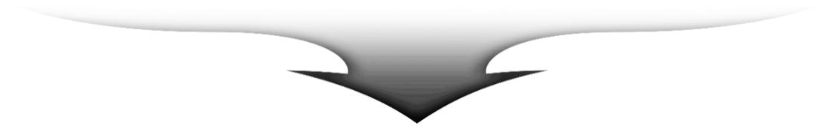
3. Recursion
형식 모음
글자
제목 내용
메인 내용
코드
(x₁, y₁)
(x₂, y₂)
(x_{m}, y_{m})
Result
Inside first_space
Ctrl+ = ➔ 아래첨자 Ctrl + shift + = ➔ 윗첨자 Ctrl + space ➔ 복구 Shift + f3 ➔ 대소문자 변경
예시 표시
Partition
그림 설명
예시
Code
예시
code
Mismatch
글자설명
Pattern
(-2,-2) | (-2,-1) | (-2,0) | (-2,1) | (-2,2)
(-1,-2) | (-1,-1) | (-1,0) | (-1,1) | (-1,2)
(0,-2) | (0,-1) | (x,y) | (0,1) | (0,2)
(1,-2) | (1,-1) | (1,0) | (1,1) | (1,2)
(2,-2) | (2,-1) | (2,0) | (2,1) | (2,2)

